Slide 1
实验诊断学概论
(Introduction to Laboratory Diagnosis)
中南大学湘雅医院检验科
刘文恩教授

Slide 2
内容简要(Brief contents )
概念、发展史
现状
常见检验项目内容
检验质量的影响因素
导致检验结果误差的常见原因
常见标本采集要求
真空采血管种类及用途
抗凝剂种类及用途
如何选择和应用检验项目

Slide 3
思考题
发热待查(fever of unknow origin, FUO)鉴别诊断？
1.感染性：
细菌（结核）、病毒（Virus ）、真菌(Fungus )、支原体衣原体（Mycoplasma, Chlamydia ）、寄生虫（Parasite ）
2.非感染性：
肿瘤(Tumor )、结缔组织病(Connective Tissue Diseases, CTD )
黄疸待查鉴别诊断？
1.病毒性肝炎(Viral hepatitis )
2.胆道结石、胆道肿瘤
3.溶血性疾病(Hemolytic Disease )
腹泻待查鉴别诊断？
急性细菌性痢疾(Acute Bacillary Dysentery )、霍乱(Cholera )、
慢性细菌性痢疾(Chronic Bacillary Dysentery )、慢性血吸虫病(Chronic Schistosomiasis )、溃疡性结肠炎(Ulcerative Colitis )、克罗恩病(Crohn's Disease )

Slide 4
诊断学(diagnostics)
物理诊断学(Physical Diagnostics )：
方法：视触叩听
目的：了解病人的症状和体征
症状包括：发热(fever)、黄疸(jaundice)、腹痛(Abdominal pain)腹泻(diarrhea)、咳嗽(cough)、头痛(headache)、腰痛
体征包括：皮疹(rash)、出血点(bleeder)、淋巴结(Lymph node )、黄疸，肺部啰音、呼吸音，心脏杂音，腹部压痛、反跳痛、移动性浊音、颈项强直等
实验诊断学（Laboratory Diagnostics）
方法：手工操作或仪器操作对样本进行定性或定量分析
目的：通过对病人血液体液分析，检测各项指标的值（与正常比较）是否正常，结合临床症状及体征分析病情。

Slide 5
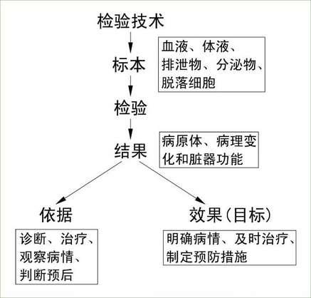
《实验诊断学》的基本任务
specimen
examination
result

Slide 6
实验诊断学在医学中的作用
以临床检验诊断学为基础，将检验提供的结果或数据由医师结合临床资料及影像资料病理检查等进行综合分析
为临床诊断、鉴别诊断、疗效观察和预后判断，也为科学研究、预防疾病、健康普查和遗传咨询等提供实验数据
是基础医学与临床医学过渡的桥梁课

Slide 7
临床检验的一般方法
目视检查 直接观察标本：颜色、透明度、性状，有无凝块或寄生虫等
理学检查 液体的相对密度、血液比粘度、红细胞沉降率、红细胞比积等病理变化
化学检查 定性和定量检测标本化学成分的病理变化
显微镜检查 观察有型成分的数量和形态
自动化仪器检查 电子技术、程序控制的发展

Slide 8
临床检验诊断学-医学检验学(Medical Laboratory Science )
包括
基础、微生物、免疫、生化、分子、输血、仪器、管理
是一门学科：硕士、博士学位学科，与内科学、外科学同属于二级学科

Slide 9
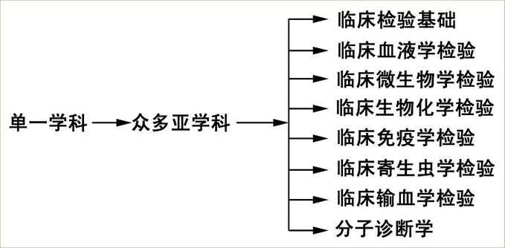
医学检验科发展史

Slide 10

医学检验科发展史

Slide 11
医学检验科现状
已经进入自动化检验时代：自动化取代简单仪器：生化、临检、免疫、微生物、流式等自动化仪器
工作任务：从提供检验结果-到参与临床咨询、临床诊断
运用循证检验医学（evidence-based laboratory medicine ；EBLM）为临床提供合理检验项目
检验人员与临床医师共同制定诊疗判断标准

Slide 12
实验室自动化系统
（LAS，Laboratory Automation System）
又称全程自动化（Front to End Automation），通过计算机及软件系统，人工智能系统，机器人系统等电子机械设备完成繁杂的人手操作过程
将临床实验室相互有关或互不相关的自动化仪器串联起来，构成流水线作业的组合，形成大规模的全检验过程的自动化

Slide 13
实验室自动化的分类
全实验室自动化（total laboratory automation, TLA），以轨道方式前处理、离心机、各种自动分析仪以及存储器等单元组成，又称自动化流水线
灵活的实验室自动化（flexible laboratory automation, FLA）或模块式自动化系统（modular laboratory automation)
两个关键概念：统一化、集成化

Slide 14
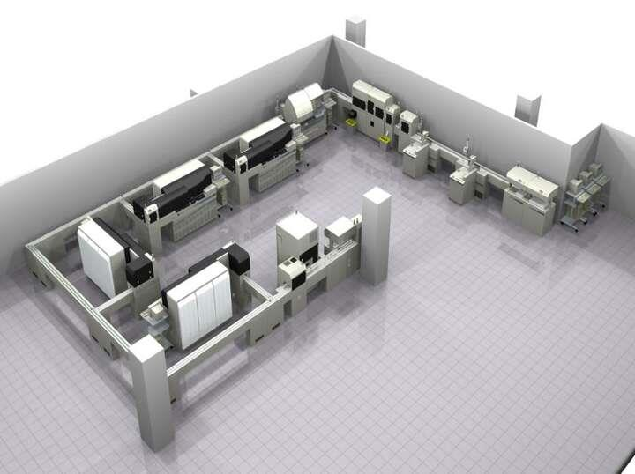
实验室自动化系统
控制中心
进样工作站
条码阅读器
自动化离心机
开盖器
分杯器
免疫分析仪
生化分析仪
储存器
输出工作站

Slide 15
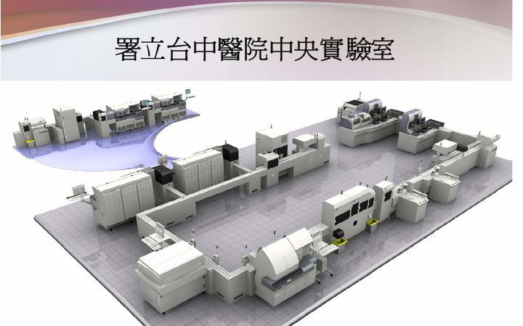
实例一：署立台中医院中央实验室
-----1、平面图及部分背面图
血球仪、血凝仪等
血球仪、血凝仪等
离心机
存储器
加盖
联合进样口
离心机
离心机
去盖
分样
生化仪、发光仪等
生化仪、发光仪等
生化仪、发光仪等
生化仪、发光仪等

Slide 16
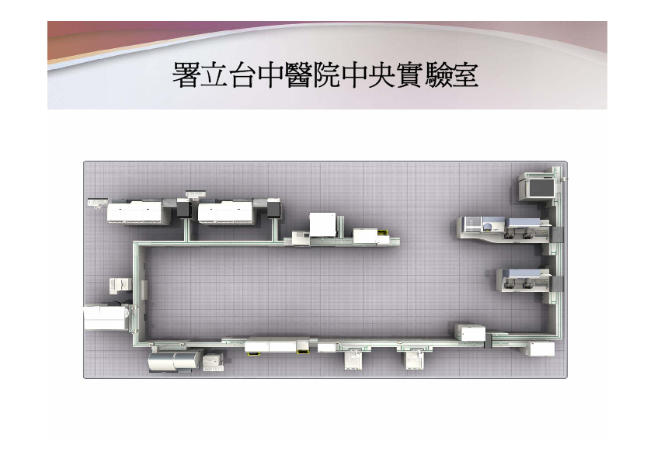
实例一：署立台中醫院中央實驗室
-----2、俯视图

Slide 17
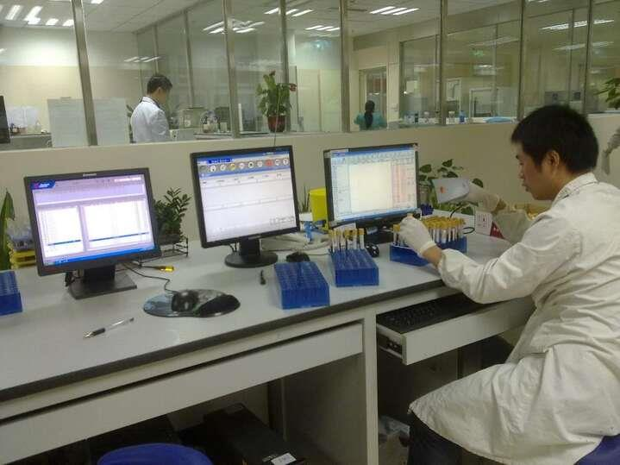
控制系统：样本扫描接收、收费

Slide 18
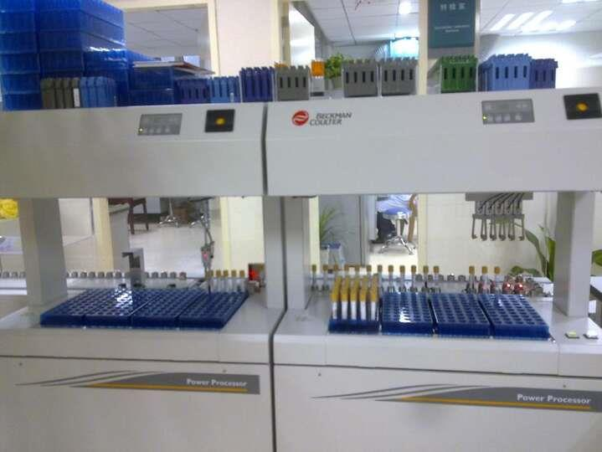
前处理系统

Slide 19
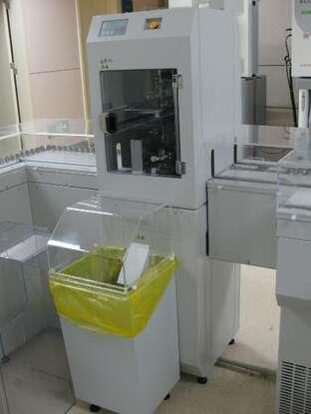
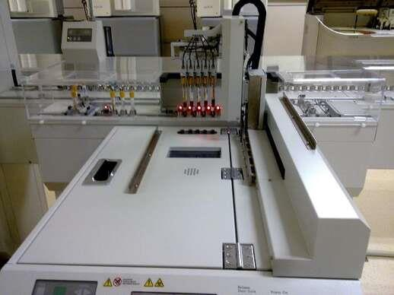
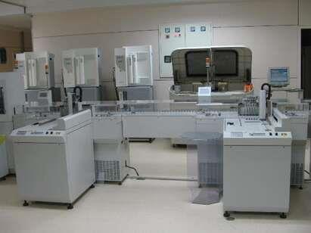
样本经轨道及自动抓手进入离心机自动离心
自动去盖

Slide 20
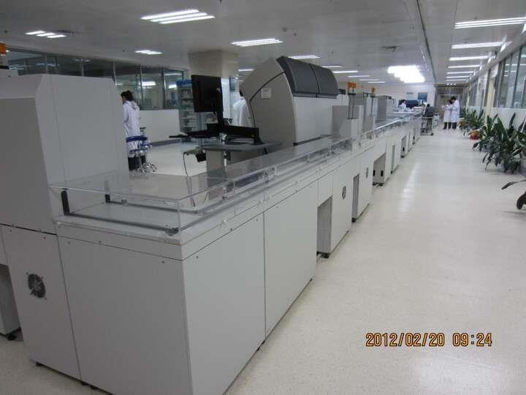
去改后的样本经轨道进入仪器
去盖后的样本经轨道进入仪器

Slide 21
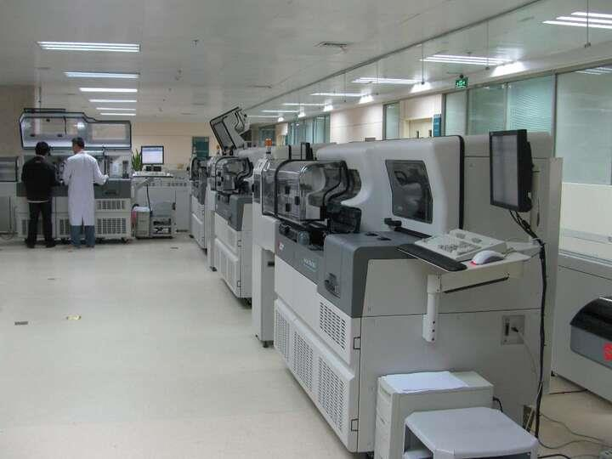
去盖后的样本经轨道进入仪器

Slide 22
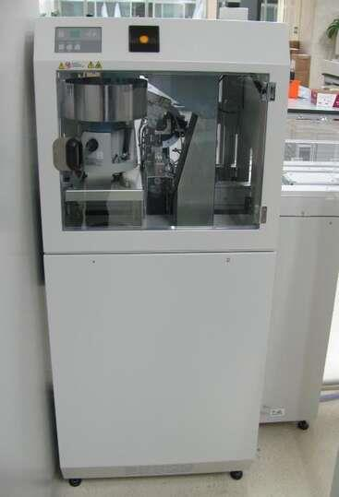
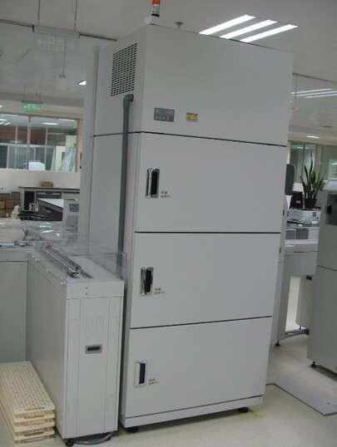
做完检测的样本自动加盖
样本自动进入存储器

Slide 23
实验诊断学学习重点和方法
学习重点：
1.以常见病为基础，以重要器官为中心，重点抓住实验诊断项目
2.对于实验项目，以实验原理、生物参考区间和临床意义为学习重点。
学习方法：
1.以检验项目为中心，深入联系基础理论，广泛联系临床疾病学习。
2.以疾病器官为中心，将相关实验做比较和组合

Slide 24
实验诊断学内容
(Content of Laboratory Diagnosis )
标本种类分类，检验内容：
血液(blood)
体液(body fluid)：尿液(urine)、大便(shit)、关节液(synovial fluid, SF )、 脑脊液（cerebrospinal fluid, CSF），胸腹水等
痰标本(sputum specimens )、咽拭子(throat swab )
分泌物(secreta)：伤口、创面、切口、眼角膜分泌物
组织块(tissue block )

Slide 25
实验诊断学内容
(Content of Laboratory Diagnosis )
器官、系统疾病分类，检验内容：
1.红细胞疾病、白细胞疾病、血栓与止血疾病等
2.心脏疾病、糖尿病、肝脏病、肾脏病等检验项目
3.水电解质紊乱、酸碱平衡失调、骨代谢紊乱疾病等检验项目
4.风湿病、变态反应病、免疫缺陷病、免疫增殖病等检验项目
5.感染性疾病、医院感染和性传播疾病的实验诊断
6.内分泌系统疾病检验项目
7.神经系统疾病检验项目
8.泌尿生殖系统疾病检验项目
9.遗传病、产前筛查、新生儿筛查

Slide 26
实验诊断内容
(Content of Laboratory Diagnosis )
专业分类，检验内容：
临床基础检验
临床血液学检验
临床生化检验
临床免疫学检验
临床微生物学检验
临床遗传病检验

Slide 27
临床基础检验项目：常规项目
血细胞分析：WBC+DC、RBC、pt
尿液分析：有形成分（WBC、RBC、管型、结晶等），尿蛋白(PRO)、尿糖(GLU)、亚硝酸盐(NIT)、比重(SG)、隐血(OBT)、尿双胆
大便分析：WBC、脓细胞、RBC、隐血（OBT)、阿米巴原虫包囊及滋养体、寄生虫卵
体液常规（胸水、腹水、脑脊液）：蛋白、比重、WBC+DC、RBC、LD、
脑脊液静置24小时可见薄膜
脑脊液涂片墨汁染色：隐球菌

Slide 28
血液学检验
骨髓细胞学：红系、粒系、增生程度、幼稚细胞
PT、APTT、TT、FIB

Slide 29
临床生化检验项目
肝功能：ALT、AST、总蛋白(TB)、白蛋白(ALB)、总胆红素(TBIL)、直接胆红素(DBIL)、胆汁酸(TBA)
肾功能：尿素(BUN)、肌酐(CR)、尿酸(UA)、β2微球蛋白(β2 –MG)、胱抑素C (Cycs)
血糖、糖化血清蛋白(GSP)、糖化血红蛋白(HBAIC )
血脂：TG、CH、高密度(HDL)、低密度(LDL)、
电解质：K+、Na、Cl、Ca²⁺、CO₂
心肌酶：肌钙蛋白(CTnI)、肌红蛋白(Mb)、CK-MB
同型半胱氨酸(HCY)
VMA、17-羟17-酮
24小时尿蛋白

Slide 30
临床免疫项目
HBV-M，甲肝(HAV)、丙肝(HCV) 、戊肝(HEV)
HIV及梅毒血清学标志物
ANA、dsDNA、 ENA、自免肝抗体、抗心磷脂抗体(ACA)
TORCH、柯萨奇病毒抗体、腺病毒抗体、寄生虫抗体
T-SPOT、PCT/G/GM,内毒素检测、血结核抗体检测
激素类：生长激素(GH)、甲状腺激素(TSH)
肿瘤标志物
免疫全套：C3、C4、IgA、IgM、IgG
风湿全套：ASO、CRP、RF、
铜蓝蛋白(CER)

Slide 31
临床微生物检验项目
革兰染色(Gram staining)：痰、脓性分泌物、
夹层杯抗酸染色：痰、胸水、腹水、脑脊液、尿液
普通细菌培养及药敏：血、痰、胸水、腹水、脑脊液
真菌培养及药敏
厌氧培养及药敏
高渗培养及药敏

Slide 32
分子诊断(Molecular diagnosis )
HBV-DNA,HCV-RNA,
CMV-DNA, EB-DNA
NG/UU/CT
个体化医疗项目:EGFR

Slide 33

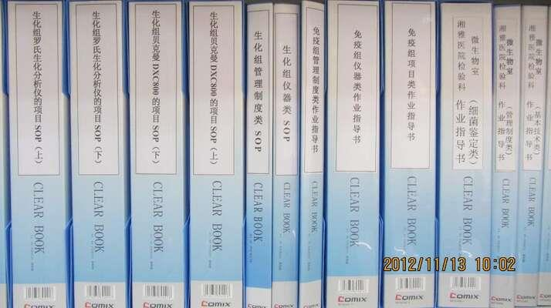
实验诊断学特点
需要合格的检验人员和标准的检验方法
李虹玲
合格检验人员：进行血液分析仪操作必须先接受仪器操作培训，熟悉操作规程，懂得质控，能判断失控原因，能做基本的机器维护和保养。
标准的检验方法：严格按照实验室编辑的标准化操作文件（SOP文件）进行操作。

Slide 34
实验诊断学特点
The characteristics of laboratory diagnosis
需要全程质量保证(quality assurance ,QA)
分析前：标本的正确采集和转运
（可降低70%以上差错）
分析中：检验试剂和检验仪器、检验人员和方法、室内 质控和室间质控
分析后：检验结果的复核和报告

Slide 35
医学实验室的内部质量控制
(Internal Quality Control , IQC)
影响检验结果的因素很多
检验全过程
分析前
分析中
分析后
◆医师开申请
◆患者准备：生理、饮食、药物
◆原始样品采集
◆标本运送到实验室
◆标本在实验室内进行传输
◆仪器设备
◆环境设施
◆量值朔源
◆样品管理
◆检测方法
◆ 试剂评估
◆人员素质
◆报告审核、签发
◆危急值报告
◆与临床沟通
◆报告单发送
◆信息反馈

Slide 36
检验质量影响因素
标本因素
生理因素
检验试剂和检验仪器
检验方法和检验人员

Slide 37
质量控制(Quality control , QC)？
概念
质量控制(Quality control , QC)是为达到质量要求所采取的操作技术和活动。
目的
监视检测过程
排查引起质量问题的原因
满足质量要求
分类
内部质量控制(internal quality control, IQC)
外部质量评价(external quality assessment)
根据ISO15189国际标准，建立全面实验室质量管理体系，包括分析前、中、后质量控制措施。

Slide 38
分析前质量控制的定义
(The definition of pre analysis quality control )
按照时间顺序，从临床医生开出医嘱开始，到分析检验程序开始前的步骤，包括检验申请、患者准备、原始样品的采集、运送到实验室并在实验室进行传输。从该定义不难看出，这个过程大部分工作都是患者、医生、护士、运送工人在实验室外完成的，实验室工作人员很难控制，送检合格的标本是保证捡测结果准确、可靠的先决条件。
Garbage in, garbage out ! ! !

Slide 39
有研究表明，临床反馈不满意的检验结果中，分析前原因占其中68-76％，分析中约10％。
其中，分析前存有的问题主要有：
1.不必要重复检查占1.9％
2.采集标本不规范占6.8％
3.采集时间不对占2.2％
4.标本收集后未及时送检占22.1％
5.标本不合格占2.3％

Slide 40
导致检验结果误差的常见原因
严重溶血、严重脂血、血标本量过少
大量输入Vitc
采血不顺或标本有小凝块
24小时尿标本检测未注明尿量或尿量不准确
未正确使用抗凝剂
需加防腐剂的尿标本未加防腐剂
未做到无菌采集及送检的各种培养标本
厌氧培养标本未满足厌氧要求

Slide 41
导致检验结果误差的常见原因
边输液边采集的血标本
边输液补钾边采集的电介质检测血标本
抽电介质等生化标本血量不够时血标本从血常规管到入生化管
张冠李戴的标本
抽血时间不在同样状况下抽血结果会有明显差别。
病人生理因素
运动与静止状态不同结果有差异
药物影响

Slide 42
血标本采集时请特别注意：
1.血常规管与生化管标本不能混
2.不能在输液同侧抽血送检
3.不能在输液补钾同侧抽血送检电介质
4.条码录入及打印环节一定核对不能出错
5.新进病人如加床病人及刚转入正规床的病人抽血时一定仔细核对，避免抽血出现张冠李戴。
6.请避免同一个医嘱重复执行，防止重复抽血及重复记帐，导致浪费及医疗纠纷或投诉。

Slide 43
分析前质量控制的特点
(the characteristics of pre analysis quality control )
♦检验人员的非可控性
♦质量缺陷的隐避性
♦责任的难确定性

Slide 44
如何保证分析前质量？
How to ensure the pre analysis quality
根据ISO15189国际标准，建立全面实验室质量管理体系，包括分析前、中、后质量控制措施。
制定标本采集手册，向医护人员发放，规范标本采集行为。
对医护人员进行培训，正确采集标本。
对护工进行培训，正确运送。
检验科内部认真审核标本质量，及时与临床科室取得联系
血标本保留1周，必要时可查询核对信息，或重复检测

Slide 45
ISO15189：《医学实验室质量和能力专用要求》
Accreditation Criteria for the Quality and Competence of Medical Laboratories
4.8投诉的解决(Resolution of complaints)；
4.9 不符合项的识别和控制 (Identification and control of nonconformities)；
4.10 纠正措施(corrective action)；
4.11 预防措施(Preventive action)；
4.12 持续改进(Continual improvement) ；
4.13 质量和技术记录（Quality and technical records）；
4.14 内部审核(Internal audits)；
4.15 管理评审(Management review) 。
4.1组织和管理(Organization and management)；
4.2 质量管理体系(Quality management system) ；
4.3 文件控制（Document control）；
4.4 合同评审 (Review of contracts)；
4.5 委托实验室的检验(Examination by referrnal laboratories)；
4.6 外部服务和供应(External services and supplies) ；
4.7咨询服务(Advisory services)；
管理要素：15个
23
个
要
素
5.1 人员(Personnel)；
5.2 设施和环境条件
(Accommodation and environment
conditions) ；
5.3 实验室设备(Laboratory equipment) ；
5.4 检验前程序(pre-examination procedures) ；
5.5 检验程序(Examination procedures) ；
5.6 检验程序的质量保证(Assuring quality of examination
procedures)；
5.7 检验后程序(post-examination procedures)；
5.8 结果报告(Reporting of results)。
技术要素：8个

Slide 46
分析前质量-标本采集
不同检验目的对标本要求不同
标本质量决定检验质量
标本种类：血、尿、浆膜腔液等

Slide 47
分析前质量-血标本采集
思考题：
血液检验有哪些标本类型及其应用范围？
临床有哪些主要采血方式及其应用范围？
真空采血管有哪些种类和用途？
常用抗凝剂各自有什么特点和用途？
如何避免患者状态对检验结果的影响？
如何避免采血操作不当对检验结果的影响？
运送和接收血液标本有哪些规范要求？
如何处理检验后的血液标本？

Slide 48
血液标本采集
自动化检验仪器普遍应用，分析前质量管理是全程质量管理的重点。
《医学实验－质量和能力的专用要求》（ISO/IEC15189）文件把“分析前程序”定义为：按照时间顺序，从临床医嘱开始，到分析检验程序开始时的步骤。
包括：检验申请、患者准备、样本采集、运送到实验室并在实验室内传输。血液标本的采集和处理是分析前质量控制的主要环节，是十分重要的基础性工作。

Slide 49
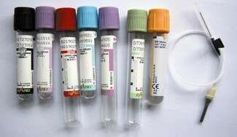
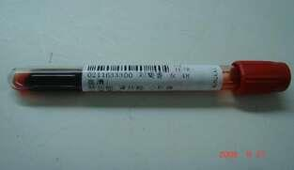
标本采集的一般要求
▼检验申请单
应包括患者最基本的信息。
▼标本采集和处理具体要求
实验室管理文件应向负责采集
标本的人员提供标本采集和处
理具本要求。

Slide 50

标本采集的一般要求
▼标本信息完整性
溯源
登记
▼标本拒收
实验应当制定标本接收和拒收的标准文件。
因“让步”而接收的不合格的标本，其检验报告上应注明标本存在的问题，在解释结果时必须特别说明。

Slide 51
血液标本类型
全血(whole blood )
静脉全血
动脉全血
毛细血管全血
血浆(plasma)
血清(serum)
血清与血浆相比较，主要缺乏纤维蛋白原。
血清主要用于临床化学和免疫学等检测。
分离或浓缩的血细胞成分：如浓集的粒细胞、
淋巴细胞、分离的单个核细胞等。

Slide 52
血液标本采集方法
血液标本的采集方法
按部位分为
皮肤采血、静脉采血、动脉采血
按采血方式又可以分
普通采血法和真空采血法。
注意事项：严格无菌操作；
根据检测项目选择真空管；
尽量避免溶血。

Slide 53
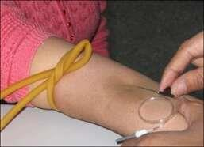
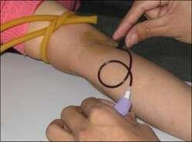
真空静脉采血法（负压采血法）
优点：具有计量准确、传送方便、封闭无菌、标识醒目、刻度清晰、容易保存等优点。
主要原理: 是将有胶塞头盖的采血管抽成不同的真空度，利用针头、针筒和试管组合成全封闭的真空采血系统，实现自动定量采血。

Slide 54

真空采血管种类和用途

Slide 55
真空采血管种类和用途
红色 | 血清 | 无添加剂, 促凝剂
金黄色 | 血清 | 分离胶, 促凝剂 | 硅胶血液凝固激活剂
紫色 | 全血 | EDTA-K2 | 螯合钙离子
黑色 | 全血 | 枸橼酸钠:血1:4 | 螯合钙离子
灰色 | 血清 | 氟化钠/ EDTA-Na | 抑制糖分解
浅绿色 | 全血 | 肝素锂 | 抑制凝血酶

Slide 56
动脉采血法
血气分析标本
避免空气
防止血肿
立即送检

Slide 57
血液标本抗凝
概念: 所谓抗凝就是采用物理或化学方法除去或抑制某种凝血因子的活性，以阻止血液凝固。这种阻止血液凝固的物质称为抗凝剂或抗凝物质。
分类
√化学抗凝剂
√物理方法抗凝
玻璃珠转动去纤维蛋白抗凝，红斑狼疮细
胞检查

Slide 58
常用化学抗凝剂的用途与特点
抗凝剂 | 抗凝原理 | 适用项目 | 注意事项
乙二腔四乙酸（EDTA） | 与血液中Ca2+结合成螯合物，使Ca2+失去活性 | 全血细胞计数 | 抗凝剂用量和血液的比例，采血后须立即混匀
枸橼酸盐 | 与血液中Ca2+结合成螯合物，使Ca2+失去活性 | 血沉、凝血试验、输血保养液 | 抗凝能力相对较弱，抗凝剂浓度、体积和血液的比例非常重要
肝素 | 加强抗凝血酶Ⅲ，灭活丝氨酸蛋白酶，阻止凝血酶形成 | 血气分析；肝素锂适用于红细胞渗透脆性试验 | 电极法测血钾与血清结果有差异；不适合血常规检查
草酸盐 | 草酸根与血液Ca2+形成草酸钙沉淀，使其无凝血功能 | 草酸钾干粉常用于血浆标本抗凝 | 容易造成钾离子污染；现应用已减少
促凝剂 | 激活凝血蛋白酶，加速血液凝固 | 缩短血清分离时间，特别适用于急诊化学检验 | 常用促凝剂有凝血酶、蛇毒、硅石粉、硅碳素等
分离胶 | 高黏度凝胶在血清和血块间形成隔层，达到分离血细胞和血清目的 | 能快速分离出清晰的血清标本；有利于标本的冷藏保存 | 分离胶质影响分离效果和检验结果；分离胶试管成本高

Slide 59
物理方法抗凝
将血液注入有玻璃珠的器皿中，并及时转动，纤维蛋白缠绕凝固于玻璃珠上，从而防止血液凝固，此方法常用于血液培养基的羊血采集。
竹签搅拌除去纤维蛋白，以达到抗凝的目的。此类标本主要用于测定结果受抗凝剂影响的血标本抗凝，如红斑狼疮细胞检查。

Slide 60
血液标本采集质量保证
标本采集是分析前质量管理的主要内容，分析前程序的大部分工作的是由患者、医生、护士、运送人员及检验人员在实验室以外的空间完成的。
这一系列过程的多个环节在临床实验室难以单独监控。临床反馈不满意检验结果，70-80%的最终可溯源到标本质量不合要求。

Slide 61
血液标本采集质量保证
临床医护人员和检验人员应了解标本采集前患者的状态和影响结果的因素，并将要求和注意事项告知患者，要求给予配合，使所采集的标本尽可能少受非疾病因素的影响。

Slide 62
患者的生理状态、饮食对检验结果的影响
影响因素 | 评 价
饮食 | 普通进食后，血甘油三酯将增高50%，血糖增加15%，丙氨酸氨基转移酶及血钾增加15%。高蛋白膳食可使血尿素、尿酸及血氨增高；高脂饮食可便甘油三酯大幅度增高；高核酸食物（如内脏）可导致血尿酸明显增高
饥饿 | 长期饥饿可使血浆蛋白质、胆固醇、甘油三酯、载脂蛋白、尿素等减低。相反，血肌酐肌及尿酸则增高，由于饥饿时机体的能量消耗减少，故血中T₃、T₄水平将明显减低
吸烟 | 长期吸烟者血中白细胞计数、血红蛋白浓度、碳氧血红白、癌胚抗原等增高；而免疫球蛋白G则减低，血管紧张素1转换酶活性减低

Slide 63
患者的生理状态、饮食对检验结果的影响
运动和精神
生物节律
月经和妊娠
饮酒和体位

Slide 64
药物对检验结果的影响
药物对血液生化检验的干扰
①乙酰水杨酸及其代谢产物，导致检验结果减低。
②右旋糖酐、总蛋白，使结果假性增高。
③维生素C、高浓度葡萄糖和一些抗生素可与碱性苦味酸反应，引起肌酐增高。
④大量含氟、溴或碘离子药物治疗时，可使血清氯偏高。

Slide 65
药物对检验结果的影响
成瘾性药物
①吗啡：血淀粉酶（AMY)、脂肪酶（LPS)、ALT/AST AKP增高，TBIL降低
②大麻：可增高血中钠、钾、氯、尿素、胰岛素浓度，减低血肌酐、血糖及血尿酸。
③海洛因可使PCO₂、甲状腺素(TH)、胆固醇(CH)、血钾增高，PO₂及清蛋白则减低。

Slide 66
采血操作对检验结果的影响
采血时间
具有周期性变化
采血部位
不同部位的血液样本中某些检测成分会有差异
采血不畅容易引起血小板破坏和凝血因子的消耗等

Slide 67
采血操作对检验结果的影响
采血体位
从仰卧到直立时，由于有效滤过压增高，水及小分子物质从血管内转移到组织间隙，血浆容量可减少12%。因血液浓缩缘故，血中细胞及大分子物质相对增高5%。
受这种体位影响的指标包括红细胞计数(RBC)、白细胞计数(WBC)、血细胞比容(HCT)、丙氨酸氨基转移酶(ALT)、碱性磷酸酶(AKP)、总蛋白(TP)、清蛋白(ALB)、免疫球蛋白(IG)、载指蛋白(Apo)、甘油三酯(TG)、低密度脂蛋白胆固醇(LDLH)、醛固酮、肾上腺素(N)、去甲肾上腺素(NA)和血管紧张素(ANG)等。

Slide 68
采血操作对检验结果的影响
压脉带使用
静脉采血时，压脉带压迫时间过长可使多种血液成分发生改变
压迫超过3min时，因静脉扩张、淤血，水分转入组织间隙，血液浓缩，可使清蛋白、血清铁、血清钙、碱性磷酸酶、天冬氨酸氨基转移酶、胆固醇等增高5%-10%，血清钾增高更明显。
在采血时应尽量缩短压脉带的压迫时间，一般应小于1min。在见到血液进入采血容器后，立即解开压脉带。

Slide 69
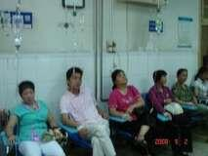
采血操作对检验结果的影响
输液
应尽可能避免在输液过程中
采血，因为输液不仅使血液稀释，而且输液的成分会严重干扰检验结果。
最常见干扰项目是葡萄糖和电解质。输入碳水化合物、氨基酸、蛋白质或电解质的患者应在输液结束1h后采血，而输入脂肪乳剂的患者应在8h后采血。
如果必须在输液时采血检验，也要避免在输液同侧静脉采血。

Slide 70
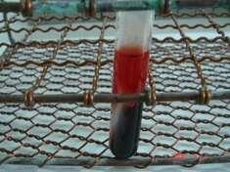
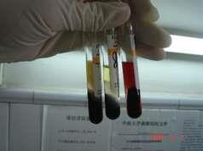
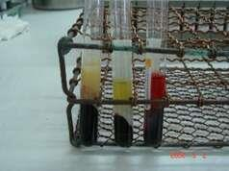
采血操作对检验结果的影响
溶血
血细胞内、外各种成分有梯度差，有的成分相差数十倍
（见下表）；溶血标本造成的检验差错可造成严重的临床错误判断后果，如血清钾离子浓度，故在采集、运送、保管和分离血清时应尽量避免溶血。发生溶血的主要原因有容器不洁、血液接触水分、大量泡沫、强力振荡、注射器带着针头强压注血和分离血清时操作不当等。
此外，凝血和脂血可严重干扰检测结果的准确性。

Slide 71
溶血引起血液成分浓度或活性变化
血液成分 | 红细胞内浓度与血清浓度的比率 | 1%红细胞溶血后血清中浓度的变化率（%）
乳酸脱氢酶 | 160：1 | +272.5
天冬氯酸氨基转移酶钾 | 40：1 | +220.0
钾 | 23：1 | +24.4
丙氨酸氨基转移酶 | 6.7：1 | +55.0
葡萄糖 | 0.82：1 | -5.0
无机磷 | 0.78：1 | +9.1
钠 | 0.11：1 | -1.0
钙 | 0.10：1 | +2.9

Slide 72
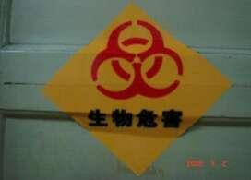
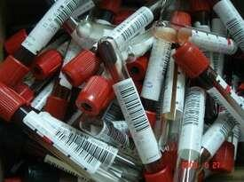
血液标本运送、保存与处理
血液标本运送
应该注意以下几个问题：
唯一标识原则 解决唯一标识最好的方式是应用条形码系统。
生物安全原则
尽快运送原则

Slide 73
血液标本运送、保存与处理
标本拒收
a. 在检验前，对确认不符合血液采集规定要求的标本，应拒绝接收。
b. 标本拒收常见原因包括：溶血、抗凝标本出现凝固、血液采集容器不当、采血量不足或错误、转运条件不当、申请和标本标签不一致、标本污染、容器破损等。
c. 标本拒收不但可造成检验费用增高和时间消耗，还可危害患者。因此，对所有涉及标本采集的工作人员，都须在标本采集、转运和处理各个环节进行全面培训。

Slide 74
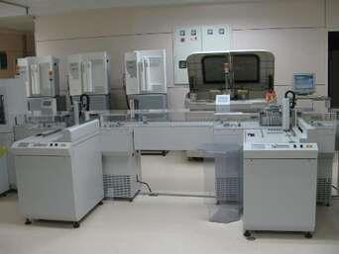
血液检验前预处理
分离血清或血浆
分离细胞

Slide 75
血液标本保存
分离后标本
√一般应置于4℃冰箱；
√ 部分需保存1个月的检测项目标本，存入于-20℃冰箱；
√ 需要保存3个月以上的标本，分离后（包括菌种）置
-70℃保存。
√标本存放时需加塞，以免水分挥发而使标本浓缩。
标本应避免反复冻融。
立即送检标本 血氨(AMM)、血气、血沉(ESR)、乳酸(LAC)、细菌培养（厌氧）

Slide 76
血液标本保存
检测后标本 检测后标本不能立即处理掉，应根据标本性质和要求按照规定时间保存，以备复查需要。急诊标本、非急诊标本须妥善保存，在需要重新测定时，确保标本检索快速有效。
保存的原则是在有效的保存期内被检测物质不会发生明显改变。

Slide 77
体液标本采集要求
CSF：收集三管
分别送细菌培养、生化、细胞学
浆膜腔液：胸水、腹水、关节液

Slide 78
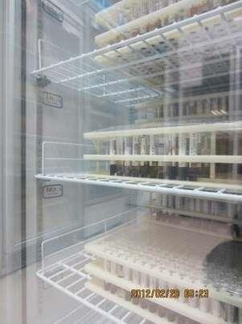
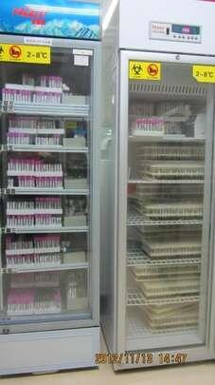
血液标本保存
标本信息的保存 保存检验标本时应包括标本信息的保存，且与分离的血浆或血清标本相对应。

Slide 79
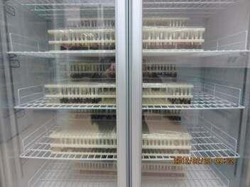
检验后血液标本的处理
目的:将操作收集运输处理及处理废弃物的危害减至最小,将其对环境的有害作用减至最小
文件
实验室生物安全管理条例
医疗废物管理条例

Slide 80
细菌培养标本采集和运送
标本采集和运送是细菌培养成功的最最重要的关键
但由于标本的采集和运送常有护士或医生或病人自己完成,所以也是最不容易做好的事情,而且不知道问题所在之处,造成的后果是:
临床医生最不能接受的问题:阳性率低、标本污染

Slide 81
（一）痰标本(Sputum specimens )
的采集和运送
1. 标本采集时间：用抗生素前
2. 采集方法：
自然咳痰：必须用请水漱口3次，应包括咽喉部，立即用力咳出痰，于灭菌容器中或输送培养基中。
支气管镜或支气管毛刷:由医生采集，建议直接种入输送培养基。

Slide 82
（二）泌尿标本(Urinary specimens )
1. 采集后的标本应立即送检。
2. 采集时间：多数药物从尿道排泄，所以不管用哪种方法都应在用药前采集。应采集早晨第一次的尿。
3. 标本管不应含防腐剂和消毒剂。
4. 采集中段尿时要先用肥皂清洗女性的外阴和男性的外生殖器包括包皮内，然后用清水冲洗。
5. 长期留置导尿管的患者应在更换新管时留取尿标本。
6. 做厌氧培养时应膀胱穿刺采集尿。

Slide 83
（三）分泌物(secreta)
1. 对开放性病灶的采集：如眼结膜脓性分泌物、扁桃体、外耳道、手术后切口、导管治疗感染、瘘管内脓液、生殖道分泌物等均属于开放性病灶。应先用灭菌生理盐水冲洗表面污染菌，去除旧的分泌物，用灭菌拭子采集病灶深部的分泌物，也可取感染部位下的组织送检。
2. 闭锁性脓肿：如淋巴脓肿、肺脓肿、肝脓肿、腹腔脓肿、盆腔脓肿等，对封闭的脓肿常采用穿刺或引流的的方法采样，应在用药前采集，应注意脓液的气味、性状、颜色注意厌氧菌存在的可能。不能及时送检应应用输送培养基。

Slide 84
（四）便标本(Fecal specimens )
1.采集时间：腹泻患者应在用药前、急性期采集；沙门菌感染、肠热症应在2周内采；厌氧菌出现症状即采集。
2.采集方法：自然排便者可用小木棒挑取有脓血和黏液的部位的粪便2-3克，如液状粪便取絮状物盛于无菌的、密封的、不吸水的容器内或直接盛于增菌液或保存液中；对不易获得粪便患者及幼儿，可用直肠拭子采集后置保存液或输送培养基中送检。

Slide 85
（四）便标本(Fecal specimens )
注意事项：
⑴虽然粪便标本本身含很多细菌但也要用无菌容器。
⑵在患者病情许可的条件下应在用药前采集标本。
⑶应床边接种或置输送培养基送检。
⑷厌氧细菌（难辩梭菌）培养的标本应尽量减少与空气接触。

Slide 86
（五）厌培养标本
(Anaerobic culture specimens )
1.痰标本的厌氧培养标本采集：必须用气管穿刺法获得痰液，从口腔吐出的痰标本不能用于厌氧培养。
2.尿标本的厌氧培养标本采集：耻骨上膀胱穿刺获得尿标本可用于厌氧菌培养。
3.便标本厌氧培养标本采集：可用排出的便做厌氧培养但也应少与空气接触。

Slide 87
（六）血液及骨髓标本
(Blood and bone marrow specimens )
1.采血时间：尽可能在用抗生素前。
尽可能在寒战发热初起时,心内膜炎例外。
Blood Cultures
血培养
Chills
寒战
Temp
体温
BACTEREMIA
LEVEL
菌血症的水平
0
30
60
Time (min)

Slide 88
（六）血液及骨髓标本
(Blood and bone marrow specimens )
2. 采血量:CLSI要求每次采集2-3套，一个穿刺点只采集1套,每套包括1个需氧瓶和1个厌氧瓶。采1次或采1瓶是错误的，至少应采1套2瓶。2瓶血量不少于16-20ml，先将10ml注入需氧瓶，再将剩余血采血注入厌氧瓶。
3. 采血方法：不要与血气和血沉标本一起采血；不推荐血入瓶前换针头；不推荐静脉血直接入瓶；不宜在静脉导管或静脉留置口采血。

Slide 89
（六）血液及骨髓标本
(Blood and bone marrow specimens )
4. 采血间隔：如第一次采集2套（4瓶）血培养标本，在以后的2-5天不必采血，但除外心内膜炎和导管相关性败血症。
5. 儿童：采血量是总血量的1%。
6. 延迟培养瓶处理: 延迟培养瓶不要放冰箱或孵箱，放常温，尽早送往临床细菌室。
7. 皮肤消毒液推荐：建议先用70-80%异丙醇去脂，再用葡萄糖酸氯乙定消毒。
（70%乙醇消毒待干，再用碘酊或碘伏消毒待干）

Slide 90
皮肤消毒程序
(Skin disinfection procedures )
皮肤消毒严格按以下三步法进行：
1. 70%酒精擦拭静脉穿刺部位待30秒以上。
2. 用一根碘酊或碘伏棉签消毒皮肤，1%-2%碘酊作用30秒或碘伏作用60秒，从穿刺点向外以1.5-2cm直径画圈进行消毒。
3. 70%酒精脱碘。
严格执行三步消毒后，可行静脉穿刺采血。注意，对碘过敏的病人只能用70%酒精消毒，消毒60秒，待穿刺部位酒精挥发干燥后穿刺采血。

Slide 91
血培养瓶的消毒程序
(Blood culture bottle disinfection procedures )
培养瓶消毒程序严格按以下三步法进行：
用70%酒精消毒血培养瓶橡皮塞子。
酒精作用待60秒。
在血液注入血养瓶之前，用无菌纱布或棉签清除橡皮塞子表面剩余的酒精，然后注入血液。

Slide 92

抽血量和体重的关系
体重 Kg
抽血量 ml
套（需氧+厌氧）
<1
1-2
1
1.1-2
4
2
2.1-12.7
6
2
12.8-36.3
20
2
>=36.3
40-60
2-3

Slide 93
如何选用检验项目和使用检验结果？
根据疾病诊断需要，选用项目查找诊断证据
根据鉴别诊断需要，选用项目查找排除诊断的证据
治疗疗效监测及预后判断
实验室结果很多只能作为辅助诊断，必须结合临床资料
具有诊断价值的项目：血涂片找到疟原虫(plasmodium )、骨髓片(Bone marrow slice )、CSF墨汁染色见隐球菌(Bone marrow slice )、夹层杯抗酸染色(acid fast stain )阳性、血糖(BS)指标

Slide 94
实验诊断学在医学中的作用
以临床检验诊断学为基础，将检验提供的结果或数据由医师结合临床资料及影像资料病理检查等
为临床诊断(clinical diagnosis )、鉴别诊断(differential diagnosis )、疗效(curative effect )观察和预后判断(prognosis)，也为科学研究(scientific research)、预防疾病(prevent disease)、健康普查(health screening)和遗传咨询(genetic counseling )等提供实验数据

Slide 95
病例(Case)一
女性，25岁
主诉(action in chief)：间断咳嗽(cough )、低热(low-grade fever )1个月
现病史(history of present illness )：患者1月前无明显诱因出现咳嗽、咳痰(low-grade fever )，痰中带血丝，自觉午后发热，多次自测体温(animal heat)不超过38.0℃，乏力(lacking in strength )，盗汗(night sweat )，食欲较差，体重有所下降，口服消炎药(anti-inflammatory drug )治疗效果不明显。
既往史(previous history)：既往体健，无结核病(tuberculosis )接触史，无肝炎(hepatitis )、肺结核(phthisis )病史，无药物过敏史(drug allergy history )。

Slide 96
体查(Body check )：T 37.5℃，P 79次/分，R 22次/分，BP 120/70mmHg。慢性病容(chronic facies )，消瘦(become thin)、浅表淋巴结(superficial lymph node )未触及肿大。胸廓无畸形，呼吸平稳，右上肺语颤(vocal fremitus )增强、叩诊(percussion )浊音，听诊右上肺呼吸音(breath sounds )粗，未闻及罗音(rale)，心率(heart rate )79次/分，律齐，腹软，肝脾末触及。
辅助检查(auxiliary examination )：
血常规(BR)：Hb125g/L、WBC8×10⁹/L ；

Slide 97
初步诊断(primary diagnosis )
肺结核？
、痰中带血
右上肺呼吸音粗

Slide 98
鉴别诊断(differential diagnosis )

Slide 99
进一步检查
（一）临床基础检验、免疫学及分子诊断检验
血常规(BR)、血沉(ESR)、结核抗体(tuberculosis antibody )、T-SPOT、TB核酸检测
（二）结核菌的检查 确诊依据
方法：痰夹层杯抗酸染色(Sputum sandwich cup acid fast stain )、痰结核培养(TB culture )
（三）影像学
方法：普通胸片(Normal chest radiograph )，特殊体位、断层、支气管造影(bronchography)，CT
肺结核特点：“新老”并存，右上肺絮状影，边缘模糊
（四） 其他检查
纤维支气管镜(fiber bronchoscope)检查、胸腔镜(thoracoscope )和纵隔镜(mediastinoscope )检测、超声(ultrasound )检查

Slide 100
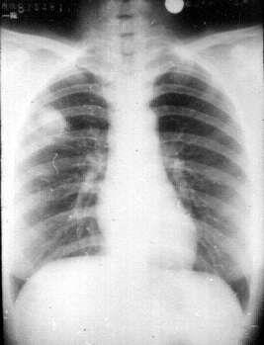
肺结核
  胸片:右上肺絮状影，边缘模糊

Slide 101
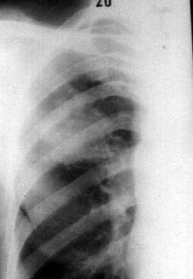
右上肺肺炎
胸片：大片炎症浸润阴影

Slide 102
治疗(cure )

Slide 103
问题
1.送检痰标本时应注意怎样保证留取合格的痰，以提高痰抹片找TB的阳性率？
A.清水漱口后用力咳出的第一口痰，多次送检
B.初次患者通常要送3份痰标本，包括清晨痰，夜间痰和即时痰
C.无夜间痰者，宜在留清晨痰后2-3小时再留一份痰标本
D.所有痰标本应作涂片G染色检验，以评价痰标本质量
E.痰涂片应WBC>25/HP，上皮细胞<10个/HP
F.无痰患者可采用痰诱导技术获取痰标本
答案：A-F

Slide 104
问题
2.结核分支杆菌主要的致病物质为：
A.侵袭性酶类
B.荚膜、脂质、蛋白
C.外毒素
D.内毒素
E.细菌菌毛的黏附作用
答案：B

Slide 105
病例二
女性，25岁
主诉：发热寒战5天
现病史：患者5天前淋雨后，出现发热寒战，体温高达40℃，伴咳嗽、咳铁锈色痰(rusty sputum )，无痰中带血，无胸痛(chest pain )，无咽痛(pharyngalgia )及关节痛(arthralgia )。在当地门诊口服退热止咳药及红霉素(erythrocin )片后，体温仍高，在38℃到40℃之间波动。病后纳差(poor appetite )，睡眠差，大小便正常，体重(weight )无变化。
既往史：既住体健，无药物过敏史，个人史(personal history)，家族史(family history )无特殊。

Slide 106
体查：T38.2℃，P96次／分，R20次／分，Bpl20／80mmHg.发育正常，急性病容，营养中等，神清，无皮疹(rash )，浅表淋巴结不大，咽无充血，扁桃体(tonsil )不大，颈静脉(tonsil )无怒张，气管居中，胸廓无畸形，呼吸平稳，左上肺叩浊，语颤增强，可闻湿性罗音，心界不大，心率96次／分，律齐，无杂音，腹软，无压痛，肝脾未及。
辅助检查：血常规(BR)：Hb140g／L，WBC12.8×10⁹/L，中性(N)79％，嗜酸(E)1%，淋巴(L)20％；
痰革兰染色(gram stain)：发现带荚膜(capsule )的G+双球菌(diplococcus )
尿常规(UR)(-)，大便常规(SR)(-)。

Slide 107
初步诊断
左侧肺炎（肺炎球菌可能性大）

Slide 108
鉴别诊断
支气管扩张(capsule )

Slide 109
进一步检查
确诊依据
X线检查：表现为肺叶或肺段实变，叶、段或者亚段分布的均匀密度增高或浸润影，无空洞，可伴有胸腔积液(pleural effusion )
病原学检查：痰培养和血培养+药敏试验(drug sensitive
test)
分离出肺炎链球菌(streptococcuspneumoniae )，
对青霉素(penicillin)敏感。

Slide 110
治疗

Slide 111
病例三
男性，30岁
主诉：低热伴右侧胸痛1周。
现病史：患者1周前无明显诱因出现午后低热，体温37.5℃，夜间盗汗，伴右侧胸痛，深呼吸时明显，不放射，与活动无关，未到医院检查，自服止痛药，于3天前胸痛减轻，但胸闷(chest distress )加重伴气短(breathe hard)，故来医院检查，发病来进食无变化，二便正常，睡眠稍差，体重无明显变化。
既往史：既往体健，否认有结核病密切接触史，吸烟10年。

Slide 112
体查：T37.4℃,P 84次/分，R 20次/分，Bp 120/80mmHg，一般情况可，无皮诊，全身浅表淋巴结未触及，巩膜(sclera )不黄，咽(-)，颈软，气管稍左偏，颈静脉无怒张，甲状腺(thyroid )(-)，右侧胸廓稍膨隆，右下肺语颤减弱，右下肺叩浊，呼吸音减弱至消失，心界向左移位，心右界叩不清，心率84次/分，律齐，无杂音，腹平软，无压痛，肝脾未及，下肢不肿。

Slide 113
初步诊断
右侧胸腔积液：结核性胸膜炎可能性大

Slide 114
鉴别诊断

Slide 115
进一步检查
1.抽血查血常规(BR)、肝肾功能、血清结核抗体(tuberculosis antibody)及肿瘤标志物(tumor marker )、 T-SPOT
2.胸腔积液实验室检查：为渗出液(percolate )，外观多呈草黄色、血色、黄色或乳糜色，浑浊或微混，比重常大于1.018，蛋白大于30g/l，细胞数常大于500×10⁶/L，葡萄糖(glucose )小于3.35mmol /l，LDH大于200/L，且胸液LDH/血清LDH比值大于0.6，结核性胸液中腺苷脱氨酶(adenosine deaminase)和溶菌酶(lysozyme )活性常升高。
3.病原学检查：胸液涂片查找结核及培养，有助于病原诊断。
4.胸片检查、CT检查

Slide 116

胸腔积液渗出液与漏出液的鉴别
项目 | 漏出液（transudate ） | 渗出液（percolate）
病因 | 非炎性 | 炎症性或肿瘤、化学或物理性刺激
颜色 | 淡黄色、浆液性 | 黄色、血性、脓性或乳糜性
透明度 | 清澈透明或微混 | 混浊
比密 | <1.015 | >1.018
凝固性 | 不易凝固 | 易凝固
PH | >7.4 | <6.8
蛋白质定量（g/L） | <25 | >30
积液/血清蛋白比值 | <0.5 | >0.5
葡萄糖（mmol/L） | 与血糖相近 | 低于血糖水平
LDH（U/L） | <200 | >200
积液/血清LDH比值 | <0.6 | >0.6
细胞总数（×10⁶/L） | <100 | >500
有核细胞分类 | 以淋巴细胞为主，偶见间皮细胞，单个核细胞>50% | 细菌性炎症早期以中性粒细胞为主，慢性期以淋巴细胞为主，结核性以及恶性积液以淋巴细胞为主
肿瘤细胞 | 无 | 可有
细菌 | 无 | 可有

Slide 117
治疗（cure ）
一般治疗：包括休息、营养支持（nutrition support）
和对症治疗（expectant treatment ）
抽液治疗：胸腔穿刺放胸水
病因治疗：抗结核药

Slide 118
问题
1.渗出液可自行凝固的原因是含有较多的：
A.白细胞
B.红细胞
C.细菌和纤维蛋白原
D.清蛋白
E.脂质
答案：C

Slide 119
问题
2.结核性渗出性胸膜炎（pleurisy ）与恶性胸腔积液最主要的鉴别方法是：
A、胸腔积液常规及细胞学和细菌学检查
B、是否为血性胸腔积液
C、胸腔积液增长速度
D、肺内有无结核病灶
E、全身中毒症状的轻重
答案：A

Slide 120
问题
3.下列哪种疾病是胸腔积液最常见的病因
A、充血性心力衰竭
B、肺癌
C、胸膜间皮瘤
D、类风湿关节炎
E、结核性胸膜炎
答案：E

Slide 121
问题
各种不同性质的胸腔积液特点是
4.漏出性胸液 5.乳糜性胸液
6.血性胸液 7.渗出性胸液
8.恶性胸液
A.乳样，乙醚试验苏丹Ⅲ染成红色
B.草黄微浊，细胞数＞500×10⁶/L、蛋白30g/L、LDH 300IU/L
C.LDH＞500IU/L、LZM（溶菌酶）与ADA正常
D.胸液蛋白／血清蛋白＜0.5、LDH<200U/L、胸液LDH/血 LDH<0.6
E.RBC>5×10⁹/L、细胞数＜400×10⁶/L
答案：D
答案：A
答案：E
答案：B
答案：C

Slide 122
病例四
男性，35岁
主诉：发热、腹痛腹泻2个月
现病史：患者2个多月前出差回来后突然发热达38.9℃，无寒战，同时有腹痛、腹泻，大便每日10余次，为少量粘液脓血便（mucopurulent bloody stool），伴里急后重（tenesmus ），曾到附近医院化验大便有多数白细胞，间断服用抗生素（具体不详），无发热，大便次数减少，约每天4次，但仍为粘液性便，左下腹不适，自觉日渐乏力遂来诊，病后进食减少，体重改变不明显，小便正常，睡眠尚可。

Slide 123
既往史：既往体健，无慢性腹泻史，无药物过敏史，无疫区（epidemic area）接触史。
体查：T 37.2℃, P 86次/分，R 20次/分，Bp 120/80mmHg，无皮疹和出血点（hemorrhagic spot ），浅表淋巴结未触及，巩膜（sclera ）不黄，咽(-)，心肺(-)，腹平软，左下腹轻压痛，无肌紧张（muscular tension）和反跳痛（rebound tenderness ），未触及肿块，肝脾未触及，腹水（ascites ）征(-)，肠鸣音（borborygmus）稍活跃，约7次/分，双下肢不肿。
实验室资料：血Hb129g/L, WBC 11.4×10⁹/L, N 78%, L 22%, plt 210×10⁹/L, 尿常规（UR)(-)。

Slide 124
初步诊断
慢性腹泻原因查：
慢性菌痢可能性大

Slide 125
鉴别诊断

Slide 126
进一步检查
1.一般检查
(1)血常规(BR ):患者白细胞总数可轻度或中度增高,并以中性粒细胞增多为主,可有贫血的表现.
(2)大便常规(SR ):大便常规为粘液脓性便，WBC 20-30个/HP，偶见成堆脓球(pyocyte)，RBC 3-5个/HP，偶见巨噬细胞(macrophage )
2.病原学检测(etiology detection) ：大便细菌分离培养与鉴定
3.肛门指诊(digital rectal examination )
4.纤维肠镜(fiber colonoscopy )检查

Slide 127
治疗

Slide 128
问题
慢性菌痢(Chronic bacillary dysentery )的病程应该超过的时间是：
A.1个月
B.2个月
C.3个月
D.6个月
E.12个月
答案：B

Slide 129
病例分析小结
病史：主诉、现病史、体征可能的诊断及诊断依据：
临床表现（症状+体征）
实验室资料
流行病学(epidemiology)资料
鉴别诊断：主要症状可能的疾病
进一步检查：如何排除需鉴别诊断的疾病以及
拿到证据确定某个诊断：有诊断价值的检验项目

Slide 130
论讨
发热待查
区分感染性(infectious )与非感染性(non-infectious )：发热中毒(intoxication )症状轻重
WBC，N增高，CRP，PCT，G ，GM，T-SPOT
血培养(blood culture )，痰培养(sputum culture )
黄疸(jaundice )待查
肝功能：总胆(TBIL)与直胆(DBIL)比例,ALT,AST
肝炎病毒抗体(hepatitis b virus antibody )检测：甲乙丙，乙丙核酸检测
胆道结石(biliary calculi )：B超检查，CT检查
溶血(hemolysis)检查：
腹泻待查：大便常规(SR )、大便培养、霍乱(cholera )快速检测+02培养，血吸虫(schistosome )抗体检测、抗酿酒酵母菌(resistance brewing yeast )抗体（克隆恩病crohn's disease ），抗中性粒细胞胞浆(anti neutrophil cytoplasm)抗体（溃结）。

Slide 131
小结(brief summary )
概念(concept)、发展史(phylogeny)
现状(current situation)
常见检验项目(common inspection items )
导致检验结果误差的常见原因(causes)
常见标本采集要求(requirements)
真空采血管(plain tube )种类及用途
抗凝剂(anticoagulants)种类及用途
检验结果的影响因素(influence factor )
如何选择和应用检验项目(inspection item)

Slide 132
谢谢

Slide 133
红细胞、白细胞疾病检查
湘雅医院血液科
贺艳娟

Slide 134
红细胞疾病检查

Slide 135
定义（definition)
红细胞疾病（red blood cell disease)：由于遗传或获得性的
原因，导致红细胞的生成、结构、代谢、或消亡发生异常，
造成各种与红细胞相关的疾病。红细胞疾病中，最常见和最
重要的是贫血。
本章学习主要内容：贫血（anemia) and 红细胞增多症（red
blood cell hyperplasia)。

Slide 136
概述
红细胞生成减少性贫血的检查
溶血性贫血的筛查试验
先天性溶血性贫血的检查
获得性溶血性贫血的检查
真性红细胞增多症的检查

Slide 137
概述
一、贫血的定义
准确定义应该是全身循环红细胞总量的减少。目前一般沿用血红蛋白定量
（Hb）、红细胞计数（RBC）和血细胞比容（Hct）等三项指标均低于相
同年龄、性别和区域人群参考范围的低限定义为贫血。贫血不是一种独立
的疾病而是一种临床综合症。按贫血程度大致可将贫血分为轻度（Hb>90g/L）、
中度（Hb60-90g/L）、重度（Hb30-60g/L）和极重度（Hb30<g/L）。
Hb(g/L) RBC (x10¹²) Hct
男性
女性
孕妇
老年人
小儿
10d
10d-3m
3m-6y
6y-14y
<120
<110
<100
<110
<145
<100
<110
<120
<4.0
<3.5
<3.0
<3.5
<0.40
<0.35
<0.30
<0.35

Slide 138
二、贫血的分类
临床常用的分类方法有三种：
1、按病因和发病机制分类。
2、按血细胞形态学分类。
3、按骨髓增生程度分类。

Slide 139
（一）病因和发病机制分类
分为红细胞生成减少、红细胞破坏增多和红细胞丢失过量三种。
1、红细胞生成减少
（1）骨髓衰竭：如再障（aplastic anemia,AA)等
（2）红系祖细胞增殖、分化障碍：如纯红再障（pure red cell
aplastic anemia)等
（3）无效造血：骨髓增生异常综合症（MDS）等
（4）造血功能受抑：肿瘤放、化疗的贫血等

Slide 140
（5）骨髓浸润：白血病和其它血液肿瘤、实体瘤骨髓转移所致
贫血等
（6）DNA合成障碍：巨幼细胞性贫血和恶性贫血等。
（7）血红蛋白合成障碍：缺铁性贫血，先天性无转铁蛋白血
症等。
（8）红系造血调节异常：低氧亲和力血红蛋白病等
（9）原因不明：慢性病性贫血、铁粒幼细胞性贫血等。

Slide 141
2、红细胞破坏性增多（溶血性贫血）
（1）红细胞内在异常（先天性溶血性贫血）
遗传性红细胞膜缺陷病（膜缺陷病）：球形红细胞增多症
先天性红细胞酶缺陷病（酶缺陷病）：G6PD、PK及其他酶缺
陷症等
血红蛋白异常病（Hb异常病）：包括珠蛋白合成减少和珠蛋白
结构异常。
卟啉代谢异常病（卟啉病）：高铁血红蛋白血症、硫化血红蛋白
血症等。

Slide 142
（2）红细胞外在异常（获得性溶血性贫血）
免疫性：自身免疫性、同种免疫性、药物免疫性等
阵发性睡眠性血红蛋白尿症（PNH）
机械性：红细胞破碎综合症、行军性血红蛋白尿症等
物理性：烧伤所致溶血
生物性：微生物、寄生虫、动物（蛇、蛰）毒素所致溶血
脾功能亢进
微血管病性溶血性贫血：DIC、HUS等

Slide 143
3、红细胞丢失过量
（1）急性失血性贫血：由于短暂、快速、大量丢失所致。
如消化道大出血、大量咯血、创伤、手术失血、内脏破裂
和宫外孕等
（2）慢性失血性贫血：由于长期、缓慢、小量丢失所致。
如月经过量、痔疮、慢性创面出血、消化道溃疡、PNH、
疟疾病和出血性疾病等

Slide 144
（二）红细胞形态学分类
应用MCV、MCH、MCHC三项红细胞指标，将贫血分为：
正细胞性贫血、大细胞性贫血、小细胞性贫血、小细胞低
色素性贫血等四类。
（三）骨髓增生程度分类
1、增生性贫血
2、巨幼细胞性贫血
3、增生低下性贫血

Slide 145
红细胞生成减少性贫血的常用检查

Slide 146
再生障碍性贫血
再生障碍性贫血（aplastic anemia,AA）是由于获得性的
原因造成骨髓造血功能衰竭，以骨髓造血组织减少、非造
血组织增多、血液三系减少和网织红细胞减少为实验室检
测特征。临床分为急性（AAA）和慢性（CAA）两型。

Slide 147
一、血象
不同程度贫血，中或重度贫血占87%，多为正细胞性、少数为
大细胞性；Ret绝对值减少，WBC减少或正常，淋巴细胞比例
增高（多>50%）；PLT明显减低。
二、骨髓涂片和骨髓象
油滴增多（占86.4%），骨髓小粒减少。多部位穿刺图片显示
红、粒、巨核三系细胞增生低下或极度低下，有核细胞明显减
少，早期阶段细胞减少或不见，巨核细胞减少；无明显病态造
血；非造血细胞增多。慢性轻型,骨髓中仍有残存的造血灶，可
见骨髓增生现象，但巨核细胞仍减少。

Slide 148
三、骨髓活检
优于骨髓涂片。表现为骨髓增生低下或重度低下；造血组织与
脂肪组织的容积比减低（<34%）；造血细胞减少；非造血细
胞增多；可见间质水肿、出血甚至呈液性脂肪坏死。

Slide 149
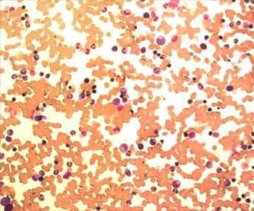
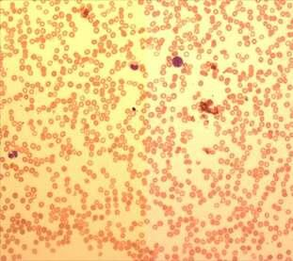
骨髓增生程度
正常
再障
20X

Slide 150
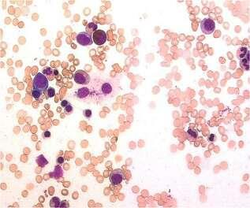
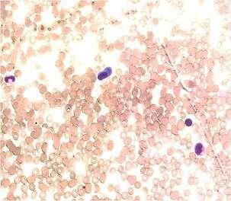
骨髓增生程度
正常
再障
20x

Slide 151
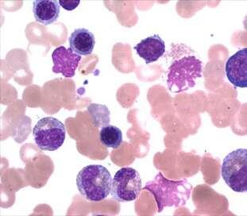
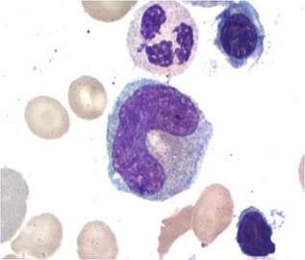
正常
再障
100X

Slide 152
四、其他检查
1、体外造血祖细胞培养出现细胞集落明显减少或缺如
2、外周血EPO水平增高（N：6-25U/L）
3、NAP活性增高（N：阳性率10%-40%，积分值40-80分）
4、骨髓核素扫描判断其整体造血水平减低
5、部分病例CD4⁺/CD8⁺比例倒置

Slide 153
缺铁性贫血
缺铁性贫血是由于铁摄入不足、需求增多、吸收不良、
转运障碍、丢失过多和利用障碍等原因，导致机体储
存铁缺乏或耗尽和红细胞生成障碍所形成的一种贫血。
按病理生理过程，铁缺乏分为三个进展性阶段：储存
铁耗尽阶段、缺铁性红细胞生成阶段、缺铁性贫血阶
段。

Slide 154
一、血象
呈典型的小细胞低色素性贫血，WBC基本正常，PLT正常
或增高。
二、骨髓象
呈增生象，以晚幼红细胞增生最为显著，胞浆发育落后于
胞核，红细胞中央淡染区扩大，形成典型低色素小细胞性
改变，细胞内外铁减少或缺如。

Slide 155
三、生化检查
1、血清铁（serum iron,SI）降低（N：男性 11-30umol/L；
女性 9-27umol/L；儿童均值 12umol/L）
2、血清总铁结合力（total iron binding capacity test,TIBC）
增高（N：男性40-70umol/L；女性 54-77umol/L）
3、血清转铁蛋白（serum transferrin,STf）增高（N：2-4g/L）
4、转铁蛋白饱和度（transferrin saturation,TS）降低
（N：33%-35%）
5、血清铁蛋白（serum ferritin test,SF）降低（N：男性
15-200ug/L，女性12-150ug/L）
6、可溶性转铁蛋白受体（soluble transferrin receptor,sTfR）
增高（N：3.0-8.5mg/L）

Slide 156
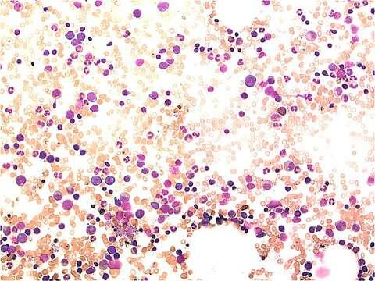
骨髓增生程度

Slide 157
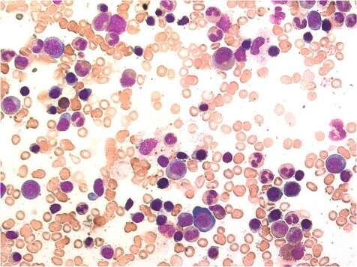
骨髓增生程度

Slide 158
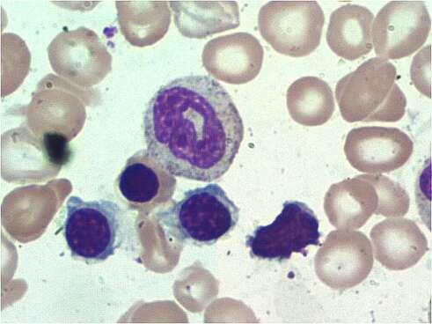
100x

Slide 159
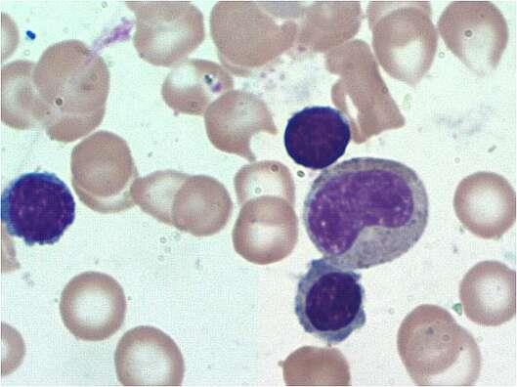
100x

Slide 160
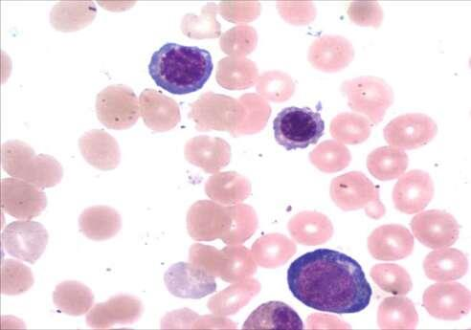
正常
100x

Slide 161
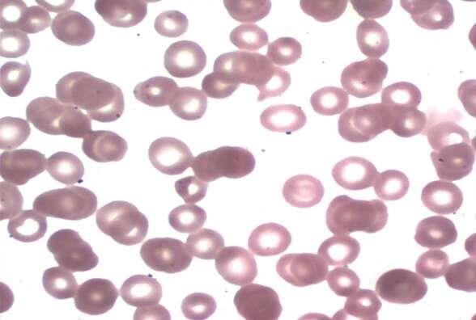
缺铁贫外周血
100x

Slide 162
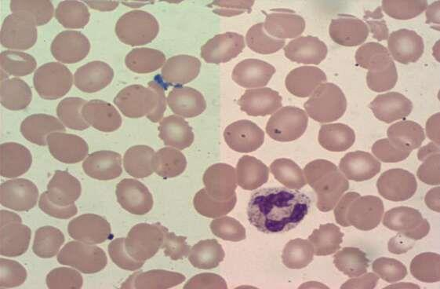
正常人外周血
100x

Slide 163
五、缺铁性贫血的鉴别诊断
主要是与其它呈小细胞低色素性贫血的疾病鉴别，如地中海
贫血、慢性病性贫血、铁粒幼细胞性贫血、铅中毒和恶性肿
瘤等疾病。
identification tests of hypochromic microcytic anemias
iron in
marrow
SF Tf TIBC SI FEP TS CHr characteristic
IDA
iron deficiency
ACD
N/
N/
N/
N/
abnormal iron metabolism
thalassemia
anemia
sideroblastic
anemia
N/
N/
N/
N/
HbF /HbA2
N
sideroblastic

Slide 164
巨幼细胞性贫血
巨幼细胞性贫血（megaloblastic anemia,MA）是由于叶酸
和维生素B12摄入减少、需要增多或利用障碍，引起血细胞
DNA合成障碍，所导致的一种巨幼细胞性贫血，同时粒细胞
和巨核细胞也呈巨幼变，严重时可呈全血细胞减少。

Slide 165
一、血象
呈大细胞正色素性贫血，WBC和PLT可降低全血细胞呈
巨幼变，粒细胞巨大常呈多分叶（核右移）。
二、骨髓象
呈增生或明显增生象，红星增生明显，呈巨幼变
（>10%），核浆发育不平衡，胞核发育落后于胞浆，
粒系和巨核系亦有巨幼变和多分叶。

Slide 166
三、生化检查
1、血清叶酸（serum folic acid,FA）测定：<4ng/ml称为叶酸
缺乏（N：2.5-20ng/ml）
2、红细胞叶酸（red blood cell folic acid）测定：<100ng/ml
示有叶酸缺乏（N：140-250ng/ml），反映体内叶酸的储备量。
3、血清vitB₁₂（serum vitamin B₁₂）测定：<100pg/ml称为vitB₁₂
缺乏（N：200-900pg/ml）
4、叶酸或vitB₁₂治疗性试验：用于临床高度怀疑叶酸或vitB12缺
乏，但无条件测其浓度时。

Slide 167
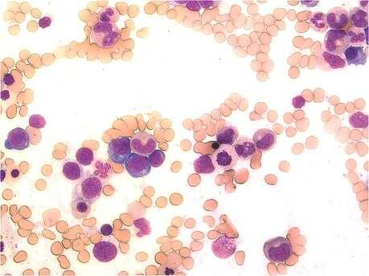
骨髓增生程度
20X

Slide 168
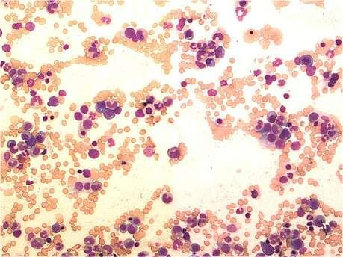
骨髓增生程度
20X

Slide 169
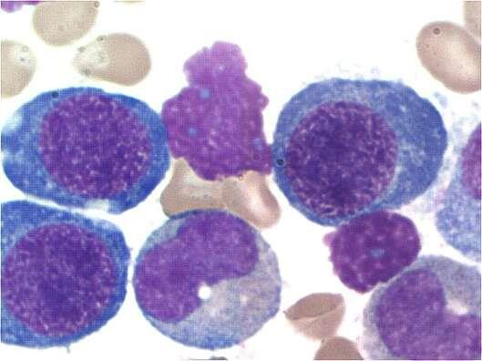
100x

Slide 170
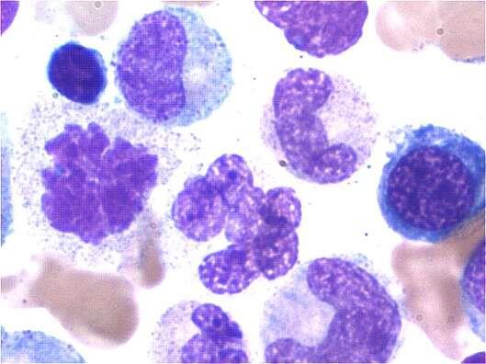
100X

Slide 171
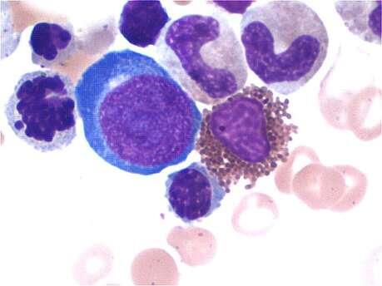
正常
100x

Slide 172
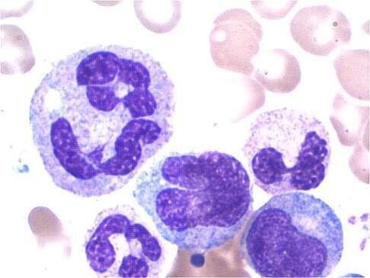
100x

Slide 173
溶血性贫血的筛查试验

Slide 174
溶血性贫血是指由于先天性或获得性的原因导致红细胞
寿命缩短破坏过的，超过骨髓造血的代偿能力，而发生的
贫血称为溶血性贫血（hemolytic anemia)。属于贫血病
因和发病机制分类中红细胞破坏过多性贫血。
若红细胞破坏增加而骨髓造血仍能代偿时，
可不出现贫血称为溶血性疾病（hemolytic disease)。
根据红细胞破坏的场所不同将溶血分为：血管内溶血和血管
外溶血

Slide 175
血象
1、红细胞、血红蛋白减少，两者呈平行性下降。
2、红细胞大小不均，易见大红细胞、嗜多色性红细胞及有核红细胞（以晚幼红或中幼红细胞为主），以及可见Howell-Jolly小体、 Cabot环、点彩红细胞等。由于病因不同，有时出现特殊的异形红细胞增多如球形细胞、椭圆形细胞、口型细胞、靶形细胞、镰形细胞等。
3、急性溶血时白细胞和血小板计数常增多。中性粒细胞比例增高，并有核左移。

Slide 176
骨髓象
1. 骨髓增生明显活跃。
2. 红细胞系显著增生，幼红细胞常＞30%，急性溶血时甚至＞50%，粒红比例降低或倒置。各阶段幼红细胞增多，以中、晚幼红增多为主。核分裂型幼红细胞多见。可见幼红细胞胞质边缘不规则突起、核畸形、Howell-Jolly小体、嗜碱性点彩红等。
3.粒细胞系相对减少，各阶段细胞的比例及形态大致正常。
4.巨核细胞系一般正常。
网织红细胞检测
增高多在0.05～0.2，可达 0.5～0.7。

Slide 177


结构异常
①嗜硷性点彩（basophilic stippling）RBC胞浆内见到散在的大小和数量不一的深兰色颗粒称为嗜硷点彩，为核糖体聚集变性形成,见于增生性贫血、巨幼贫、骨纤、铅中毒等。
②Howell-Jolly小体（染色质小体）紫红色圆形小体，见于成熟红或晚幼红胞浆，一个或多个，核分裂过程中出现的异常染色质.见于溶贫、巨幼贫、红白血病等。

Slide 178


③Cabot环 在RBC中出现的一种紫红色呈圆形形或8字形细线状环，常与H-J小体同时出现。可能为纺锤体的残留物或脂蛋白变性所致.
④有核红细胞（nucleated erythocyte） 见于增生性贫血，红血病、红白血病、髓外造血及其它如骨髓转移癌，严重缺氧等。

Slide 179

骨髓增生程度
10X

Slide 180




红系增生情况
100X

Slide 181

网织红细胞（reticulocyte）
网织红细胞（reticulocyte）是晚幼红细胞到成熟红细胞之间尚未完全成熟的红细胞，胞质中尚残存多少不等的核糖核酸等嗜碱性物质。

Slide 182

网织红细胞

Slide 183
生化及常规检查
血管外溶血
1、胆红素代谢检查：高胆红素血症，以游离胆红素升高为主，
结合胆红素常少于总胆红素的15%，以轻、中度胆红素增高常
见。
2、尿常规尿胆原增多，而胆红素阴性。
3、24小时粪胆原和尿胆原排出增多。

Slide 184
血管内溶血
1、游离血红蛋白（plasema free hemoglobin，FHb）测定：增高。正常人血浆游离血红蛋白微量，约10~40mg/L。血管内溶血时增加。
2、血清结合珠蛋白（serum haptoglobin,Hp）测定：降低：
正常0.5-1.5g/L，溶血停止约3-4天后复原。
3、尿含铁血黄素试验（Rous test）：阳性，提示慢性溶血，由肾小管上皮细胞脱落所致。
4、血浆高铁血红色白蛋白试验（methemalbumin test）：阳性，提示严重血管内溶血。
5、血红蛋白尿测定（hemoglobinuria）：阳性，见于大量血管内溶血，血浆中的游离Hb>1000mg/L时。
6、红细胞寿命测定： 正常红细胞半衰期为２５～40天．<20天为缩短，<17天为明显缩短。

Slide 185
先天性溶血性贫血的检查

Slide 186
一、红细胞膜的缺陷
（一）红细胞参透脆性试验（erythrocyte osmotic fragility test)
正常值：开始溶血：4.2-4.6g/L NaCl液；完全溶血：2.8-3.2g/L
NaCl液。
1、脆性增加：见于遗传性球形红细胞增多症；AIHA。
2、脆性减低：见于低色素性贫血，如缺铁性贫血，地中海贫血
和脾切除术后等。

Slide 187
（二）红细胞孵育渗透脆性试验（erythrocyte incubated
osmotic fragility test)
参考值：未孵育：50%溶血为4.00-4.45g/L NaCl液；37℃孵育
24小时：50%溶血为4.65-5.9g/L NaCl液。
意义：用于轻型遗传性球形红细胞增多症、遗传性非球形细胞
溶血性贫血的诊断
和鉴别诊断。
1、增高：见于遗传性球形细胞增多症、遗传性椭圆形细胞增多
症、遗传性非球形细胞溶血性贫血。
2、减低：见于缺铁性贫血，地中海贫血、镰形细胞贫血和脾切
除术后等。

Slide 188
（三）红细胞膜聚丙烯酰胺凝胶电泳分析
参考范围：由各实验室自己建立，每次实验要同时有正常对照。
临床意义：
1、遗传性红细胞膜病：约80%的球形和椭圆形红细胞增多症可
检出红细胞膜蛋白异常，主要表现为含量缺乏、完全缺乏和含量
异常增高，有时可合并多种膜蛋白的缺乏。
2、II型先天性红细胞生成异常性贫血（HEMPAS）：由于膜蛋
白外侧糖链合受阻，可出现带-3（band-3）蛋白电泳迁移率增快。
3、其他溶血性贫血：如血红蛋白病和红细胞酶缺陷病，可有继
发性膜蛋白改变。
（四）膜缺陷病的基因检测
PCR技术和直接测序的方法，对膜缺陷病的诊断和鉴别诊断有极
高的价值。

Slide 189
二、红细胞酶缺陷病
（一）G6PD荧光斑点试验（fluorescence spot test)
结果判定和临床意义：正常人37℃、10分钟出现强荧光斑点。
G6PD缺陷患者纯合子10分钟不出现荧光斑点；杂合子10-30分
钟出现微弱荧光。
（二）高铁血红蛋白还原试验（methemoglobin reducing test）
参考范围：正常人高铁血红蛋白常>75%（脐血78%）。G6PD
纯合子还原率<30%（脐血40%）,杂合子为31%-74%
（脐血41-77%）。HbH和不稳定Hb病本试验也可阳性。
（三）高铁血红蛋白玻片洗脱试验（methemoglobin elution test）
参考范围：正常人空影红细胞<2%,若>80%为G6PD纯合子；
20%-79%为中间型。
（四）硝基四唑氮蓝试验（nitroblue tetrazolium test）
结果判定和临床意义：正常人呈紫色，G6PD缺乏者呈红色或轻
微紫色。

Slide 190
☆（五）红细胞G6PD活性测定（G6PD activity of red blood cells）
参考范围：62.2%±4.65%
临床意义：男性杂合子酶活性显著下降，甚至为0；女性杂合子酶
活性轻度下降，纯合子可能有中度到重度下降。
☆（六）丙酮酸激酶（PK）活性测定（PK activity of red blood cells）
参考范围：PK活性（EU/gHb）为15.0±1.99；（ICSH）15.83±1.43）
临床意义：杂合子为正常值的50%-75%；纯合子<50%正常值。
（七）丙酮酸激酶（PK）荧光斑点试验（PK fluorescence spot test）
参考范围：正常人37℃，25分钟内荧光消失。
临床意义：杂合子荧光在25-60分钟消失；纯合子荧光>60分钟不消失。
（八）G6PD的基因检测
应用基因技术和PCR直接测序发现G6PD缺陷的基因多为点突变，
少数为单个氨基酸替换。

Slide 191
血红蛋白病
由地中海贫血和异常血红蛋白病组成
（一）HbF酸洗脱试验（HbF acid elution test）
参考范围和临床意义：脐带血、新生儿、婴儿阳性，成了<1%。地中海贫血
患者，轻型少数红细胞呈阳性，重型阳性红细胞明显增多。遗传性胎儿HbF
持续增高综合征，红细胞全部阳性。
（二）血红蛋白醋酸纤维膜电泳及定量测定
(+) H J K A G D E (-)
异常
正常
A
F
A2
CA

Slide 192
结果判定及临床意义：
1. 正常值：醋纤法（PH8.6）HbA 96%~98% ，HbA2 1.0%~3.1% ，
HbF＜2%
2. HbH增多是HbH病，为α-地中海贫血的一种；HbA2明显增高见于轻型
β地中海贫血；HbF 明显增高见于中重型β地中海贫血。
3. 出现HbS，它是引起镰形细胞性贫血的异常Hb
（三）变性珠蛋白小体（Heinz body）生成试验
参考范围：含有5个以上Heinz小体的细胞为阳性细胞。正常人阳性率为0-28%
（均值11.9%），>33%为异常。
临床意义：
（1）血红蛋白病：不稳定血红蛋白病、β-地中海贫血、HbH、Hb Lepore等
可见不同程度的Heinz小体增多。
（2）红细胞酶病：G6PD缺乏、GSH代谢酶异常亦可见Heinz body生成试验
阳性。

Slide 193
（四）异丙醇沉淀试验（isopropanol precipitation test）
正常Hb加到17%异丙醇溶液中，40分钟后开始沉淀。不稳定血红蛋白
在5分钟时便出现浑浊，20分钟后形成绒毛状沉淀。
临床意义：阳性见于不稳定血红蛋白病、HbH。此外，HbF、HbE及高铁
血红蛋白也可出现浑浊。
（五）热变性试验（heat denaturation test）
参考范围：正常人沉淀Hb<1%，>1%为阳性；>5%提示存在不稳定Hb病。
临床意义：阳性提示有不稳定Hb存在。此外，HbF、HbH、HbE和G6PD
缺陷也可阳性。
（六）珠蛋白肽链聚丙烯胺凝胶电泳分析
（七）珠蛋白基因突变检测
方法有Southern blot、northern blot、PCR等
临床意义：α-地中海贫血基因改变以大片段缺失为主，β-地中海贫血则
以点突变为主。

Slide 194
获得性溶血性贫血的检查

Slide 195
一、免疫性溶血性贫血
（一）抗人球蛋白实验（Coombs' test）
参考范围：正常人直接、间接抗人球蛋白均为阴性。
临床意义：
（1）DAT阳性：见于AIHA、SLE、类风湿性关节炎、恶性淋巴
瘤、血型不合输血、新生儿溶血病、甲基多巴及青霉素型等药物
性溶血反应。
（2）IDT阳性：主要用于Rh或ABO妊娠免疫性新生儿溶血病母
体血清中不完全抗体的检测。
（二）自身红细胞抗体（autoerythrocyte antibody）测定
结果判定和临床意义：与同期正常对照比对，判定抗体有无、种
类及多少。
临床意义同DAT Coombs' test，敏感性高于Coombs'。

Slide 196
（三）冷凝集试验（cold agglutinin test,CAT）
参考范围：<1:32。
临床意义：
（1）支原体感染者阳性率为50%-60%。
（2）传单、重症贫血、疟疾、MM、腮腺炎、螺旋体病、淋巴瘤、肝硬化等亦可阳性。
（3）冷抗体型（IgM）AIHA患者，冷凝集素滴度阳性（1:100-1:16000）；直接Coombs' test C3阳性、IgG阴性。
（四）冷热双相溶血试验（Donath-landsteiner's test,D-L test）
参考范围：正常人阴性。
临床意义：阳性见于PCH。
某些病毒感染如麻疹、流行性腮腺炎、水痘、传单亦可阳性。

Slide 197
真性红细胞增多症
真性红细胞增多症（polycythemia vera,PV）
是一种多能干细胞克隆性的疾病，以红细胞异
常增生为主的慢性骨髓增生性疾病。临床以外
周血总容量和红细胞数绝对增高，伴白细胞和
血小板增多，以及发现JaK2^{v617F}基因突变为特
征。

Slide 198
二、阵发性睡眠性血红蛋白尿症
（一）蔗糖溶血试验（sucrose hemolysis test,SHT）
结果判定：正常人阴性，溶血度>10%阳性。
临床意义：PNH时本试验常呈阳性，阳性率40%-91%。
★（二）酸溶血试验（acid hemolysis test）
参考范围：正常人阴性。
临床意义：阳性主要见于PNH、某些AIHA发作严重时。
（三）蛇毒因子溶血试验（CoF-initiated hemolysis test）
参考范围：溶血度<5%.
临床意义：PNH患者溶血度>5%。
★（四）CD55阴性/CD59阴性的红细胞和中性粒细胞检测
参考范围：正常人外周血中CD55阴性/CD59阴性的红细胞
和中性粒细胞<5%，而PNH患者通常>10%。
临床意义：该法是目前诊断PNH最直接、最敏感、最特异
的方法。有助于诊断PNH、再障-PNH综合征。

Slide 199
（一）试验诊断
1、多次血常规成年男性Hb≥180g/L，RBC≥6.5x1012/L，
Hct≥54%；女性Hb≥170g/L，RBC≥6.0x1012/L，Hct≥50%。
同时伴有WBC和PLT增高，NAP阳性，积分>100分。
2、按51Cr或99Tc标记红细胞测定，示红细胞容量绝对值增加
男性>39ml/kg,女性>27ml/kg。
3、骨髓象示增生活跃或明显活跃，红、粒、巨核系均增生，而
以红系为显著。
4、存在JaK2v617F基因突变，体外红细胞集落培养增多和EPO
水平减低。
（二）鉴别诊断
主要与继发性红细胞增多症和相对性红细胞增多症鉴别。

Slide 200
白细胞疾病检查

Slide 201
定义（definition)
白细胞疾病（white blood cell disease)： 血液与骨髓中
有多种系列及不同分化发育阶段的白细胞，这些细胞的良
性与肿瘤性疾病都属于白细胞疾病。此外，红系细胞和巨
核系细胞的肿瘤性疾病也被列为白细胞疾病的范畴。
特点（feature)
白细胞疾病病种复杂，涉及造血、感染、免疫、肿瘤、
遗传等多种因素。

Slide 202
检查的意义
（the significance of checking)
白细胞疾病的临床诊断与鉴别诊断、治疗方案的选择、
疗效观察和预后判断等与实验诊断密不可分，有些更
是有决定性的临床意义。

Slide 203
白细胞疾病的常用实验检测

Slide 204
一、血常规
包括红细胞参数、白细胞参数、血小板参数、血细胞形态、
网织红细胞计数。
白细胞参考值：4-10x10⁹/L
白细胞有5种成分：中性粒细胞、淋巴细胞、单核细胞
嗜酸性粒细胞、嗜碱性粒细胞。
白细胞异常：计数和形态异常

Slide 205
5种白细胞正常百分数和绝对值
细胞类型
百分数(%)
绝对值(x10⁹/L)
中性粒细胞 (N)
0~5
0.04~0.5
杆状核 (st)
50~70
2~7
分叶核 (sg)
嗜酸性粒细胞 (E)
0.5~5
0.05~0.5
0~1
0~0.1
嗜碱性粒细胞 (B)
20~40
0.8~4
淋巴细胞 (L)
单核细胞 (M)
3~8
0.12~0.8

Slide 206
二、骨髓检查
包括增生程度、各系比例、形态结构有无异常。
增生程度分5级：增生极度活跃、增生明显活跃、增生活跃、增
生减低、增生极度减低。
正常骨髓各系比例：
粒系:占 40%-60%，其中原粒<2%，早幼粒<5%，中幼和晚幼粒
各<15%，杆状核高于分叶核粒细胞，嗜酸性粒细胞<5%，嗜碱性
粒细胞<1%。细胞形态染色基本正常。
红系：占20%左右，其中原红<1%，早幼红<5%，中、晚幼红各
占10%。细胞形态染色基本正常。成熟红细胞大小、形态、
染色大致正常。

Slide 207
粒红比值（M:E)：为2-4:1。
淋巴系细胞：约占20%，小儿可达40%，主要为成熟淋巴细胞；
原、幼淋少见。
巨核系细胞：1.5x3cm²涂片上可见7-35各，多为颗粒型和产板
型巨核细胞，原、幼巨少见。
其他：单核细胞<4%，浆细胞<2%。可见少量骨髓基质细胞和
骨髓特有的肥大细胞、成骨细胞、破骨细胞等。
核分裂细胞约为0.1%。

Slide 208
临床意义：
1、造血系统疾病：如急性白血病、慢性白血病、巨幼细胞性
贫血、再生障碍性贫血、浆细胞骨髓瘤、骨髓增生异常综合征、
白细胞减少症等的分类、分型诊断与鉴别诊断；指导治疗方案
的选择；观察疗效及预后判断等。
2、某些血液病及相关疾病：如缺铁性贫血、溶血性贫血、脾功
能亢进、骨髓增殖性疾病、血小板减少性紫癜等，可根据骨髓
形态改变，结合临床表现和其他实验室检查作出诊断。
3、某些寄生虫感染性疾病：如疟疾、黑热病、弓形体病等寄生
虫感染和某些真菌感染等。查找到了吞噬以上病原体的巨噬细胞
或细胞外病原体，对明确诊断具有重要意义。
4、恶性肿瘤骨髓转移：如肺癌、乳腺癌、胃癌、前列腺癌、恶
性淋巴瘤、黑色素瘤等可发生骨髓转移，骨髓涂片中可见癌巢。

Slide 209
5、某些类脂质沉积病：如戈谢病、尼曼-匹克病、海蓝组织
细胞增生症等。
注意事项：
1、骨髓取材、涂片、染色要好。
*2、血友病禁忌骨髓穿刺检查。
3、对原因不明的贫血、发热、肝脾和淋巴结肿大、骨痛等
患者常需要进行骨髓细胞学检查。

Slide 210
三、骨髓病理学检查（骨髓活检）
能反映骨髓组织结构及间质成分。如在骨髓纤维化或骨髓增生
极度活跃时，骨髓穿刺往往出现“干抽”，此时骨髓活检能真实反
映骨髓造血细胞造血状态和纤维组织增生。
临床意义：
1、较全面地衡量造血细胞增生程度，以及造血组织、脂肪组
织和纤维组织的容积比例，如AA、骨髓增生性肿瘤，对其诊断
有重要意义。
2、当纤维组织增多及骨质增生时易发生“干抽”，骨髓活检可以
反映造情况及纤维组织增生程度，如骨髓纤维化、原因不明的
髓样化生。

Slide 211
3、协助某些血液病的诊断，如MDS、多毛细胞白血病、淋巴
瘤。
4、活检比涂片更有助于准确地反映白血病疗效和预测疾病的
预后。
5、骨髓活检可以观察重要的骨髓组织学变化，如铁的储备、
炎性肉芽肿、转移癌、骨小梁变化、血管栓塞、骨髓坏死、淀
粉样变等。

Slide 212
四、细胞化学染色
是以细胞形态学为基础，根据化学反应原理，将骨髓涂片按
一定程序染色，然后在显微镜下观察细胞化学成分及其变化的
一项检查方法。细胞化学染色有助于了解各种血细胞的化学组
成及病理生理改变，可用作血细胞类型的鉴别，以及对某些血
液病的诊断和鉴别诊断、疗效观察、发病机制探讨等有一定价
值。
常用的细胞化学染色方法有：髓过氧化物酶（MPO）、酯酶、
糖原、中性粒细胞碱性磷酸酶（NAP）、铁等。

Slide 213
（一）髓过氧化物酶染色（MPO）
判断：计数100个原始细胞，报告MPO阳性百分率。
强度分—、+、++、+++、++++五个等级进行积分值计算。
参考范围：原粒阴性，从早幼粒始，细胞愈成熟MPO反应愈强。
N阳性率>98%，积分值350-400。E强阳性，B阴性。原单阴性，
幼单和单核细胞呈弱阳性。淋巴、巨核及各阶段幼红细胞阴性。
临床意义：
1、急性髓系白血病：成熟型（M2a），原粒细胞阳性率≧20%；
微分化型（M0）和未成熟型（M1）阴性；M3型强阳性。急单呈
弱阳性或阴性，阳性率<3%.
2、急性淋巴细胞白血病、巨核细胞白血病：阴性。

Slide 214
（二）酯酶染色
酯酶存在于不同的白细胞中，分三种：萘酚AS-D氯乙酸酯酶
（NAS-DCE or CAE），a-乙酸萘酚酯酶（a-NAE）和a-丁酸
萘酚酯酶（ a-NBE）。 NAS-DCE为粒细胞特有，又称SE或
粒细胞酯酶； a-NAE存在多种细胞中又称NSE； a-NBE存在
于单核系细胞中，又称单核细胞酯酶。三种酯酶染色对不同细
胞的识别和急性白血病的诊断和鉴别诊断有一定的意义。
参考范围：正常细胞染色反应见书p86

Slide 215
临床意义
1、急性原粒细胞白血病NAS-DCE染色阳性,a-NAE染色呈阴性或
弱阳性，a-NBE染色阴性。急性早幼粒细胞白血病NAS-DCE染色
强阳性,a-NAE染色呈阴性或弱阳性，a-NBE染色阴性。其a-NAE
染色阳性反应不被NaF抑制。
2、急性单核细胞白血病其各阶段单核细胞的a-NAE和a-NBE染色
呈阳性和强阳性，其阳性反应能被NaF抑制。 NAS-DCE染色染色
呈阴性。急性粒-单核细胞白血病的原粒细胞NAS-DCE染色阳性或
弱阳性，单核系细胞的a-NAE和a-NBE染色呈阳性。部分病例≥20%
的原、幼可同时呈现NAS-DCE和a-NAE或a-NBE染色双阳性反应。

Slide 216
（三）糖原染色
用过碘酸-雪夫（PAS）反应可显示在各种细胞中含量和分布特点，
对部分血液病的诊断与鉴别诊断有一定意义。
结果判断：按细胞内PAS阳性颗粒的多少可分为阴性、弱阳性、阳
性、强阳性。
参考范围：1）粒系细胞，原粒及早幼粒呈阴性，中幼粒一下阶段
越成熟阳性程度越强。 2） 巨核系细胞和血小板呈强阳性。3）淋
巴、单核细胞呈微弱阳性。4）幼红细胞和红细胞呈阴性反应。

Slide 217
临床意义
1、急性淋巴细胞白血病、淋巴瘤细胞白血病：白血病细胞呈
强阳性；急性粒细胞白血病为阴性；急性单核细胞白血病呈弱
阳性。
2、成熟淋巴细胞增生性疾病、传染性单核细胞增多症、传染性
淋巴细胞增多症及其他病毒性感染呈阴性或微弱阳性。慢性淋
巴细胞白血病时呈阳性。
3、幼红细胞增生性疾病：急性红血病、红白血病的幼红细胞呈
强阳性；MDS的幼红细胞呈阳性。幼红细胞良性增生，如巨幼
细胞性贫血、溶血性贫血，幼红细胞呈阴性反应。

Slide 218



原淋、原粒、原单形态鉴别
原淋
原淋
原粒
原粒
原单

Slide 219
急性白血病常见的细胞化学染色结果
染色方法 急淋 急粒 急单
过氧化酶染色
(POX) － ＋＋～＋＋＋ －～＋
非特异性酯酶染色
（NSE） － －～ ＋ ＋＋ ～ ＋＋＋
(能被NaF抑制)
糖元染色
（PAS） ＋～ ＋＋ －～＋ ＋～ ＋＋

Slide 220
（四）中性粒细胞碱性磷酸酶（NAP）染色
白细胞的碱性磷酸酶（ALP）主要存在于成熟的中性粒细胞胞质中，
当细菌感染时，其活性增强。一些血液系统疾病，NAP活性常出现
变化，故NAP染色具有独特的临床应用价值。
结果判定：根据活性的强弱分为—和+、++、+++、++++级阳性
参考范围：NAP阳性率10%-40%，积分值7-51。
临床意义：
1、鉴别感染性疾病：细菌感染特别是化脓菌感染时NAP活性和积
分值显著增高，急性比慢性感染高。病毒感染时，不增高。

Slide 221
2、一些血液病的鉴别诊断
（1）CML和中性粒细胞类白血病反应：前者活性显著降低或
阴性；后者NAP染色阳性率和积分值明显增高。
（2）AA和PNH：前者NAP染色阳性率和积分值明显增高，后
者NAP活性常减低。
（3）真性红细胞增多症和继发性红细胞增多症：前者NAP活性
常增高，后者常无明显变化。

Slide 222
（五）铁染色
细胞外铁：骨髓中储存于幼红细胞外骨髓基质中的铁。
细胞内铁：幼红细胞中储存的铁颗粒。
铁粒幼细胞：细胞内含铁颗粒的幼红细胞。
环形铁粒幼细胞：若铁颗粒围绕幼红细胞核呈环状分布。
铁粒红细胞：含铁颗粒的成熟红细胞。
结果判定：根据铁颗粒的多少细胞外铁分为—、+、++、
+++、++++级阳性。细胞内铁分为I型（1-2颗铁粒），II
型（3-5颗铁粒），III型（6-10颗铁粒）。
参考范围：细胞外铁：+~++；细胞内铁：19~44%，以I型
为主，少数II型。无环形铁粒幼。

Slide 223
临床意义
1、鉴别缺铁性贫血与非缺铁性贫血：前者细胞内外铁均减少或消
失。非缺铁性贫血如MA、HA、AA等细胞内外铁正常或增高。感
染性贫血时由于存在铁利用障碍，外铁正常或增高，内铁减少。
2、诊断铁粒幼细胞性贫血：外铁显著增高，骨髓中出现环形铁粒
幼细胞，常占幼红细胞的15%以上。
3、MDS：MAS-RAS患者，铁粒幼细胞明显增多，并且环形铁粒
幼细胞多达幼红细胞的15%以上，铁粒红细胞也显著增多。

Slide 224
五、白细胞免疫表型分析
白细胞在分化、发育、成熟过程中，在基因的调控下，细胞的
免疫标志出现规律性的变化，使其适应各种细胞的功能需要，一
旦正常的免疫标志表达出现异常，都可能导致骨髓与血细胞的功
能异常，甚至发生肿瘤性改变。因此，分析骨髓和血细胞的免疫
表型，对血液系统疾病、免疫系统疾病、肿瘤等疾病的诊断和治
疗有重要价值。

Slide 225
临床意义
1、急性白血病/淋巴瘤：（1）将白细胞分为不同系列和
分化阶段。（2）识别生物学和预后相关的白血病亚型并
达到诊断与治疗标准化。（3）检测白血病细胞表达的某
些与细胞粘附、增殖、分化、凋亡、耐药等相关的蛋白成
分。（4）微量残留白血病检查、判断疗效或预后。

Slide 226
ALL和AML的免疫表型
CD19 CD7 CD33 CD13 HLA-DR TdT
B-ALL + 一 一 一 + +/一 T-ALL 一 + 一 一 一/+ + AML 一 一/+ + + + 一

Slide 227
急性髓细胞白血病FAB分型与免疫标志
亚型 典型免疫标记 亚型 典型免疫标记
MO CD34,CD33,CD13 M4 MPO,CD33,CD15,CD14 CD13 M1 MPO,CD34,CD33,CD13 M5 MPO,CD33,CD14,CD13 M2 MPO,CD33,CD15,CD13 M7 CD33,CD41,CD42b,CD61 M3 MPO,CD33,CD13,HLA- DR阴性

Slide 228
急性淋巴细胞白血病免疫表型特点
系列 亚型 主要蛋白标记 系列 亚型 主要蛋白标记
B系列 早期Ｂ型 CD19+,CD10- B细胞型 CD19+,胞膜Ig+ 普通型 CD19+,CD10+ T系列 前T型 CD7+,CD2- 前B型 CD19+, 胞质u链+ T细胞型 CD7+,CD2+

Slide 229
2、成熟淋巴细胞肿瘤（MLN)：组织病理学、形态学、
免疫表现和遗传标志检查对MLN的诊断均是必要的，但
对B-CLL、B-PLL、MCL、FCL、HCL、SLVL的诊断中，
免疫表型分析起着关键作用。免疫表型分析还可鉴别T淋
巴细胞增殖病与反应性淋巴细胞增多症。
3、淋巴细胞免疫表型分析：对诊断T、B细胞缺乏症、NK
细胞增多症有重要意义。
4、骨髓及血液中造血干/祖细胞计数：是造血干细胞或骨
髓移植是必不可少的检查项目。

Slide 230
CD19⁺淋巴细胞增多的鉴别诊断
B-LPD (lymphoproliferative disease)
FISH:t(11;14)
染色体:7q-,+3,+18
病理：脾、骨髓
Dighiero G, Hamblin TJ. Lancet,2008,371,1017

Slide 231
六、染色体分析
常作为白细胞疾病，尤其是恶性血液疾病诊断和预后评估的
重要标志，也有助于发病机制的研究。
临床意义
1、恶性白细胞疾病的诊断与分型。
2、监测恶性白细胞疾病的缓解、预后和复发。
3、监测遗传性疾病与血液病发生。如21-三体综合征。
4、监测骨髓移植后细胞的嵌合状态。

Slide 232
基因诊断
研究表明，遗传性血液病、恶性白细胞疾病的发生、发展与
基因改变密切相关。通过对这些具有疾病特异性的融合基因
检测对其诊断、治疗及疗效监测、预后判断等有十分重要的
临床意义。
临床意义
1、AML1-ETO：AML-M2
2、PML-RARa：M3
3、CBFB-MYH11：主要见于AML-M4Eo
4、BCR-ABL融合基因：见于CML和部分ALL
5、JAK2基因突变

Slide 233
Thank You

Slide 234
出血与血栓性疾病的实验诊断
中南大学湘雅医院血液内科
吴 登 蜀

Slide 235
因止血机制异常而引起,以自发性出血或血管损伤后出血不止为特征的疾病,称为出血性疾病.
血管，血小板，凝血是正常止血机制的三要素，抗凝系统，纤溶系统，血液流动状态参与血栓形成调节和血栓后血管再通。

Slide 236
血管因素
收缩
激活血小板
内皮下成分暴露，GPⅠb作为受体通过VWF的桥梁作用粘附于受损内皮下的胶原纤维。
激活凝血
释放组织因子，基底胶原暴露。
内皮细胞促进血栓形成
表达并释放血栓调节蛋白（TM），启动蛋白C（PC）系统。

Slide 237
Contract
pt
coagulation

Slide 238
Activating Platelets
pt
pt
pt
pt
pt
pt

Slide 239
Activation of Coagulation Pathway
TF
TF
TF
TF
TF
TF
Ⅻa
Coagulation cascade

Slide 240
最早的反应使血管收缩,但更重要的是毛细血管内皮细胞合成和分泌多种成分,参与血管舒缩、血小板功能、凝血与抗凝、纤溶系统。

Slide 241
血小板的作用
Platelet addition
Platelet aggregation
Platelet releasing reaction
Platelet coagulation activity
Platelet contraction activity

Slide 242
血小板黏附
Sub-endo
vWF
platelet
GpIb-IX-V
如缺乏引起巨大血小板症

Slide 243
血小板聚集
Fg
GpⅡbⅢa 如缺乏则引起血小板无力症

Slide 244
血小板释放反应
L-AA-TXA2
α颗粒 释放TG，PF，为Pt特有
DB 颗粒 释放ADP
TXA2 为血小板代谢产物
platelet

Slide 245
血小板收缩反应
platelet

Slide 246
血小板在止血过程中：
形成血小板血栓，机械性修复受损血管
通过花生四烯酸代谢形成血栓素A2（TXA2）等具有强烈收缩血管、诱导血小板聚集的介质
释放血小板第3因子（PF3）直接参与凝血反应
活化血小板在前激肽释放酶及高分子量激肽原存在时直接激活FⅫ及FⅪ

Slide 247
凝血机制
凝血因子FⅠ－FⅤ，FⅦ－ⅫI ，激肽释放酶原（PK）及高分子激肽原（HMWK)共同参与凝血过程
分为三个阶段：
凝血活酶生成；
凝血酶的生成；
纤维蛋白生成。

Slide 248
凝血过程
激肽释放酶
HMWK
Ⅻ
Ⅻa
HMWK
PK
Ⅺ
Ⅺa
TF+Ⅶ
Ⅸ
Ⅸa
PF3 Ca
Ⅷa PF3 Ca
Ⅹ
Ⅹa
XIII
Ⅴa PF3 Ca
Th
Pro-Th
XIII a
Poly-Fb
Fg
Fb

Slide 249
凝血酶的作用
促进纤维蛋白原裂解为纤维蛋白单体
反馈性加速凝血酶原向凝血酶的转化
诱导血小板的不可逆性聚集,加速活化。
激活FⅫ
激活F XIII加速稳定性纤维蛋白形成
激活纤溶酶原,增强纤溶活性。

Slide 250
抗凝及纤维蛋白溶解机制
AT-Ⅲ:占生理性抗凝活性的75％,产于肝及内皮细胞,可灭活Fxa及凝血酶，对Ⅸa Ⅺa Ⅻa 亦有灭活作用，其抗凝活性与肝素有关。
蛋白C系统：由PC，PS，TM组成灭活FⅤ，Ⅷ
组织因子途径抑制物（TFPI)：有直接抗Fxa作用，在Ca作用下抗TF／FⅦ。
肝素，硫酸粘多糖类物质：由肺或胸粘膜肥大细胞产生，抗xa及凝血酶，同AT-Ⅲ有关；促进内皮细胞释放（t－PA)增强纤溶活性。

Slide 251

抗凝系统
TM
Th
TF+Ⅶ
PC
PC 蛋白C
Ⅷa PF3 Ca
TFPI
PS 蛋白S
APC+PS
Ⅹ
Ⅹa
TF 组织因子
抗凝血酶Ⅲ
Ⅴa PF3 Ca
低分子肝素
Th
Pro-Th
TM 凝血酶调节蛋白
Fg
TFPI 组织因子途径抑制物

Slide 252
纤维蛋白溶解系统组成与激活
纤溶酶原（PLG）：存在于脾，嗜酸性粒细胞，肾，内皮细胞。
组织型纤溶酶原活化剂（t-PA）:主要的纤溶酶原激活剂在内皮细胞合成。
尿激酶型纤溶酶原激活剂（u-PA）:尿激酶型纤溶酶原激活剂，亦称尿激酶。
纤溶酶相关抑制物：α₂纤溶酶抑制剂（ α₂-PI）， α₁抗胰蛋白酶及α₂-抗纤溶酶（ α₂-AP）等。

Slide 253
纤溶系统
PAI-1
纤溶酶原激活因子抑制物
PLG
纤溶酶原
t-PA
纤溶酶原
激活剂
u-PA
PL
3p实验
α₂ -AP
Fg
α₂ -PI
A肽
X
Y
D
Fb
纤维蛋白
降解产物
(FDP)
B肽
ABCH
D
E

Slide 254
3p实验
在凝血酶的作用下FM（纤维蛋白
单体）同FDP（纤维蛋白降减产物）形
成可溶物。加入鱼精蛋白后FM可游离
出来并聚集形成肉眼可见物。阳性结
果提示体内有Fg变为Fb的过程。是原
发纤溶和继发纤溶的鉴别点。

Slide 255
出血性疾病的分类

Slide 256
血管壁异常
先天性或遗传性：家族性单纯性紫癜；先天性结缔组织病；遗传性出血性毛细血管扩张症。
获得性：败血症；过敏性紫癜；药物性维生素C及P缺乏症；糖尿病；库欣病；结缔组织病；动脉硬化；机械性紫癜和体位性紫癜。

Slide 257
血小板异常
血小板数量异常：血小板减少症如：生成减少（AA），破坏过多（ITP），分布异常（脾亢），消耗过度（DIC,TTP)；血小板增多症。
血小板质量异常：遗传性（血小板无力症，巨大血小板综合征，血小板病）；获得性（抗血小板药物，尿毒症，感染，异常球蛋白血症）。

Slide 258
凝血异常
先天性：血友病A，B；遗传性FⅪ缺乏，遗传性凝血酶原缺乏症，Ⅴ，Ⅹ，Ⅶ，XIII缺乏，遗传性纤维蛋白原缺乏症。
获得性：肝病，维生素K缺乏症，尿毒症性凝血异常。

Slide 259
抗凝及纤溶异常
主要为获得性：肝素使用过量；香豆素类药物过量及敌鼠钠中毒，抗因子ⅧⅨ抗体形成，蛇咬伤，水蛭咬伤和溶栓药物过量等。

Slide 260
复合性止血机制异常
先天性或遗传性：血管性血友病（VWD)
获得性:弥散性血管内凝血(DIC)

Slide 261
血栓栓塞性疾病的临床分类
累及血管 相关疾病
动脉血栓 动脉 粥样硬化 脑血栓形成、心肌梗死
糖尿病
血栓闭塞性脉管炎
骨髓增值性疾病 真性红细胞增多症、血
小板增多症
静脉血栓 肺血栓栓塞
深部静脉血栓形成 相关病因：手术、感染、烧
伤、器官移植、心力衰竭；
肝、门静脉系统
肾静脉
髂骨静脉 肥胖、年老、制动
浅表静脉血栓形成 血栓性静脉炎

Slide 262
血栓栓塞性疾病的临床分类
累及血管 相关疾病
动、静脉血栓 结缔组织疾病
抗磷脂综合症
恶性肿瘤
医源性 手术、导管、低温麻醉、
血管缝合；
药物：口服避孕药、抗
纤溶药
微血栓 DIC
ARDS
TTP
HUS
肾炎
视网膜中央动脉阻塞
突发性耳聋

Slide 263
血栓与止血的筛查试验
一、一期止血筛查试验
一期止血（primary phase hemostasis)障碍：
血小板和血管壁异常所致止血障碍。
1、出血时间（ BT ）
WTO推荐用模型刀片法或出血时间测定器法
正常人BT 6.9±2.1分钟，＞9分钟为异常
BT延长：① 血小板明显减少
② 血小板功能异常
③ 血管异常，如遗传性毛细血管扩张症
④ VWD ，DIC等
⑤ 药物影响：抗血小板药，抗凝药…
2、血小板计数 ( PLT )

Slide 264
血栓与止血的筛查试验
二、二期止血筛查试验
二期止血（secondary phase hemostasis)障碍：
是指凝血和抗凝异常所致止血障碍。
1、活化的部分凝血活酶时间 APTT
APTT: 20-25秒（须设正常对照）超过正常对照10秒
以上为异常。
1）、APTT延长：
因子Ⅻ、Ⅺ、Ⅸ、Ⅷ、Ⅹ、Ⅴ、Ⅱ，激肽释放酶原（PK)高分子量激肽原（HMWK)和纤维蛋白原（Fg）缺乏，尤其用于F Ⅷ、 Ⅻ、Ⅺ、Ⅸ缺乏以及它们的抑制物增多。
2）、APTT缩短：见于血栓性疾病（thrombotic disease）和血栓前状态（prethrombotic state PTS）

Slide 265
二、二期止血筛查试验
2、血浆凝血酶原时间 （PT）
PT ：11-13 秒，须设正常对照，＞3秒以上为异常。
1）、PT延长：
① 先天性Ⅰ、Ⅱ、Ⅴ、Ⅶ、Ⅹ缺乏。
② 获得性凝血因子缺乏：严重肝病，vitk缺乏。
③ 纤溶亢进：DIC，抗凝药和病理性抗凝物质增多。
2）、PT缩短
血液高凝状态：如DIC早期，心梗，脑血栓形成，深静脉血栓形成等。
3）、INR 参考范围：0.9 - 1.3

Slide 266
二、二期止血筛查试验
3、血浆纤维蛋白原测定
Fg 2 - 4 g / L
1）、增高
见于糖尿病，急性心梗，风湿病，急性肾小球肾炎，肾病 综合症，多发性骨髓病，休克，大手术后，妊高症，恶性肿瘤及血栓前状态。
2）、降低
DIC，原发性纤溶，严重肝病等。

Slide 267
血栓与止血的筛查试验
三、纤溶活性筛查试验
1、血浆凝血酶时间 （TT）
TT：10 – 14 秒，须设正常对照，＞3秒以上为异常。
TT延长：低（无）纤维蛋白原血症，异常纤维蛋白原血症，纤维蛋白（原）降解产物（FDPS）增高，血中有肝素或类肝素物质存在。
TT缩短： 无意义
2、优球蛋白溶解时间 （euglobulinlysis time ELT）
ELT: 90 – 240 分钟
1）、 ELT缩短：＜70 分钟，见于纤溶活性亢进。
2）、 ELT延长： ？

Slide 268
血栓与止血常用的较为特异的检测
一、血管壁损伤的检测
1、血管性血友病因子抗原（von Willebrand Factor antigeu vWF ：Ag）
ELIS法： 70 – 150 %
1）、降低：见于 vWD
2）、增高：见于血栓性疾病或PTS
2、血浆凝血酶调节蛋白的抗原（thrombomodulin antigen TM: Ag ）
TM是蛋白C（PC）系统中激活蛋白C（APC）的主要成分，99%以上表达于血管内皮细胞表面，主要功能是抑制血液凝固。
增高：见于糖尿病，DIC，TTP，SLE…

Slide 269
血栓与止血常用的较为特异的检测
二、血小板活化的检测
1、血小板相关免疫球蛋白（PAIg）和血小板相关补体（PA-c）测定：
PAIg PA-c 增高：免疫性血小板减少紫癜
浆细胞疾病
2、血小板聚集试验（PAgT）
1)、 PAgT增高：反映血小板聚集功能增强，见于PTS和血栓性疾病。
2)、 PAgT降低：见于血小板无力症，尿毒症，骨髓增殖性疾病，服用抗血小板药物等。

Slide 270
血栓与止血常用的较为特异的检测
二、血小板活化的检测
3、血小板质膜/颗粒膜糖蛋白（glycoprotein GP）测定
FCM法： GPⅠb （CD42b）
GPⅠX （CD42a）
GPⅡb （CD41a）
GPⅢa （CD61）
临床意义：
遗传性血小板功能缺陷
巨大血小板综合症（BSS）GPⅠ/Ⅸ-Ⅴ复合物减少或缺如
血小板无力症（GT） GPⅡb /Ⅲa 复合物减少或缺如
阳性血小板百分率95-99%

Slide 271
血栓与止血常用的较为特异的检测
三、凝血因子异常检测
1、血浆Ⅷ、Ⅸ、Ⅺ和Ⅻ促凝活性
1）、增高：见于PTS和血栓性疾病
2）、降低：
① 先天性Ⅷ、Ⅸ、Ⅺ、Ⅻ缺乏
② VWD
③ 肝病，vitk缺乏，DIC，口服抗凝药
④ 血中存在Ⅷ抗体
2、血浆因子Ⅱ、Ⅴ、Ⅶ、Ⅹ促凝活性
1）、增高：见于PTS和血栓性疾病
2）、降低： ① 先天性
② 获得性

Slide 272
血栓与止血常用的较为特异的检测
三、凝血因子异常检测
3、血浆因子ⅩⅢ定性试验
凝块溶解法：24小时内纤维蛋白凝块不溶解
临床意义：
少于24hr，尤其2hr内完全溶解，表示ⅩⅢ缺乏。
见于： ① 先天性
② 获得性：肝脏疾病，SLE，DIC，
恶性淋巴瘤，溶血性贫血等。

Slide 273
血栓与止血常用的较为特异的检测
三、凝血因子异常检测
4、血浆凝血酶 — 抗凝酶复合物（thrombin-antithrombin conplex TAT）测定
TAT是具有活性的复合物，它反映体内凝血酶的大量生成与体内抗凝血酶的结合。
增高：
见于AMI，DIC，深静脉血栓形成，脑梗死…

Slide 274
血栓与止血常用的较为特异的检测
四、病理性抗凝酶物质测定
1、TT延长的甲苯胺蓝纠正试验
TT缩短5秒以上，提示受检血浆类肝素或肝素物质增多，见于：严重肝病，DIC，过敏性休克，使用氮芥类药物，放疗后，肝叶切除和肝移植后。
2、肝素治疗中的监测
1）、血浆普通肝素定量
参考范围：0.005-0.1u/ml
临床意义：在用肝素防治血栓性疾病以及血液透
析时，以肝素含量0.2-0.4u/ml为宜。

Slide 275
血栓与止血常用的较为特异的检测
四、病理性抗凝酶物质测定
2、肝素治疗中的监测
2）、抗凝血因子Ⅹa（Anti FⅩa ）试验
正常人血浆低分子量肝素（LMWH）为0。
临床意义：
预防血栓形成 LMWH 0.2-0.4 IU/ml，
治疗血栓 LMWH 0.4-0.7 IU/ml，
＞ 0.8 IU/ml 出血危险增加。

Slide 276
血栓与止血常用的较为特异的检测
五、纤溶活性异常检测
1、血浆组织型纤溶酶原激活剂活性（t-PA）
增高：表明纤溶活性亢进，见于原发性纤溶，DIC等。
降低：纤溶活性减弱，PTS或血栓性疾病。
2、血浆纤溶酶原活性（PLG:A）
PLG:A增高：纤溶活性降低。
PLG:A降低：原发性纤溶，继发性纤溶及PLG缺乏症。
3、血浆α₂-抗纤溶酶活性（α₂-AP:A）
α₂-AP:A↑：见于静脉血栓和动脉血栓形成，恶性肿瘤。
α2-AP:A↓：见于肝病，DIC，手术后和α2-AP缺乏症。

Slide 277
血栓与止血常用的较为特异的检测
五、纤溶活性异常检测
4、FDPs测定 ＜ 5mg/L
FDPs 增高：
原发性纤溶，DIC，APL…
5、血浆D- 二聚体 （D-D）
＜ 200μg/L
增高：继发性纤溶

Slide 278
血栓与止血常用的较为特异的检测
六、血栓形成的常用检测
1、血浆抗凝血酶活性 （AT:A）测定
参考范围：发色底物法 80-120%
增高：血友病，白血病，再障，口服抗凝药…
降低：先天性和获得性AT缺陷，后者见于PTS…
2、其他
血浆蛋白C活性
血浆蛋白S活性
抗心磷脂抗体
全血粘度和血浆粘度测定

Slide 279
肝脏功能检查
Liver Function Tests
中南大学湘雅医院 钟白云

Slide 280
教学内容
蛋白质代谢功能检测
糖代谢检测
脂质代谢
胆红素和胆汁酸代谢检测
酶学检测
肝纤维化相关标志物检测
摄取和排泄功能检测
临床意义

Slide 281

When we confront to these symptoms
Fatigue
乏力
Nausea
恶心
Poor appetite
纳差
Ascites
腹水
Jaundice
黄疸
liver enlargement
肝肿大
Liver function test

Slide 282

The basic function of the liver
Carbohydrate
(碳水化合物)
Protein(蛋白质)
Lipid（脂类）
Metabolic function
代谢功能
Biotransformation
生物转化功能
Excretory Function
分泌排泄功能
分泌排泄功能

Slide 283
Markers of Protein metabolism
TP、ALB、GLB、A/G、PAB
SPE（serum protein electrophoresis）
凝血因子
AMM

Slide 284
Markers of Protein metabolism
TP（serum total protein）：是血清所含各种蛋白的总称,包括血清ALB和GLB。
【检测方法】双缩脲法
【参考范围】 65-85g/L
ALB（albulin)： 为血液中主要蛋白质，由肝脏合成，其半衰期为15-19d， ALB水平与肝功能损害程度成正比。
【检测方法】溴甲酚绿法
【参考范围】 40-55g/L

Slide 285
Markers of Protein metabolism
GLB ( globulin): 为多种蛋白质的混合物，其中包括含量较多的免疫球蛋白和补体、各种糖蛋白、脂蛋白、金属结合蛋白和酶类等，γ球蛋白是由单核-吞噬细胞系统合成。
【检测方法】TP-ALB
【参考范围】 20-40g/L
PAB(prealbumin)：是一种载体蛋白,在电泳图谱上位于白蛋白前方看到一条染色很浅的区带，这就是前白蛋白，半寿期短（约2天)。
【检测方法】免疫比浊法
【参考范围】280-360mg/L

Slide 286

serum protein electrophoresis

Slide 287

Clinical common pathologycal SPE

Slide 288



Protein metabolism
Albumin
白蛋白
>90%Plasma protein
Hypoalbuminemia
低蛋白血症
Part of globulin
球蛋白
Coagulation factors
凝血因子
Transport proteins
转运蛋白

Slide 289
Carbohydrate （碳水化合物） metabolism
低血糖
Hypoglycemia
Glycogen synthetize
糖原
合成
Decompound
<3.89mmol/L
>8.25mmol/L
Glucose葡萄糖
Hyperglycemia
高血糖
Energy
非糖物质或其他糖
Gluconeogenesis
糖异生

Slide 290
Markers of Carbohydrate metabolism
FPG（fasting plasma glucose）
【检测方法】：己糖激酶法
【参考范围】：≤ 6.1mmol/L
RPG(random plasma glucose)
OGTT(oral glucose tolerance test)
【参考范围】：2h-PG≤ 7.8 mmol/L
GHB(glycohemoglobin)
【检测方法】：高效液相色谱
其他：GSP、β –Hb、LAC、C肽

Slide 291
Markers of Lipids metabolism
TG（triglyceride）
TC (total cholesterol):
  HDL (high density lipoprotein)
  LDL (low density lipoprotein)
  LPa (lipoprotein small a)
PL (phospholipid)
FFA (free fatty acid)
ApoA (apoprotein A)
ApoB (apoprotein B)
ApoE (apoprotein E)
LP-X (lipoprotein-X)

Slide 292

1.健康的动脉血管内壁平滑，管腔不狭窄，血液顺畅通过，将所需营养及氧气输送至身体各部，以满足新陈代谢和其它生命活动的需要；
3-4初期血管内壁出现脂肪状沉积，并令血管向外肿胀，此时，高脂血症这个“无声的杀手”已将动脉粥样硬化病变悄悄地潜藏在人体内
从十几岁开始
从30岁开始
从40岁开始
2.血液内含有过多的脂肪和TC，开始在血管内壁积聚起来；
.
5-6血脂肪沉积物不断增加，逐渐形成动脉粥样硬化斑块，这其中成分多数是LDL。硬化斑块凸出，使管腔变狭窄，血流不通畅，心绞痛就会发生。这种病变可以是稳定的；或者进展为脆弱或不稳定斑块，容易破裂，引起血栓形成，很可能完全阻塞血管，中断血流，终止对心脏和脑部的血液供给，导致急性冠脉事件（如急性心肌梗死或脑梗塞）的发生。
Notes:
升高的TC和LDL-C水平是通过促进动脉粥样硬化的形成来危害人体的，它是一个缓慢(隐匿)、渐进、慢性的炎性过程, 让我们用图解从左至右演示高脂血症是如何导致人体动脉粥样硬化的。
1.健康的动脉血管内壁平滑，管腔不狭窄，血液顺畅通过，将所需营养及氧气输送至身体各部，以满足新陈代谢和其它生命活动的需要；
2.血液内含有过多的脂肪和胆固醇，它们开始在血管内壁积聚起来；
3~4. 初期血管内壁出现脂肪状沉积，并令血管向外肿胀，此时，高脂血症这个“无声的杀手”已将动脉粥样硬化病变悄悄地潜藏在人体内；
5~6. 脂肪沉积物不断增加，逐渐形成动脉粥样硬化斑块，这其中成分多数是低密度脂蛋白胆固醇。硬化斑块凸出，使管腔变狭窄，血流不通畅，心绞痛就会发生。这种病变可以是稳定的；或者进展为脆弱或不稳定斑块，容易破裂，引起血栓形成，很可能完全阻塞血管，中断血流，终止对心脏和脑部的血液供给，导致急性冠脉事件（如急性心肌梗死或脑梗塞）的发生。

Slide 293

Markers of Bilirubin metabolism
UCB（非结合胆红素）
Blood
CB （结合胆红素）
Urobilinogen（尿胆素原）
Liver
Systemic circulation
Large intestin（大肠）
Kidney（肾脏）

Slide 294
Serum total bilirubin (STB)
Normal Values
Newborn:
0-1day 34 - 103 μmol/L
1-2days 103-171 μmol/L
3-5days 68 - 137 μmol/L
Adult: 3.4-17.1 μmol/L

Slide 295

Serum total bilirubin (STB)
（轻度黄疸）
Early-stage: 34.2 – 171 μ mol/L
（中度黄疸）
Mid-stage: 171-342 μmol/L
（重度黄疸）
Late-stage: >342 μmol/L

Slide 296



Serum total bilirubin (STB)
Hemolysis（溶血） jaundice
<85.5 μmol/L
Intrahepatic jaundice
17.1-171 μ mol/L
Biliary obstruction
171-342 μmol/L(不完全梗阻)
>342 μmol/L (完全梗阻)

Slide 297
Conjugated and Unconjugated bilirubin
Normal Values
Conjugated bilirubin
（结合胆红素）
0-6.8 μmol/L
Unconjugated bilirubin
（非结合胆红素）
1.7-10.2 μmol/L
CB/STB
Hemolysis jaundice
<20%
Intrahepatic jaundice
20-50%
Biliary obstruction
>50%

Slide 298


Urine bilirubin（尿胆红素）
Blood Conjugated bilirubin
Posthepatic（肝后性）causes
intrinsic or extrinsic obstruction of the duct system （肝内外胆管堵塞）
Intrahepatic（肝细胞性） cholestasis

Slide 299

Urobilinogen（尿胆原）
Normal Values
0.84-4.2umol/L/24hrs
Higher level
Hemolysis jaundice(溶血)
Intrahepatic jaundice
Constipation（便秘）
lower level
Gallstone or
gall bladder problem problem
Newborn

Slide 300


Total and Direct Bilirubin
blood(umol/l) urine
CB UCB CB/STB bilirubin urobilinogen
normal | 0 - 6.8 | 1.7- 10.2 | 0.2 - 0.4 | negative | 0.84～4.2
Posthepatic jaundice | Elevated +++ | Elevated + | ＞0.5 | Positive +++ | reduce
Hemolysis jaundice | Elevated + | Elevated +++ | ＜0.2 | negative | Elevated +++
Intrahepatic jaundice | Elevated ++ | Elevated ++ | ＜0.5 ＞0.2 | Positive + | Normal or elevated

Slide 301
Marker of bile acid metabolism
Bile acid，BA（胆汁酸）
Bile acids are made from endogenous（内源性） cholesterol
Bile acids undergo enterohepatic circulation（肠肝循环）

Slide 302

Marker of bile acid metabolism
Bile acid
enterohepatic circulation
肠肝循环

Slide 303
Marker of bile acid metabolism
Normal Values
TBA（总胆汁酸） 0-10μmol/L
The function of bile acids：
Bile acids aid in modulate cholesterol（胆固醇） levels and fat absorption
Confused Bile acids metabolism is a cause of cholesterol stone（胆固醇结石） and chronic diarrhea（腹泻）.

Slide 304
Markers of enzymology
Markers of Hepatocellular necrosis (肝细胞坏死）
Markers of hepatobiliary obstruction (肝胆阻塞)
Markers of liver fibrosis（肝纤维化）

Slide 305





Markers of hepatocellular necrosis
Alanine Transaminase (ALT)
8-40U/L
Aspartate Transaminase (AST)
5-40U/L

Slide 306
Markers of hepatocellular necrosis
AST
ALT
Acute hepatitis 1 : ( 20-50)
胆酶分离
< 1
< 1
Chronic hepatitis 100-200U/L
> 1
Non-virus hepatic disease
Damaged liver cell
Cirrhosis （肝硬化）
Cholestasis （胆汁淤积） （-）
Myocardial infarction （心梗）

Slide 307
Markers of hepatobiliary obstruction
ALP（碱性磷酸酶）
r-GT（谷胺酰基转移酶）
5’-NT（5’-核苷酸酶）

Slide 308
Markers of hepatobiliary obstruction
ALP是一类特异性不高的水解酶(转移酶),故可使用多种底物来测定ALP，但需要镁和锰离子作为激活剂。
一般认为有三个基因生成三大类同工酶:
小肠、胎盘和组织非特异ALP，后者包括肝、骨、肾等。

Slide 309
ALP同工酶
根据电泳中的移动速度不同分为ALP₂（肝），ALP₃（骨），ALP₄（胎盘），ALP₅（肠）等
ALP₁：由ALP₂（肝）与脂蛋白结合而成，正常血清不含此同工酶
ALP₂（肝）：为肝型ALP，是正常血清ALP的主要成分，主要来自肝脏
ALP₃（骨）：为骨型ALP，主要来自生长旺盛的骨骼，乳幼儿血清几乎只含ALP₃。
ALP₄（胎盘）：为胎盘型ALP，在正常人只有孕妇血清中含此同工酶
ALP₅（肠）：为小肠型ALP，高脂饮食后，血中浓度升高
ALP₆：可能是ALP₂（肝）化学修饰产物，也可能是ALP₂与IgG形成的复合物

Slide 310
血清ALP增高常见原因
肝胆疾病 |  | 骨骼疾病 |  | 其它
阻塞性黄疸 |  | 纤维性骨炎 |  | 愈合性骨折
胆汁性肝硬化 |  | 骨肉瘤 |  | 生长中儿童
肝内胆汁淤积 |  | 佝偻病 |  |  | 后期妊娠
占位性病变 |  | 骨软化症
传染性单核细胞增多症 |  | 骨转移癌
病毒性肝炎 |  | 甲功能亢进
酒精性肝硬化

Slide 311
ALP有助于黄疸的鉴别：
ALP ALT STB
胆汁淤积性黄疸
肝细胞性黄疸
肝癌
溶血性黄疸

Slide 312
Markers of hepatobiliary obstruction
Γ-谷氨酸酰基转移酶（γ-glutamyltransfarase，γ-GT）
  分布：肾、肝、胰腺
  血清中γ-GT 来源于肝胆系统
  意义：胆汁淤滞 肝癌 嗜酒
5’-NT(5’-nucleotidase) 肝外阻塞

Slide 313

Marker of liver fibrosis
Monoamine oxidase, MAO （单胺氧化酶）
May provide a parameter of liver fibrosis degree.

Slide 314
Marker of liver fibrosis
Early-stage
Procollagen-Ⅲ-peptide，Ⅲ型前胶原
Collagen type Ⅳ， Ⅳ型胶原
Laminin，层粘蛋白
Hyaluronic，透明质酸
Active hepatitis & cirrhosis
Early-stage
Later-stage

Slide 315


Marker of Absorb，Excretory Function
Resort of indocyanine green
（吲哚氰绿滞留率试验）
It completely binds to plasma proteins immediately
90% will be eliminated.
Higher resort rate:
Liver damaged
Biliary obstruction（cholestasis）

Slide 316

Excretory function
The liver is the site of bile（胆汁）formation.
Bile salts
Fatty acids
Cholesterol（胆固醇）
Bilirubin（胆红素）
Bile duct
(胆管)
Small intestine
(小肠)

Slide 317


Biotransformation
(detoxification解毒)
We are clean！
Kuffer cells
I feel so dirty
LIVER FACTORY

Slide 318
How to choose the test?
In a general way：ALT, Hepatitis marker, TP, ALB,A/G
The diagnosis of Jaundice: STB,CB, Urine bilirubin， Urobilinogen, ALT, γ-GT
Liver cancer:ALT,AST,STB,CB,AFP, γ-GT ,ALP，AFu
Liver cirrhosis or fibrosis: MAO
For follow up(随访): TP, ALB,A/G, MAO, AFP, GGT, ALP

Slide 319
clinical common liver disease liver function changes
AST ALT STB ALP STP ALB
Hepatitis（acute） + + + + N/+ N N Cirrhosis N/+ N/+ N/+ N/+ L L Liver cancer N/+ N/+ N/+ ++ N N Cholestasis N/+ N/+ ++ ++ N N Liver failure +++ + ++ ++ L L

Slide 320
谢谢！
身体健康！

Slide 321
肾脏功能检查
Renal Function Tests
中南大学湘雅医院 钟白云

Slide 322
教学内容
肾脏功能概述 renal function
肾小球功能的检测 glomerular function tests
近端肾小管功能的检测 proximal tubular function tests
远端肾单位功能的检测 Tests of distal nephron function
肾功能试验的评价及选择

Slide 323

Main Function of Kidney
生成尿液，清除体内废物
肾脏主要功能
调节水电
蛋白质平衡
调节酸碱平衡
内分泌功能……

Slide 324
Nephrons 肾单位
肾小球
肾小体renal corpuscle
肾单位
肾小囊
近曲小管
肾小管renal tubule
髓袢
远曲小管
集合管

Slide 325
肾前性指机体有效循环血量不足引起肾血管收缩而引起的肾衰竭又叫功能性肾衰
肾性指病变本身在肾脏是肾实质的病变引起的
肾后性指尿路的结石造成梗阻引起肾积水影响肾小球滤过率而造成肾衰
肾脏损伤的分期：
  代偿期、氮质血症期（失代偿期）、衰竭期、尿毒症期

Slide 326
Tests of Glomerular Function
Glomerular Filtration Rate, GFR
Serum creatinine, Cr
Blood Urea, Urea
Uric acid, UA
Endogenous Creatinine Clearance Rate, Ccr
Inulin clearance rate, C_{In}
Cystatin C,cys C
Microalbumin, MA

Slide 327

Glomerular Filtration
肾血流量： 1200-1400ml/min，
占20%-25%心血流量
肾血浆流量：600-800ml/min
原尿： 120-160ml/min,占肾血浆流量的20%
120-180L/d
原尿：即肾小球滤过液，原尿的
成分除了不含有血细胞和
部分血浆蛋白质以外，
与血浆成分相同。

Slide 328
Glomerular Filtration Rate
肾小球滤过率（GFR)：单位时间内（分钟）血液流经肾小球的毛细血管网时，血浆中的水和小分子溶质，包括分子量较小的血浆蛋白质，通过滤过膜滤过入肾小囊形成原尿的量。正常值：120-160ml/min
常用：肌酐清除率、菊粉清除率、cysC反映肾小球滤过率

Slide 329
Serum Creatinine, Scr
来自于肌肉活动中肌酸代谢产物
内源性肌酐
来自于鱼类、肉类等食物和咖啡、茶等饮料
肌酐
外源性肌酐
肌肉活动稳定、外源性肌酐来源不变的情况下，Scr浓度主要取决于肾小球的滤过能力。
Normal Value:
  Serum or Plasma Cr： male 44-132μmol/L
  female 70-106μmol/L

Slide 330


Slide 331
Clinical Significance of Scr
Glomerular Filtration Function Injury
  Acute renal failure
  Chronic renal failure
    Compensatory stage: Scr 133-177μmol/L
    Decompensatory stage: Scr 178-444μmol/L
    Failure stage: Scr 445-707μmol/L
    End stage renal disease: Scr >707μmol/L

Slide 332
Clinical Significance of Scr
Differential diagnosis of prerenal and renal oliguria
  Renal oliguria:
  Scr>200μmol/L
  Prerenal oliguria:
  Scr<200μmol/L

Slide 333

serum urea
影响血尿素水平的因素：
  蛋白质的摄入量
  组织蛋白质的分解
  肝功能的状态
  肾小球的滤过功能
Normal value:
  Adults: 1.8-7.1mmol/L
  Children or infants:
  1.8-6.5mmol/L
Urea or ornithine cycle in liver

Slide 334
Clinical Significance of urea
Excessive intake of protein and proteolysis:
  high protein diet，high fever, Upper gastrointestinal hemorrhage, extensive burn，severe trauma, hyperthyroidism
Renal damage:
  Acute renal failure
  Chronic renal failure
    Compensatory stage: BUN <9 mmol/L
    Decompensatory stage: BUN 9-17.9 mmol/L
    Failure stage: BUN 18.0-21.4 mmol/L
    End stage renal disease: BUN > 21.4mmol/L

Slide 335
Clinical Significance of BUN/Cr
Prerenal oliguria:
BUN升高更明显，BUN/Cr 明显升高
prerenal azotemia
Renal failure:
BUN /Cr 不变

Slide 336
uric acid, UA
来源：嘌呤代谢产物
外源：食物（20%） 内源：核酸分解（80%）
途径：肾小球滤过，近端小管重吸收90%
血尿酸增高的原因：
摄取过多的富含嘌呤的食物
原发性高尿酸血症：原发性痛风
继发性高尿酸血症：慢性肾病及肾衰竭、白血病和肿瘤等

Slide 337
Endogenous Creatinine Clearance Rate, Ccr
Definition：Ccr is the volume of blood plasma with creatinine that is cleared by kidneys per unit time.
定义：单位时间内,肾脏可全部清除多少毫升血浆中的内生肌酐
计算公式：
Ucr(μmol/L)
xV(volume
of
urine/min)
Ccr
(ml/min)
=
Scr
(μmol/L)
Ucr V 1.73
校正 Ccr= ————×————
Scr A
[参考范围]: 成人 80-120ml/(min/1.73m²)

Slide 338
Endogenous Creatinine Clearance Rate, Ccr
24小时留尿法：
1.低蛋白饮食3天,并避免激烈运动和利尿剂的使用
2.于第四天晨8时将尿排净,然后收集24h尿液, 测尿液总量及混合尿液中肌酐的浓度
3.同时抽血2-3ml,测血浆中的肌酐浓度

Slide 339
Clinical Significance of Ccr
生理性 ：与肌肉运动和饮食有关，一般男性略高于女性、青年略高于老年。
病理性↓
  敏感反映肾小球损害
    GFR降至正常的50%时
    Ccr可至50ml/min
  评估肾功能损害的程度
    代偿期：80-50ml/min
    失代偿期（氮质血症）：
    50-20ml/min
    衰竭期： 20-10ml/min
    尿毒症期： <10ml/min
  指导肾衰治疗
    30-40时应限制蛋白摄入
    <30利尿治疗无效
    <10应行肾替代治疗

Slide 340
Diagnostic standard of chronic renal failure
Stage of CRF Ccr/GFR Scr BUN
（ml/min) (μmol/L) (mmol/L)
Compensatory stage 80-50 133-177 <9
Decompensatory stage 50-20 178-442 9-17.9
Failure stage 20-10 443-707 18.0-21.4
End stage renal disease <10 >707 >21.4

Slide 341
Inulin clearance rate, CIn
菊粉的特点：
不被机体分解、结合、破坏
自由通过肾小球
不被肾小管分泌和重吸收
可以较好反映肾小球的滤过率,是目前GFR检测的“金标准”，但操作复杂，临床少用。
放射性核素GFR测定：金指标，但价格昂贵，未普及。

Slide 342
cystatin C，cys C
非糖基化碱性蛋白质
有核细胞
肾小管重吸收
分解
极少尿排（0.03-0.3mg/L)
cys C
肾小球滤膜

Slide 343
cystatin C，cys C
特点：
分泌量稳：有核细胞表达、分泌的一种碱性非糖基蛋白，每日分泌量恒定
灵敏度高：分子量13kD，自由通过肾小球滤膜,与GFR相关性优于Scr及Ccr，相当于菊粉清除率检测结果
特异性强：很少受到其他物质的干扰，不受炎症反应、恶性肿瘤、肌肉、性别以及年龄的影响
检测简单：临床上使用较多

Slide 344

急性肾损伤患者Cys C及其他指标的ROC分析

Slide 345
Microalbumin, MA
1、MA：
正常人尿中有少量的白蛋白存在，浓度0-20 μg/min
肾小球病变时；＞20-200 μg/min 微量白蛋白尿。
2、方法:免疫比浊法
3、参考值：正常人：5-30mg/24h尿
微量白蛋白尿：＞30mg/24h称微量白蛋白尿
4、意义：
早期糖尿病肾病的指标。
高血压、肥胖、高脂血症的指标。
肾病、肾小球肾炎，狼疮性肾炎，小管间质性疾病。

Slide 346
others
尿蛋白选择性指数 selective proteinuria index,SPI
24h尿蛋白电泳 proteinuria electrophoresis :
尿蛋白定性实验阳性的尿液进行SDS盘状电泳，并与已知相对分子质量的标准蛋白质一起电泳，通过对照比较，可以判断蛋白尿组分的性质与相对分子质量范围。

Slide 347

Function of renal tubular
肾小球
肾小体
肾单位
肾小囊
近端小管
重吸收：水、电介质、小分子蛋白
葡萄糖、氨基酸
肾小管
髓袢
远端小管
远端肾单位
尿液稀释浓缩
集合管

Slide 348


Slide 349

tests of proximal tubular function
β2-microglobulin, β2-MG
广泛存在于血浆、尿、脑脊液等体液中。
可自由通过肾小球滤过
几乎全部被肾小管重吸收、分解
肾小管重吸收的阈值为5mg/L
检测方法：免疫比浊
Normal value:
Blood：1-2 mg/L
Urine：<0.3 mg/L

Slide 350
Clinical Significance of β₂-MG
判断肾小球滤过功能：
  血β₂-MG ↑比Scr灵敏
判断近端肾小管重吸收功能：
血β₂-MG<5mg/L,尿β₂-MG升高，提示肾小管重吸收损伤
  见于急慢性肾盂肾炎，若炎症控制后尿β2-MG持续升高，要考虑肾小管功能不全。
同时伴有血、尿β₂-MG升高，提示滤过和重吸收功能都遭到破坏

Slide 351
Clinical Significance of β₂-MG
判断肾移植术后：
  血或尿β₂-MG ↑ ↑ ，提示机体发生排异反应
  排异时血β₂-MG增高先于Scr，测定β₂-MG有助于诊断尚处于亚临床期的肾排异反应。
  肾移植虽有少尿，但血β₂-MG下降者提示预后良好。
恶性肿瘤、炎性疾病（肝炎、类风湿关节炎等）

Slide 352
tests of proximal tubular function
α1-microglobulin, α1-MG：
1.肝细胞和淋巴细胞产生的种糖蛋白，分子量：26KD游离的由肾小球滤过，99%在近曲小管上皮细胞吸收，反应肾小管功能。
2、方法：免疫比浊法
3、参考值：成人尿α1-MG＜15mg/24h
成人血中游离的α1-MG ：10-30mg/L
4、意义：
近端肾小管功能损害：为早期特异、敏感指标（不受肿瘤和酸性的影响）
评价GFR：比Ccr及β₂-MG更灵敏,
cr＜100ml/min时即有α1-MG升高
血清和尿中α1-MG升高时，表明肾小球和肾小管均受损。

Slide 353
tests of proximal tubular function
1.N-乙酰-β-氨基葡萄糖苷酶(NAG):广泛存在且较重要的一种溶酶体水解酶，在肾近曲小管上皮细胞中含量很丰富的酶，分子量约l30KD，正常情况下因分子量大不能经肾小球滤过。
2、方法：速率法或终点法
3、参考值：成人尿NAG＜21U/g Ucr
4、意义：
肾小管毒性损伤：NAG升高早于尿蛋白和管型
药物或其它疾病引起的继发性肾损害
泌尿系感染：上尿路感染升高显著，利于定位
肾移植排异反应

Slide 354
Tests of distal nephron function
昼夜尿比密试验
1、原理：
远端肾小管对原尿有稀释功能，集合管则具有浓缩功能，比密可间接反应上述功能
夜尿比昼尿量少而比密高
2、方法：
莫氏试验：①饮水500—600ml（三餐正常）晨8时—晚8时—每2h收集1次尿液——尿量和比密测定
②晚8时—晨8时—收集尿—尿量和比密测定。
3、参考值：
①成人尿量：1000—2000ml/24h，夜尿量＜750ml，昼尿量/夜尿量——3-4/1
②比密有1次＞1.018，昼尿高、低比密相差：0.009
4、意义：反应肾脏的浓缩—稀释功能。

Slide 355
Tests of distal nephron function
尿渗量（尿渗透压）测定
1、原理：
渗量（mosm/kgH2O）：渗摩尔数量，代表溶液中一种或多种溶质的总数量——渗透压。
尿渗量（urine osmol uosm）：系指尿内全部溶质的微粒总数量而言，与离子数有关。
2、方法：
冰点渗透压计（freezing point osmometer）
禁饮尿渗量测定：禁饮8h，清晨一次送尿检测。
少尿时的一次性尿渗量检测。

Slide 356
尿渗量（尿渗透压）测定
Normal value:冰点渗透计法
  Plasma osmol: 275-305 mOsm/kgH2O
  平均300 mOsm/kgH2O
  Urine osmol: 600-1000 mOsm/kgH2O
  平均800 mOsm/kg H2O
  Uosm/Posm=3~4.5:1
Uosm<600 mOsm/kgH2O, 肾小管浓缩功能障碍
Uosm= 300 mOsm/kgH2O ，等渗尿
Uosm= ＜300mosm/kgH20，低渗尿

Slide 357
尿渗量（尿渗透压）测定
Prerenal oliguria:
Uosm> 500 mOsm/kgH2O
Renal oliguria:
Uosm< 350 mOsm/kgH2O

Slide 358
肾功能检测项目的选择和应用
尿常规检查
怀疑泌尿系统疾病
早期监控肾脏损害
尿沉渣镜检、培养
β2-MG、cysC、Ccr、MA
动态监测尿渗量
肾小球滤过功能
急性肾衰
慢性肾衰
肾小球滤过功能
肾小管吸收功能
累及肾小球
累及远端肾小管
累及近端肾小管
Ccr
血肌酐
尿素氮
昼夜尿比重
尿渗量
β2-MG
α1-MG
NAG
尿钠
FeNa

Slide 359
小 结
肾小球功能的检测 glomerular function tests
近端肾小管功能的检测 proximal tubular function tests
远端肾单位功能的检测 Tests of distal nephron function
肾功能试验的评价及选择

Slide 360
复 习 思 考 题
名词解释：
肾脏清除率
内生肌酐清除率
问题：
1、内生肌酐清除率测定的临床意义？
2、肾小球功能测定的常用方法有哪些？
3、测定肾小管功能常用试验有哪些？

Slide 361

谢谢
Thank you!

Slide 362
血液一般检查
Blood routine test
中南大学湘雅医院检验科
梁湘辉

Slide 363
实验课安排
1．介绍血液常规检查手工方法与仪器法的原理等；血沉魏氏法原理与操作（共0.5学时）。
2．带同学现场采血和使用血细胞分析仪上机分析、推血片、染色分类，分析检验报告（共1.5学时）。
3．小结、同学提问解答、病例分析（共0.5学时）。

Slide 364

计数板结构(1)
为一特制长方形厚玻璃，分为同样大小的两个计数池。

Slide 365

计数板结构(2)
每个计数池分为9个大方格，每个大格的面积为1mm²，计数池深度为0.1mm。盖玻片后体积为0.1mm³。
中央大方格用于红细胞计数，被双线等分成25个中方格，每个中方格又划分为16个小方格，便于计数红细胞和血小板。
四个角的四个大方格分别被分为16个小格，作为计数白细胞用。

Slide 366

计数原则
数上不数下；
数左不数右

Slide 367

血液分析仪与传统手工方法比较
大大改善实验室工作流程，极大地提高了镜检前筛选效率.
太多的工作量!
WBC分类
全部手工操作
阴性结果
向临床报告
60 - 80%
工作量少 报告迅速
阳性结果
20 - 40%

Slide 368
细胞计数原理——电阻法原理
（又称库尔特原理）
根据血细胞相对非导电的性质，悬浮在电解质溶液中血细胞颗粒 通过一带电的计数小孔时会产生瞬间的电阻变化，将瞬间的电阻变化转换成脉冲（脉冲的频率就表示颗粒的数量，脉冲的大小反映颗粒的大小），脉冲信号经过仪器一系列的数据处理（放大、甑别、整形等）得出细胞个数和体积结果。

Slide 369
Hb测定---单色光比色原理
    RBC+溶血素（KCN）使Hb→HiCN（棕红色）540nm
    sysmex使用SDS-Hb
    SLS-Hb在535nm有最大吸收峰，根据朗伯比尔定律将535nm处SLS-Hb的吸光度换算成血红蛋白浓度。SLS法具有无毒的优点，而且与国际参考方法氰化高铁血红蛋白法具有很好的相关性。

Slide 370

三分类血液分析仪：电阻抗法
电阻抗方法细胞通过计数孔，产生的脉冲次数，对细胞计数。
电阻抗方法大小不同的细胞通过计数孔，产生的脉冲强度不同，对细胞进行分类。

Slide 371
五分类血液分析仪
物理检测法: Coulter , Abbott 血液分析仪；
体积、电导、光散射法---VCS
多角度消偏振激光散射法---MAPSS
化学染色法： Sysmex , Bayer血液分析仪；
电阻抗、射频、流式细胞术和核酸荧光染色方法 ---RF
光散射与细胞过氧化物酶染色法---POX
双流体（双鞘流）技术和细胞化学染色方法---DHSS

Slide 372


VCS三维分析原理
运用V、C、S三种探针,在流式通道的某一位点,对通过的单列白细胞，进行逐个的、同时的、三重的检测，以及三维分析,以确定其亚群性质。
  V-低频波，分析细胞体积；
  C-高频波，分析细胞核型；
  S-激光，分析细胞的颗粒特性。

Slide 373

VCS五个细胞亚群
中性粒细胞
单核细胞
嗜酸性细胞
淋巴细胞
嗜碱性细胞
Notes:
373
每个细胞亚群都以不同的颜色表示

Slide 374

RF技术
待测血样稀释成单个细胞悬液，细胞经过核酸荧光染色，在鞘液的约束下，排成单列由流动室的喷嘴喷出，通过测量区的细胞在垂直入射的激光束照射和激发下，产生前向散射光（FSC）、侧向散射光（SSC）、侧向荧光（SFL）。
FSC主要反映细胞的大小，
SSC主要反映细胞内颗粒
物质的大小和多少，
SFL主要反映细胞的核酸
含量的多少。

Slide 375





RF技术
4DL
完全溶解红细胞血小板
在白细胞膜上打孔
4DS
对核酸染色
纵坐标：侧向荧光（SFL）
反映核酸含量
横坐标：侧向散射光（SSC）
反映细胞内容物复杂程度

Slide 376
显微镜复检
血液涂片复检方法
浏览血涂片或称涂片镜检
指将血涂片进行瑞氏染色后，对外周血片只作粗略的检查，如确认血小板计数，有无血小板或红细胞聚集，尾部有无大型、异常细胞，细胞的数目异常,确认与仪器提示的吻合即可。
人工分类计数白细胞
指将血涂片进行瑞氏染色后，用显微镜进行人工分类一定数量的有核细胞，并计算各类有核细胞所占百分率。

Slide 377

血涂片制作
1取血：取血1小滴，置洁净载玻片的一端1cm处或整片的3/4端。
2推片：左手持载玻片，右手持推片接近血滴，使血液沿推片边缘展开适当的宽度，使推片与载玻片呈30°～45°，匀速、平稳地向前移动推制成血涂片。

Slide 378
染色步骤
1 标记血涂片：在已制备的血涂片的一端用红蜡笔编号。
2 加瑞氏染液：待血涂片干透后，用蜡笔在两端画线，以防染色时染液外溢。然后将血涂片平放于染色架上，滴加染液3～5滴。
3加缓冲液：约1min后，滴加等量或稍多的缓冲液，轻轻摇动血涂片或用吸耳球对准血涂片加液处轻吹，使染液充分混合。
4冲洗染液：染色5～10min后，用流动的蒸馏水从血涂片一端冲去染液，约30s以上。染片背面用纱布擦净后，待干。

Slide 379

血涂片显微镜检查
1 首先在低倍镜及高倍镜下（10倍～40倍）进行浏览，观察有无异常细胞和细胞分布情况。然后，在100倍油镜下，观察细胞浆内的颗粒和核分叶情况。
2 选择体尾交界处染色良好的区域，采用“城垛式”方法，在油镜下计数100～200个白细胞，，按其形态特征进行分类。

Slide 380
血细胞形态观察要点
大小
胞浆
细胞核

Slide 381

中性粒细胞
外周血中性粒细胞分为中性杆状核和分叶核两类。胞体呈圆形，直径10～13um，胞质丰富，染粉红色，有较多细小均匀的淡红色中性颗粒。

Slide 382

淋巴细胞
正常形态：分为大淋巴细胞与小淋巴细胞。胞休呈圆形或椭圆形。浆中有少量紫红色嗜天青颗粒。

Slide 383

嗜酸性粒细胞
细胞圆形，直径13-15μm，略大于中性粒细胞。胞浆内充满粗大、整齐、均匀、排列紧密、有立体感的桔红色嗜酸性颗粒，偶见少许淡
蓝或无色胞浆。嗜酸性粒
细胞容易破碎，颗粒可分
散于细胞周围。

Slide 384

嗜碱性粒细胞
细胞圆形，直径10-12μm，略小于中性粒细胞。胞浆少， 常呈淡红或淡紫红色，含少量粗大、不均匀、排列不规则的紫黑色嗜碱
性颗粒，常盖于核及细胞
边缘。

Slide 385

单核细胞
细胞圆形或不规则形，为外周血中最大的细胞，直径15-25μm，胞浆丰富，染淡蓝或灰蓝色，呈毛玻璃样半透明，含有大量细小、灰尘样嗜天青颗粒，可见空泡。细胞核大，呈不规则圆形、肾
形、马蹄形或不规则分叶，
有时折叠扭曲。染色质细
致、疏松如网状。

Slide 386

血小板（platelet）
无核细胞，直径2～4µm，圆形或椭圆形，少数呈梭形及不规则形。分为透明区和颗粒区，二者无明显分界。

Slide 387
全面的质量保证
样本的采集
采血部位：血常规静脉血较佳，不要从输液端采血。
根据检测项目选择合适容器(采血管)。
容器的选择：真空采血试管。
抗凝剂：血常规为EDTA-K2。
注意血液标本采集的正确顺序，采血后混匀6～8次。

Slide 388
人体成分改变对血常规结果的影响
脂血：干扰细胞计数和HGB测定。
溶血：RBC↓,RBC相关指数异常，碎片干扰PLT计数。
标本放置过久：MCV↑,RBC相关指数异常。
冷凝集素：RBC↓,RBC相关指数异常。
高白细胞数：贫血且WBC＞100×10⁹/L，使RBC ↑。

Slide 389

室内质控
质控物浓度：使用高、中、低三个浓度
质控物使用频率：检测当天至少一次。

Slide 390
Levey-Jeanings （L-J）质控方法
质控品均值的确定：血常规质控物测定应在3天以上的不同时段检测，至少使用10次检测结果计算均值。
标准差的确定：通过一段时间的反复检测确定平均标准差。
失控的判断规则：Westgard多规则；至少使用1_{3S}和2_{2S}。

Slide 391


Slide 392
魏氏法血沉
红细胞沉降率(Erythrocyte Sedimentation Rate, ESR，简称血沉)是指红细胞在一定条件下沉降的速度。
试管中加入抗凝剂0.4ml，静脉采血1.6ml注入试管中(血：抗凝剂=4:1)，立即混匀。用血沉管吸抗凝血至刻度“0”处，管内不应有气泡，把血沉管垂直固定在血沉架上，室温15－25℃)静置1小时后读取红细胞沉降的毫米数，即为红细胞沉降率。
参考范围
男性：0-15mm/h，
女性：0-20mm/h。

Slide 393


魏氏法血沉

Slide 394



血沉仪

Slide 395
病例讨论

Slide 396
1．某女性患者，50岁，来至农村，近半年来面色苍白，乏力气促。血常规结果如下：RBC2.85×1012/L, Hb60g/L, MCV65.4fl, MCH21.1pg, MCHC275g/L; WBC10.5×109/L, N50%, L:22%, M:3%, E:25%, B: 0%,PLT145×109/L.

Slide 397
2．某女性患者，8岁，发热5天并伴有咽喉肿痛，近三天内出现皮疹，体查：颈部淋巴结肿大，肝肋下1cm，脾肋下未触及。血常规结果：RBC4.25×1012/L, Hb130g/L, WBC16×109/L, N20%, L:52%, M:3%, E:2%, B: 0%, atypical lymphocyte:23%.

Slide 398
3．某男性患者，25岁，发热,头痛,恶心与呕吐,腹痛来医院就诊，血常规结果：RBC4.85×1012/L, Hb145g/L, WBC19.2×109/L, N90%, L:6%, M:3%, E:1%, B: 0%.
试分析以上三个病例的血常规结果，给予了我们什么提示，应该进一步给病人从哪些方面进行检查。

Slide 399
谢
谢 ！ ☺

Slide 400
中南大学湘雅医院呼吸科
李园园 主治医师
2013.9
动脉血气分析

Slide 401
学习目的和内容
一、实习要求：
1、掌握动脉血气六步分析法；
2、熟悉常见酸碱失衡病因分析。
二、实习方法及时间分配：
1、教师讲解（共1学时）；
2、结合实例练习、分析（共1.5学时）；
3、教师小结（0.5学时）。

Slide 402
动脉血气分析概述

Slide 403
一、动脉血气分析作用
可以判断
呼吸功能
酸碱失衡

Slide 404
动脉血气分析是判断呼吸衰竭最客观指标，根据动脉血气分析可以将呼吸衰竭分为I型和II型
标准为海平面平静呼吸空气条件下
1.Ⅰ型呼吸衰竭 PaO₂＜60mmHg
PaCO₂正常或下降
2.Ⅱ型呼吸衰竭 PaO₂＜60mmHg
PaCO₂＞50 mmHg
(一)判断呼吸功能

Slide 405
3.吸O₂条件下判断有无呼吸衰竭以下两种情况
(1)若PaCO₂＞50 mmHg，PaO₂>60mmHg
可判断为吸O₂条件下Ⅱ型呼吸衰竭
(2)若PaCO₂＜50 mmHg，PaO₂>60mmHg
可计算氧合指数，其公式为
氧合指数=PaO₂/FiO₂＜300 mmHg
提示 呼吸衰竭

Slide 406
鼻导管吸O₂流量2 L/min
PaO₂ 80 mmHg
FiO₂%＝（21＋4×2） % ＝29 %
氧合指数=PaO₂/FiO₂
=80/0.29＝276＜300mmHg
提示 呼吸衰竭
举例

Slide 407
(二)判断酸碱失衡
1.单纯性酸碱失衡(Simple Acid Base Disorders)
呼吸性酸中毒(Respiratory Acidosis)
呼吸性碱中毒(Respiratory Alkalosis)
代谢性酸中毒(Metabolic Acidosis)
代谢性碱中毒(Metabolic Alkalosis)

Slide 408
2.混合型酸碱失衡(Mixed Acid Base Disorders)
(1)传统认为有四型
呼酸并代酸
（Respiratory Acidosis plus Metabolic Acidosis ）
呼酸并代碱
(Respiratory Acidosis plus Metabolic Alkalosis)
呼碱并代酸
(Respiratory Alkalosis plus Metabolic Acidosis)
呼碱并代碱
(Respiratory Alkalosis plus Metabolic Alkalosis)

Slide 409
(2)新的混合性酸碱失衡类型
混合性代酸(高AG代酸＋高氯性代酸)
代碱并代酸
代碱并高AG代酸
代碱并高氯性代酸
三重酸碱失衡
(Triple Acid Base Disorders,TABD)
呼酸型三重酸碱失衡（呼酸＋代碱＋高AG代酸）
呼碱型三重酸碱失衡（呼碱＋代碱＋高AG代酸）

Slide 410
1.pH
指体液内氢离子浓度的反对数即pH=log 1/H⁺
是反映体液总酸度的指标，受呼吸和代谢因素
共同影响
正常值
动脉血pH 7.35～7.45 平均值7.40
静脉血pH较动脉血低0.03～0.05 pH＜7.35时为酸血症 pH＞7.45时为碱血症
二、常用的考核酸碱失衡的指标

Slide 411
2.PCO₂
血浆中物理溶解的CO₂分子所产生的压力称PCO₂
正常值
动脉血35～45mmHg 平均值40 mmHg
静脉血较动脉血高5～7mmHg
PCO₂是酸碱平衡呼吸因素的唯一指标
PCO₂＞45mmHg时
为呼酸
代碱的呼吸代偿
PCO₂＜35mmHg时
为呼碱
代酸的呼吸代偿

Slide 412
3.HCO₃⁻
即实际碳酸氢盐(actule bicarbonate,AB）
是指隔绝空气的血液标本在实验条件下所测的血浆
HCO₃⁻值
正常值 22～27 mmol／L
平均值 24 mmol／L
动、静脉血HCO₃⁻大致相等
它是反映酸碱平衡代谢因素的指标
HCO₃⁻ ＜22mmol/L 可见于代酸或呼碱代偿
HCO₃⁻ ＞27mmol/L 可见于代碱或呼酸代偿

Slide 413
标准碳酸氢盐(standard bicarbonate,SB)
缓冲碱（buffer base，BB）
碱剩余(base excess，BE) -3.0 ~~~+3.0mmol/L
总CO₂量（TCO₂）
CO₂-CP
4.其它反映酸碱平衡代谢因素的指标

Slide 414
5.PO₂
PO₂是指血浆中物理溶解的 O₂分子所产生的压力
PaO₂正常值 80～100 mmHg
PvO₂正常值 40 mmHg
PaO₂正常值随着年龄增加而下降
预计 PaO₂值（mmHg）
＝102－0.33×年龄（岁）±10.0
举例：90岁的老人 预计PaO₂
＝102－0.33×90±10.0＝62.3～82.3

Slide 415
PvO₂受 呼吸功能影响
循环功能影响
呼吸功能正常的病人，当休克微循环障碍时，由于血液在毛细血管停留时间延长、组织利用氧增加，可出现PaO₂正常，而PvO₂明显降低。因此在判断呼吸功能时，一定要用PaO₂，决不能用PvO₂替代

Slide 416
6.血氧饱和度（SO₂）
指血红蛋白实际上所结合的氧含量被全部血红蛋白能够结合的氧除得的百分率
动脉血氧饱和度以SaO₂表示
正常范围为 95％～99％
SaO₂与PaO₂间的关系即是氧离解曲
SaO₂可直接测定所得
血气分析仪所提供的SaO₂是依PaO₂和pH推算所得
SaO₂ 90％ PaO₂ 60mmHg

Slide 417
7. 阴离子间隙（AG）
指血浆中未测定的阴离子与未测定的阳离子之间的差值。
AG=Na⁺ -(HCO3⁻+Cl⁻)
波动范围12±2mmol/L
UC
UA
Na
AG
HCO3-
Cl

Slide 418
临床意义：
AG增高
1.AG>16mmol/L---AG增高代谢性酸中毒的界限
见于：乳酸堆积、酮体过多、水杨酸中毒、甲醇中毒；
2.非酸中毒：脱水、NA+盐摄入过多、本周蛋白过多（MM)
AG降低----低蛋白血症

Slide 419
六步法判定血气分析

Slide 420
Step 1 数据本身是否一致？
Step 2 酸中毒还是碱中毒？
Step 3 原发紊乱？
Step 4 是否在代偿范围内？
Step 5 高氯性酸中毒还是高AG酸中毒？
Step 6 是否有潜在代谢性碱中毒存在？
原因：酸碱失衡的原因

Slide 421
第一步—评估血气数值的内在一致性
根据 Henderseon-Hasselbach
公式评估血气数值的内在一致性。
[H⁺]=24x(PaCO2)/[HCO3⁻ ]
◇如果 pH 和 [H+ ] 数值不一致，
该血气结果可能是错误的 。
pH | 估测[H+](mmol/L)
7.00 | 100
7.05 | 89
7.10 | 79
7.15 | 71
7.20 | 63
7.25 | 56
7.30 | 50
7.35 | 45
7.40 | 40
7.45 | 35
7.50 | 32
7.55 | 28
7.60 | 25
7.65 | 22
Notes:
—

Slide 422
第二步—是否存在碱血症或酸血症？
pH < 7.35 酸血症
pH > 7.45 碱血症
◇通常这就是原发异常
◇记住：即使pH值在正常范围（7.35－7.45 ），也可能存在酸中毒或碱中毒
◇你需要核对PaCO2，HCO3⁻ ，和阴离子间隙。

Slide 423
第三步— 是否存在呼吸或代谢紊乱？
pH值改变的方向与PaCO₂改变方向的关系如何？
在原发呼吸障碍时，pH值和PaCO₂改变方向相反；在原发代谢障碍时，pH值和PaCO₂改变方向相同。

Slide 424
pH值改变的方向与PaCO₂改变方向的关系
酸中毒 | 呼吸性 | pH ↓ | PaCO₂ ↑
酸中毒 | 代谢性 | pH ↓ | PaCO₂ ↓
碱中毒 | 呼吸性 | pH ↑ | PaCO₂ ↓
碱中毒 | 代谢性 | pH ↑ | PaCO₂ ↑
H₂0+CO₂ H⁺ + HCO₃⁻

Slide 425
第四步— 针对原发异常是否产生适当的代偿？
通常情况下，代偿反应不能使pH恢复正常（7.35 - 7.45）。
如果观察到的代偿程度与预期代偿反应不符，很可能存在一种以上的酸碱异常。
异常预期 | 代偿范围 | 校正因子
代谢性酸中毒 | PaCO₂= ( 1.5 x [HCO3- ] ) +8 | ± 2
急性呼吸性酸中毒 | [HCO3-] = 24+(PaCO₂-40)/10
慢性呼吸性酸中毒 | [HCO3-] = 24+(PaCO2-40)/3
代谢性碱中毒 | PaCO₂ = 0.7 x (HCO3⁻ )+21 | ± 1.5
急性呼吸性碱中毒 | [HCO3⁻ ] = 24 - (PaCO₂-40) /5
慢性呼吸性碱中毒 | [HCO3-] = 24 - (PaCO₂-40) /2

Slide 426
第五步—计算阴离子间隙（如果存在代谢性酸中毒）
AG=Na⁺ -(HCO3⁻+Cl⁻)= 12 ± 2
◇正常的阴离子间隙约为 12 mmol/L
◇如果阴离子间隙增加，在以下情况下应计算渗透压间隙
●AG升高不能用明显的原因（DKA,乳酸酸中毒,肾功能衰竭）解释；
●怀疑中毒；
◇OSM间隙 = 测定OSM – ( 2 x [ Na+ ] – 血糖 / 18 – BUN / 2.8 )
OSM间隙应当 < 10 。

Slide 427
第六步—如果阴离子间隙升高，评价阴离子间隙升 高与 [ HCO3- ] 降低的关系
预测HCO₃⁻ =（AG-12）+实测HCO₃⁻
预测HCO₃⁻＜22，无潜在代谢性碱中毒，可能并存AG正常型代酸
＞26，可能存在代谢性碱中毒
◇记住患者阴离子间隙的预期“正常值”非常重要，且这一正常值须根据低白蛋白血症情况进行校正。
低白蛋白血症患者血浆白蛋白浓度每下降10g/L，阴离子间隙“正常值”下降约 2.5 mmol/L （例如，血浆白蛋白 20 g/L 患者AG约为 7 mmol/L ）

Slide 428
酸碱失衡的特征、原因分析

Slide 429
表1：酸碱失衡的特征
异 常 | pH | 原发异常 | 代偿反应
代谢性酸中毒 | ↓ | HCO3-↓ | PaCO2 ↓
代谢性碱中毒 | ↑ | HCO3-↑ | PaCO2 ↑
呼吸性酸中毒 | ↓ | PaCO2 ↑ | HCO3- ↑
呼吸性碱中毒 | ↑ | PaCO2 ↓ | HCO3- ↓

Slide 430
表2：呼吸性酸中毒部分病因
气道梗阻
 | ◇上呼吸道
 | ◇下呼吸道
 |  | ● COPD
 |  | ● 哮喘
 |  | ●其他阻塞性肺疾病
CNS抑制
睡眠呼吸障碍（OSA 或 OHS）
神经肌肉异常
通气受限
CO2产量增加； 震颤，寒战，癫痫，恶性高热，高代谢，碳水化合物摄入增加
错误的机械通气设置

Slide 431
表3：呼吸性碱中毒部分病因
CNS刺激： 发热, 疼痛, 恐惧, 焦虑, CVA, 脑水肿, 脑创伤, 脑肿瘤, CNS感染
低氧血症或缺氧: 肺疾病, 严重贫血, 低FiO2
化学感受器刺激: 肺水肿, 胸腔积液, 肺炎, 气胸, 肺动脉栓塞
药物, 激素: 水杨酸, 儿茶酚胺, 安宫黄体酮, 黄体激素
妊娠, 肝脏疾病, 全身性感染, 甲状腺机能亢进
错误的机械通气设置

Slide 432
表4：代谢性碱中毒部分病因
低血容量伴 Cl- 缺乏
 | GI 丢失 H+： 呕吐，胃肠吸引，绒毛腺瘤，腹泻时丢失富含Cl的液体染
 | 肾脏丢失 H+： 袢利尿剂和噻嗪类利尿剂，CO2潴留后（尤其开始机械通气后）
低血容量
 | 肾脏丢失 H+： 水肿状态（心功能衰竭，肝硬化，肾病综合征）， 醛固酮增多症，皮质醇增多症，ACTH过量，外源性皮质激素， 高肾素血症，严重低钾血症，肾动脉狭窄，碳酸盐治疗

Slide 433
表5—1代谢性酸中毒部分病因
阴离子间隙升高
 | 甲醇中毒
 | 尿毒症
 | 糖尿病酮症酸中毒a ，酒精性酮症酸中毒，饥饿性酮症酸中毒
 | 三聚乙醛中毒
 | 异烟肼中毒
 | 尿毒症
 | 甲醇中毒
 | 乳酸酸中毒a
 | 乙醇b 或乙二醇b 中毒
 | 水杨酸中毒
备注 | a 阴离子间隙升高代谢性酸中毒最常见的原因
 | b 常伴随渗透压间隙升高

Slide 434
表5—2：代谢性酸中毒部分病因
阴离子间隙正常：[CI⁻ ]升高
 | GI 丢失 HCO₃⁻
 |  | 腹泻，回肠造瘘术，近端结肠造瘘术，尿路改道
 | 肾脏丢失 HCO3-
 |  | 近端 RTA 碳酸酐酶抑制剂（乙酰唑胺）
 | 肾小管疾病
 |  | ATN
 |  | 慢性肾脏疾病
 |  | 远端RTA
 |  | 醛固酮抑制剂或缺乏，
 |  | 输注 NaCl，TPN，输注 NH4+

Slide 435
表6：部分混合性和复杂性酸碱失衡
异 常 | 特 点 |  |  |  |  |  | 部分病因
呼吸性酸中毒伴代谢性酸中毒 | pH | ↓ | HCO3- | ↓ | PaCO2 | ↑ | • 心跳骤停 • 中毒 • 多器官功能衰竭
呼吸性碱中毒伴代谢性碱中毒 | pH | ↑ | HCO3- | ↑ | PaCO2 | ↓ | •肝硬化应用利尿剂 • 妊娠合并呕吐 • COPD过度通气
呼吸性酸中毒伴代谢性碱中毒 | pH | 正常 | HCO3- | ↑ | PaCO2 | ↑ | • COPD应用利尿剂,,呕吐,NG吸引• 严重低钾血症
呼吸性碱中毒伴代谢性酸中毒 | pH | 正常 | HCO3- | ↓ | PaCO2 | ↓ | •全身性感染 • 水杨酸中毒 • 肾功能衰竭伴CHF或肺炎 • 晚期肝脏疾病
代谢性酸中毒伴代谢性碱中毒 | pH | 正常 | HCO3- | 正常 |  |  | • 尿毒症或酮症酸中毒伴呕吐， NG吸引, 利尿剂等

Slide 436
病 例 分 析

Slide 437
病例 1
22岁，男性，糖尿病合并急性上呼吸道感染。
血气分析：pH7.19 PaCO₂15mmHg PaO₂102mmHg
HCO₃⁻6mmol/L Cl⁻94mmol/L K⁺5.9mmol/L
Na⁺128mmol/L Glu18mmol/L

Slide 438
Step 1 数据本身是否一致？
pH | ［H⁺］mmol/L
7.00 | 100
7.05 | 89
7.10 | 79
7.15 | 71
7.20 | 63
7.25 | 56
7.30 | 50
7.35 | 45
7.40 | 40
7.45 | 35
7.50 | 32
7.55 | 28
7.60 | 25
7.65 | 22
Hendersen-Hasselbach equation
［H⁺］=24×PCO₂ / ［HCO₃⁻］

Slide 439
Step 1 数据本身是否一致？
pH | ［H⁺］mmol/L
7.00 | 100
7.05 | 89
7.10 | 79
7.15 | 71
7.20 | 63
7.25 | 56
7.30 | 50
7.35 | 45
7.40 | 40
7.45 | 35
7.50 | 32
7.55 | 28
7.60 | 25
7.65 | 22
pH7.19
PaCO₂15mmHg
HCO₃⁻6mmol/L
［H⁺］=24×15/ 6
=60
数据一致性符合

Slide 440
Step 2 酸中毒还是碱中毒？
pH＜7.35 酸中毒
pH＞7.45 碱中毒
患者pH7.19＜7.35 酸中毒

Slide 441
Step 3 原发紊乱？
pH7.19
PaCO₂15mmHg
HCO₃⁻6mmol/L
原发的代谢性酸中毒
 | pH | PCO₂
酸中毒
呼吸 | ↓ | ↑
代谢 | ↓ | ↓
碱中毒
呼吸 | ↑ | ↓
代谢 | ↑ | ↑

Slide 442
Step 4 是否在代偿范围内？
原发紊乱 | 代偿 | 矫正因子
代谢性酸中毒 | PaCO₂ =（1.5×HCO₃ ⁻）+8 | ±2
急性呼吸性酸中毒 | HCO₃⁻=24+ΔPaCO₂/10
慢性呼吸性酸中毒 | HCO₃⁻=24+ΔPaCO₂/3
代谢性碱中毒 | PaCO₂ =（0.7×HCO₃ ⁻）+21 | ±1.5
急性呼吸性碱中毒 | HCO₃⁻=24-ΔPaCO₂/5
慢性呼吸性碱中毒 | HCO₃⁻=24-ΔPaCO₂/2

Slide 443
Step 4 是否在代偿范围内？
原发紊乱 | 代偿 | 矫正因子
代谢性酸中毒 | PaCO₂ =（1.5×HCO₃⁻）+8 | ±2
代偿PaCO₂ =（1.5×6）+8 ±2
=17 ±2
患者PaCO₂15mmHg，在代偿范围内。

Slide 444
Step 5 AG
AG=Na⁺- (HCO₃⁻ +Cl⁻)
=128- (6 +94)=28>12
患者存在高AG代谢性酸中毒

Slide 445
Step 6 AG升高与HCO3-降低的关系
预测HCO₃⁻ = （AG-12）+实测HCO₃⁻
=28-12+6=22
24在22~26mmol/L范围内，所以患者是单纯性的代谢性酸中毒

Slide 446
高AG代酸的原因
乳酸酸中毒
酮症酸中毒
乙醇
饥饿
尿毒症
甲醇
乙二醇
水杨酸
醛类

Slide 447
病 因
此患者存在糖尿病，所以最可能的因素是糖尿病酮症酸中毒。

Slide 448
病例 2
62岁，男性，因呼吸困难入住ICU。家中发现很多空瓶子，包括速尿，依那普利、阿司匹林和氯化钾等。
胸片：肺水肿
血气分析pH7.42 PaCO₂16mmHg
PaO₂106mmHg HCO₃⁻ 10mmol/L
Cl⁻108mmol/L K⁺2.8mmol/L
Na⁺140mmol/L

Slide 449
Step 1 数据本身是否一致？
pH | ［H⁺］mmol/L
7.00 | 100
7.05 | 89
7.10 | 79
7.15 | 71
7.20 | 63
7.25 | 56
7.30 | 50
7.35 | 45
7.40 | 40
7.45 | 35
7.50 | 32
7.55 | 28
7.60 | 25
7.65 | 22
pH7.42 PaCO₂16mmHg
HCO₃⁻ 10mmol/L
［H⁺］=24×16/10
=38
血气数据一致性符合。

Slide 450
Step 2 酸中毒还是碱中毒？
pH7.42无法判定是酸中毒还是碱中毒。

Slide 451
Step 3 原发紊乱？
 | pH | PCO₂
酸中毒
呼吸 | ↓ | ↑
代谢 | ↓ | ↓
碱中毒
呼吸 | ↑ | ↓
代谢 | ↑ | ↑
PaCO₂16mmHg
HCO₃⁻ 10mmol/L
原发应该是呼吸性碱中毒
合并原发的代谢性酸中毒

Slide 452
Step 4是否在代偿范围内?
任何单纯的一种酸碱紊乱肯定不会导致pH回归正常。肯定是两个原发同向变化的紊乱。所以也不用计算其代偿公式。

Slide 453
跳到Step 5 AG
AG=Na⁺- (HCO₃⁻ +Cl⁻)
=140- (10+108)
=22>12
患者存在高AG代谢性酸中毒。

Slide 454
Step 6 AG升高与HCO3-降低的关系
实测HCO₃⁻ =（22-12）+10=20<24
没有的代谢性碱中毒或其他，是单纯的高AG酸中毒。

Slide 455
病 因
临床提示提示患者水杨酸中毒，因为家中发现阿司匹林的空瓶子。
呼吸性碱中毒，由肺水肿导致的呼吸窘迫引起。
所以该患者是由阿司匹林中毒导致高AG的代酸合并呼吸性碱中毒。

Slide 456
病例 3
46岁男性，大量饮酒后，恶心、呕吐并伴有发热。
血气分析pH7.15 PaCO₂49mmHg PaO₂45mmHg
HCO₃⁻ 18mmol/L Cl⁻96mmol/L
Na⁺140mmol/L Glu5.33mmol/L
K⁺2.9mmol/L
尿液分析：酮体4+
胸片：左上肺、右中肺、右下肺浸润影

Slide 457
Step 1 数据本身是否一致？
pH | ［H⁺］mmol/L
7.00 | 100
7.05 | 89
7.10 | 79
7.15 | 71
7.20 | 63
7.25 | 56
7.30 | 50
7.35 | 45
7.40 | 40
7.45 | 35
7.50 | 32
7.55 | 28
7.60 | 25
7.65 | 22
pH7.15 PaCO₂49mmHg HCO₃⁻ 18mmol/L
［H⁺］=24×49/18
=65
患者数据一致性符合

Slide 458
Step 2 酸中毒还是碱中毒？
患者pH7.15＜7.35
酸中毒

Slide 459
Step3 原发是呼酸还是代酸？
pH7.15
PaCO₂ 49mmHg>45mmHg—呼酸
HCO₃⁻ 18mmol/L
PaCO₂ 49mmHg不可能导致
pH降至7.15，还存在代谢性
酸中毒
原发应该是呼酸合并代酸
 | pH | PCO₂
酸中毒
呼吸 | ↓ | ↑
代谢 | ↓ | ↓
碱中毒
呼吸 | ↑ | ↓
代谢 | ↑ | ↑

Slide 460
Step 4是否在代偿范围内?
呼吸酸中毒，和代谢性酸中毒
所以不必再计算代偿性的问题---失代偿

Slide 461
Step 5 AG
AG=Na⁺- (HCO₃⁻ +Cl⁻)=12±2
AG=140- (18+96)=26>12
患者存在高AG代谢性酸中毒。

Slide 462
Step 6 AG升高与HCO3-降低的关系
实测HCO₃⁻ =（26-12）+18= 32>24
所以高AG酸中毒同时存在潜在的代谢性碱中毒。

Slide 463
病 因
大量饮酒
尿液中酮体4+
大量饮酒引起的酒精酮症酸中毒
是否糖尿病酮症酸中毒？患者血糖正常，排除糖尿病引起。
大量饮酒后导致的酒精酮症酸中毒，和呕吐导致的代谢性碱中毒。同时还有因为肺部炎症导致的呼吸性酸中毒（三重）。

Slide 464
NEXT
分组练习
用6步法判定下列病例中患者的血气情况，并分析可能原因

Slide 465
骨髓细胞形态学检验
Bone marrow cell morphological examination
中南大学湘雅医院 刘弋

Slide 466
骨髓细胞形态检验的重要性
骨髓细胞学检验是诊断许多疾病（尤其是血液系统疾病）的重要手段之一，通过骨髓细胞学检验可以了解骨髓中各种血细胞的数量，形态及有无异常细胞，从而诊断及疾病，观察疗效及判断预后。

Slide 467
骨髓细胞形态检查适应证
原因不明的外周血数量或成分异常；
不明原因的发热，肝脾或淋巴结肿大，骨痛，骨质破坏，黄疸，肾功能异常，紫癜等；
血液系统疾病定期复查以评估病情及疗效。

Slide 468

骨髓细胞形态学检验流程

Slide 469


骨髓申请单 骨穿同意书

Slide 470
骨髓穿刺术
穿刺部位：髂骨上棘（髂前及髂后上棘），胸骨，胸腰椎棘突，胫骨等；
穿刺步骤：
1）定位后络合碘消毒；
2）打开骨穿包后戴手套，铺巾；
3）2%利多卡因局麻；
4）穿刺针进入骨骼，抽吸骨髓液0.2ml后助手涂片；
5）拔针，消毒并盖敷料；
6）晾干骨髓片后标记患者姓名，骨髓号及日期！
Notes:
提示骨髓穿刺术的禁忌证：血友病。

Slide 471

骨髓穿刺包

Slide 472

骨髓穿刺术操作
Notes:
提醒骨髓穿刺注意无菌操作。

Slide 473

涂片
Notes:
1,2号片涂片较好，3号片用力不均匀，4号片用力不均匀，且片尾未推出。

Slide 474
染色
瑞氏染色：
1）血片两端用蜡笔划线防止染液溢出；
2）滴数滴染料均匀覆盖整个血膜；
3）滴加等量缓冲液与染料混合，吹打均匀；
4）置于低倍显微镜下观察有核细胞染色情况，染色约10-15分钟。
Notes:
染色的时间长短与染料多少，血细胞增生程度及气温高低有关；染料越多，血细胞增生越活跃及气温越高，染色所需时间越短。应以低倍镜下观察为准。

Slide 475

显微镜观察部位示意图
Notes:
骨髓片显微镜下观察以血膜体尾交界处为佳，该处细胞分布均匀，利于细胞观察分类。

Slide 476
低倍镜下观察
取材,涂片及染色是否满意
判断骨髓细胞增生程度
巨核细胞计数
全片观察有无体积较大或成堆分布的异常细胞

Slide 477
取材，染色及涂片评估
取材满意：低倍镜下可见较多骨髓特有细胞；
染色满意：浆红核蓝；
涂片满意：成熟红细胞重叠少或不重叠。
Notes:
骨髓特有细胞指各阶段幼稚细胞。

Slide 478

取材，涂片及染色基本满意的骨髓片
Notes:
该片有核细胞多见，且可见中晚幼粒细胞及中晚幼红细胞，提示取材好；核为蓝色，且隐约可见染色质纹理提示染色可，但染色最后评估需看油镜；成熟红细胞重叠不多，呈铺开状态，提示涂片可。

Slide 479

判断骨髓增生程度

Slide 480

骨髓增生极度活跃
Extreme hypercellularity in the bone marrow

Slide 481

骨髓增生明显活跃
Hypercellularity in the bonemarrow

Slide 482

骨髓增生活跃
Normal cellularity in the bone marrow

Slide 483

骨髓增生减低
Hypocellularity in the bone marrow

Slide 484

骨髓增生极度减低
Extreme hypocellularity in the bone marrow
Notes:
骨髓增生极低时类似外周血片，但骨髓片尽管因增生低致有核细胞少，但有核细胞应以各阶段幼稚细胞为主。

Slide 485

巨核细胞(Megakaryocyte)计数
Notes:
该片中体积明显大于其他有核细胞的细胞即为巨核细胞，该片中有6个巨核细胞。低倍镜下可进行巨核细胞计数，但巨核细胞具体分类应换油镜观察。

Slide 486

全片观察有无体积较大或成堆分布的异常细胞
---骨髓转移癌(Metastatic carcinoma of bone marrow)
Notes:
骨髓转移癌细胞以癌巢为特征，细胞呈团状分布。

Slide 487
油镜下观察
细胞系形态学观察：
1.粒细胞系 Granulocyte series
2.红细胞系 Erythron
3.单核细胞系 Monocytic series
4.淋巴细胞系 Lymphocytic series
5.浆细胞系 Plasmacytic series
6.巨核细胞系 Megakaryocytic series
7.非造血细胞 Non hematopoietic cells
8.病理细胞 Pathologic cells
9.血液寄生虫 Haematozoon
Notes:
需计数200-500个有核细胞。

Slide 488

油镜下的骨髓片
Notes:
刚才说的染色评估，该片有核细胞染色质纹理清晰，提示染色好，便于分类。

Slide 489

Notes:
血细胞发育演变规律图，骨髓片的细胞与外周血片不同，以各阶段幼稚细胞为主，但多能干细胞及各系干祖细胞则仅根据形态学分析无法分辨；该图可助形成血细胞分析整体观。

Slide 490

造血细胞分化规律
Notes:
以红细胞为例，随着血细胞逐步发育成熟，细胞逐渐变小；胞浆颜色由蓝色渐变为红色；染色质为细腻转为粗糙，甚至结成块状。理解该演变规律有利于分辨各类细胞成熟程度。

Slide 491

粒系---原始粒细胞Myeloblast
Notes:
原始粒细胞胞体圆形或椭圆形，直径12-20um；胞浆量少，呈透明天蓝色，无颗粒；染色质呈细颗粒状，分布均匀，可见核仁。

Slide 492



粒系---中性早/中/晚幼粒细胞
Neutrophilic promyelocyte/myelocyte/metamyelocyte
Notes:
从左往右依次为中性早，中，晚幼粒细胞。早幼粒胞体较大，直径12-22um，胞浆偏蓝，其内可见大小不等紫红色嗜天青颗粒，染色质呈粗颗粒状，可见核仁或核仁痕迹。中幼粒胞体圆或椭圆，直径10-18um；胞浆粉红，可见大量细小均匀的紫红色中性颗粒；胞核椭圆或半圆，染色质聚集粗糙，无核仁。晚幼粒细胞胞体圆或椭圆；胞浆淡粉色，颗粒多且细；细胞核有明显凹陷，凹陷程度在假设核圆径之半与3/4之间；染色质粗糙，呈致密块状。

Slide 493


粒系---中性杆状核/分叶核细胞
Neutrophilic stab cell /segmented cell
Notes:
左图为中性杆状核粒细胞，胞体圆或椭圆，直径10-13um；胞浆呈淡粉色含紫红色中性颗粒；胞核呈带行，W形或U形等，核凹陷超过假设核圆径的3/4；染色质粗糙结块；右图为中性分叶核粒细胞，胞体，胞浆及染色质均同中性杆状核粒细胞，但胞核分叶，其间细丝连接。

Slide 494



粒系---嗜酸性早/中/晚幼粒细胞
Eosinophilic promyelocyte/myelocyte/metamyelocyte
Notes:
从左往右依次为嗜酸粒早幼粒，中幼粒及晚幼粒细胞，其胞体及染色质均与中性早幼粒，中幼粒及晚幼粒细胞类似；不同的是嗜酸粒细胞胞浆内充满粗大均匀且有折光性的圆形橘红色嗜酸性颗粒，需注意的是染液偏碱时嗜酸粒颗粒亦可为蓝褐色，但其与嗜碱性颗粒不同，不会覆盖到胞核上。

Slide 495


粒系---嗜酸性杆状核/分叶核细胞
Eosinophilic stab cell/segmented cell
Notes:
左图为嗜酸粒杆状核细胞，右图为嗜酸粒分叶核细胞，其胞体，胞核及染色质均类似中性杆状及分叶核细胞；不同的也是其胞浆内充满嗜酸粒颗粒。

Slide 496



粒系---嗜碱性早/中/晚幼粒细胞
Basophilic promyelocyte/myelocyte/metamyelocyte
Notes:
从左往右依次为嗜碱性早，中，晚幼粒细胞，其胞体，胞浆及胞核均类似中性早，中，晚幼粒细胞；不同的是其吧胞浆内可见暗紫黑色大颗粒及紫红色小颗粒，即嗜碱性颗粒，这些颗粒大小不等，且覆盖到胞核上面，可与嗜酸粒颗粒鉴别。

Slide 497


粒系---嗜碱杆状/分叶核细胞
Basophilic stab cell/segmented cell
Notes:
左图为嗜碱性杆状核细胞，右图为嗜碱性分叶核细胞，其胞体，胞浆及胞核均类似中性杆状核及分叶核细胞；不同的是其胞浆内充满嗜碱性颗粒。

Slide 498



淋系---原淋/幼淋/成熟淋巴细胞
Lymphoblast/Prolymphocyte/Lymphocyte
Notes:
从左往右依次为原始淋巴细胞，幼淋巴细胞及成熟淋巴细胞；原淋胞体呈圆形或椭圆形，直径10-18um；胞核较大，核染色质较原粒细胞粗糙，有核仁；胞质亮蓝色，量少。幼淋巴胞体圆形或椭圆形，直径10-16um；核大，核染色质有聚集现象，核仁模糊不清；胞质量较少，亮蓝色，可见嗜天青颗粒。成熟淋巴细胞胞体大小不一，胞浆呈淡蓝色，其内可见紫红色嗜天青颗粒，染色质浓集，无核仁。

Slide 499

红系---原始红细胞Pronormoblast
Notes:
原红细胞胞体呈圆形或椭圆形，直径15-22um；胞浆呈不透明蓝紫色，量较少，可见瘤状突起；胞核圆，染色质细颗粒状，有核仁。

Slide 500



红系---早/中/晚幼红细胞
Basophilic normoblast/
Polychromatic normoblast/
Orthochromatic normoblast
Notes:
从左往右依次为早幼，中幼及晚幼红细胞。早幼红细胞胞体呈圆形或椭圆形，直径15-20um；胞浆较原红细胞增多，为不透明蓝紫色，无突起；胞核圆，无核仁，染色质较原红细胞粗。中幼红细胞胞体圆，直径8-15um；胞浆灰蓝色；染色质粗糙结块，无核仁。晚幼红细胞胞体圆，直径7-10um；胞浆量较多，为淡橘红色，无颗粒；胞核圆且明显缩小，染色质固缩为紫黑色。

Slide 501



单核细胞---原始/幼稚/成熟单核细胞
Monoblast/Promonocyte/Monocyte
Notes:
从左往右依次为原始，幼稚及成熟单核细胞；原始单核细胞胞体圆或椭圆形，直径15-25um；胞浆灰蓝色，无颗粒；胞核可见折叠，核仁较大，染色质呈纤细疏松的网状。幼稚单核细胞胞体呈椭圆形或不规则形，直径15-25um；胞浆灰蓝色，可见少许细小的紫红色嗜天青颗粒；胞核不规则，折叠明显，染色质呈疏松网状，可有或无核仁。成熟单核细胞胞体呈圆形，椭圆或不规则形，直径12-20um；胞浆灰蓝色，内有颗粒；胞核折叠明显，无核仁，染色质粗糙结块。

Slide 502



浆细胞---原始/幼稚/成熟浆细胞
Plasmablast/Proplasmacyte/Plasmacyte
Notes:
从左往右依次为原始，幼稚及成熟浆细胞。原浆细胞胞体类圆形或不规则形，直径15-20um；核常偏于一侧，染色质呈粗颗粒网状，有核仁；胞浆丰富，为不透明深蓝色，常有核旁浅染区。幼浆细胞胞体椭圆或不规则，直径12-16um；核染色质有聚集，核仁模糊；胞浆呈不透明蓝色，可见少量嗜天青颗粒及核旁淡染区可见空泡。成熟浆细胞胞体圆形或不规则，直径8-15um；胞核较小，呈车轮或龟背状排列，无核仁；胞浆丰富，呈蓝紫色泡沫状，可见核旁淡染区。

Slide 503


巨核细胞系---原始及幼稚巨核细胞
Megakaryoblast/Promegakaryocyte
Notes:
左图为原始巨核细胞，右图为幼稚巨核细胞。原始巨核细胞胞体圆形，边缘不规则，直径20-30um；胞质少，周边不整，呈深蓝色；胞核大，可见凹陷，染色质排列紧密，有核仁。幼稚巨核细胞胞体类圆形，直径30-50um；胞质量增多，呈蓝色或灰蓝色，可见少量嗜天青颗粒；染色质模糊，核仁可有可无。

Slide 504


巨核细胞系---颗粒及产血小板巨核细胞
Granular megakaryocyte/
Platelet-forming megakaryocyte
Notes:
左图为颗粒巨核细胞，右图为产血小板巨核细胞。两者均胞体巨大，直径40-100um，胞浆丰富，呈粉红色；胞核形态不规则，分叶或扭曲，染色质粗呈条索状；不同的是，颗粒型巨核细胞胞浆内仅见嗜天青颗粒，无血小板；产血小板巨核细胞胞浆内除大量嗜天青颗粒外，边缘有血小板生成脱落。

Slide 505


巨核细胞系---裸核巨核细胞及血小板
Nude nucleated megakaryocyte/Platelet
Notes:
左图为裸核巨核细胞，右图为血小板。裸核巨核细胞系巨核细胞大量释放血小板后，胞质完全脱落所遗留下来的裸核。血小板呈圆形或椭圆形，直径2-5um，胞质外缘呈很浅的天蓝色，内含嗜天青颗粒或细小的红色颗粒；呈成堆或成簇出现。

Slide 506

非造血细胞---网状细胞
Reticulum cell
Notes:
网状细胞胞体巨大，直径约20-70um，界限不规则且不明显；胞浆呈紫灰色，无颗粒；胞核椭圆形，含细网状结构，可有核仁。

Slide 507

非造血细胞---成骨细胞
Osteoblast
Notes:
图示系4个成骨细胞，其胞体大，外形呈椭圆形，胞浆呈蓝色或蓝紫色云絮状，深浅不一，可见紫红色颗粒及空泡，并有核远处淡染区；核圆形，偏于一侧，染色质呈疏松网状，可见核仁。

Slide 508

非造血细胞---破骨细胞
Osteoclast
Notes:
破骨细胞胞体巨大，胞浆边缘不规则，直径约60-200um，常红蓝色并存，有细小或块状紫红色嗜天青颗粒；有多个胞核，核仁明显，染色质呈细点网状。

Slide 509

非造血细胞---内皮细胞
Endothelial cell
Notes:
内皮细胞外形不规则，呈长椭圆形；胞核染色质呈细网状，有核仁；胞质不整齐，在细胞核一端，呈灰蓝色。

Slide 510

病理细胞---淋巴瘤细胞
Lymphoma cell
Notes:
瘤细胞大小不等，胞浆呈深蓝色，含空泡；胞核大，核仁明显，染色质细。

Slide 511


血液寄生虫---疟原虫Plasmodium

Slide 512
统计结果
计算粒红比值（G/E）
计算各系统细胞总百分比及各阶段细胞百分比；
计算平均每片载玻片巨核细胞总数及各阶段巨核细胞百分比。
Notes:
此处不要一一念出，只点几项即可，重点讲解年龄和最后一项

Slide 513

骨髓细胞形态学检查报告单

Slide 514

骨髓片描述示范

Slide 515
褪油并保存骨髓涂片
给骨髓片及油镜镜头褪油；
登记并收藏血涂片。
Notes:
接下来开始涂片，染色及阅片等实际操作。

Slide 516


褪油
Notes:
显微镜油镜镜头也用同样方法褪油，否则会损伤镜头。

Slide 517

收藏好的涂片
Notes:
骨髓片及血片可保存多年，有利于动态观察患者病情变化以评估病情；同时也便于疑难患者的复核。

Slide 518
谢谢！

Slide 519
抗菌药物敏感性试验和细菌耐药检测
中南大学湘雅医院检验科 邹明祥
zoumingxiang@126.com

Slide 520
1928年9月3日，是一个载入史册的日子！

Slide 521


Slide 522


Slide 523

青霉素的问世开创了抗感染治疗的神奇时代
第四十五届诺贝尔奖（ 1945年12月10日）

Slide 524
耐药菌株的出现
1941年青霉素应用临床：1951年出现金黄色葡萄球菌出现耐药。
1960年甲氧西林应用临床：1961年出现耐药菌株。

Slide 525
鲍曼不动杆菌27709株对抗菌药物的耐药率
卫生部全国细菌耐药监测(Mohnarin)2010年度报告

Slide 526


Slide 527
重磅炸弹
手榴弹
刀枪不入
反守为攻

Slide 528
细菌为什么会耐药？（耐药机制）
1
选药的实验室依据？（药敏试验）
2
药敏试验有哪些方法？
药敏试验如何选择抗菌药物？
药敏结果如何判断？
临床上重要的耐药机制检测方法？

Slide 529
自主学习
临 床 实 际 ？

Slide 530
第一节 概述

Slide 531
抗菌药物敏感性试验
（antimicrobial susceptibility test，AST）
简称药敏试验，指在体外测定抗菌药物抑制或杀灭细菌的能力，即测定细菌对抗菌药物的敏感性（或耐药性）。

Slide 532
一、抗菌药物敏感性试验的目的和适应症
（一）抗菌药物敏感性试验的目的：
为临床控制感染选择抗菌药物提供信息。
了解某地区致病菌耐药现状，为临床经验用药提供依据。
评价新研发的抗菌药物药效。
分析医院感染流行株的药敏谱。

Slide 533
一、抗菌药物敏感性试验的目的和适应症
（二）抗菌药物敏感性试验适应症：
不需要进行的情况：
标本中分离出多种细菌，呈混合生长
特殊种属致病菌，可不行常规药敏试验
分离自正常寄生部位的条件致病菌和非致病菌
不能预测敏感性的病原菌才需要做药敏试验。

Slide 534
二、药敏试验常用抗菌药物的选择与分组
（一）常用抗菌药物：
β-内酰胺类
糖肽类
氨基苷类
大环内酯类
四环素类
喹诺酮类
磺胺类和甲氧苄氨嘧啶
其他

Slide 535
二、药敏试验常用抗菌药物的选择与分组
（二）：药敏试验用药的选择
1 致病菌的固有耐药特点
2 本地流行株的耐药谱和耐药趋势
3 药物的活性和毒性（高效低毒）
4 药物的价格及其供应情况（价优货足）
5 代表药物的正确选择

Slide 536

二、药敏试验用抗菌药物的分组
Group A primary test and report

Slide 537

二、药敏试验用抗菌药物的分组
Group B primary test report selectively

Slide 538

二、药敏试验用抗菌药物的分组
Group C supplemental report selectively

Slide 539

二、药敏试验用抗菌药物的分组
Group U supplemental for urine only

Slide 540
三、药敏试验结果的表示及其临床意义（掌握）
敏感（susceptible，S）：使用常规推荐剂量的抗菌药物进行治疗时，该抗菌药在患者感染部位通常能达到的浓度可抑制该感染菌的生长。
耐药（resistant，R）:①指使用常规推荐剂量的抗菌药物进行治疗时，该抗菌药在患者感染部位通常能达到的浓度不能抑制该感染菌的生长；②或者该药物对该感染菌的临床疗效尚未在以往的治疗研究中被证实是可靠的；③或者抑菌圈直径落在特定细菌发挥耐药机制的合适范围。

Slide 541
三、药敏试验结果的表示及其临床意义
中介（intermediate，I）：
抗菌药对感染菌的MIC接近该药在血液和组织中的浓度，感染菌的临床应答率可能低于敏感菌。
与药代动力学相关，药物的局部分布浓度，决定治疗效果。
若某药在高剂量使用时安全，则中介意味着高剂量给药可能有效。
中介作为缓冲带，防止一些不可控制的技术因素引起的结果解释的偏差。

Slide 542
三、药试验结果的表示及其临床意义
不敏感（nonsusceptible，NS）：某新的抗菌药问世时，由于尚未发现耐药株，早期只有敏感折点，当某个分离株的MIC值高于该敏感折点时，报告为不敏感。
剂量依赖敏感（susceptible-dose dependent，SDD）：抗菌药物对感染菌的MIC接近该药在血液和组织中的浓度，感染菌的临床应答率低于敏感菌，高剂量给药可能有效。主要用于真菌药敏。

Slide 543

四、细菌的耐药机制与最小防突变浓度
1 产生各种灭活抗生素的酶
（1）β-内酰胺酶（β-lactamase)
（2）氨基糖苷修饰酶（aminoglycoside-modifying enzymes,AME)）
Notes:
543

Slide 544
四、细菌的耐药机制与最小防突变浓度
2 细菌改变药物作用的靶位
（1）细菌的青霉素结合蛋白（penicillin-binding protein，PBP）
（2）细菌肽聚糖交联靶位改变
（3）DNA拓扑异构酶改变

Slide 545
四、细菌的耐药机制与最小防突变浓度
3 细菌限制抗菌药物的进入和对药物的主动外排
（1）细胞壁和细胞膜屏障
（2）孔蛋白（porins）的变化
（3）药物的主动外排，主动外排泵（efflux pumps）
Notes:
545

Slide 546
四、细菌的耐药机制与最小防突变浓度
4 细菌生物膜的形成：
细菌分泌多糖，纤维蛋白，脂蛋白等，形成被膜多聚物，细菌的微克隆在膜上融合而形成带负电荷的膜状物（细菌生物膜）。

Slide 547
第二节
抗菌药物敏感性试验
及其他药效学试验

Slide 548
一、常用的抗菌药物敏感性试验方法（掌握）
纸片扩散法
稀释法
浓度梯度纸条扩散法

Slide 549
一、常用的抗菌药物敏感性试验方法（掌握）
纸片扩散法
（disk diffusion method）
又称K-B法

Slide 550

一、常用的抗菌药物敏感性试验方法（掌握）

Slide 551
一、常用的抗菌药物敏感性试验方法（掌握）
纸片扩散法（disk diffusion method）又称K-B法：
敏感（S），耐药（R）及中介（I）的判定
优点：直观，易于理解
缺点：无法定量，不适用于慢生长菌和扩散慢的药物

Slide 552
一、常用的抗菌药物敏感性试验方法（掌握）
稀释法药敏试验
（dilution method）

Slide 553

一、常用的抗菌药物敏感性试验方法（掌握）
抗菌药物的最小抑菌浓度（minimum inhibitory concentration，MIC）：肉眼观察未见细菌生长的药物最小浓度。
128
64
32
16
8
4
2
1
0.5
0.25
μg/ml
试管稀释法

Slide 554
一、常用的抗菌药物敏感性试验方法（掌握）
稀释法药敏试验（dilution method）：
直接测定抗菌药物的最小抑菌浓度（minimum inhibitory concentration，MIC）
报告包括：MIC的实际测定值，及据此得出的药敏结果（S，R，I）
是药敏试验的金标准方法

Slide 555
一、常用的抗菌药物敏感性试验方法（掌握）
浓度梯度纸条扩散法药敏试验
（gradient diffusion method）
又称E-test（Epsilometer test）

Slide 556
一、常用的抗菌药物敏感性试验方法（掌握）
抗菌药物的联合药敏试验
结果表现为：协同（synergistic），相加（additive），拮抗（antagonistic）和无关（indifferent）
严重感染及容易发生耐药的细菌感染，可申请抗菌药物联合药敏试验

Slide 557
一、常用的抗菌药物敏感性试验方法（掌握）
抗真菌药物的敏感性试验
稀释法和纸片法。
报告：敏感，剂量依赖敏感和耐药

Slide 558
二、抗菌药物的其他药效学试验
最小杀菌浓度测定
杀菌时间试验
抗生素后效应（PAE）
亚抑菌浓度下的抗生素后效应
抗生素后白细胞活性增强效应
血清杀菌试验

Slide 559
三、抗菌药的PK/PD理论和抗菌药物敏感折点的建立（掌握）

Slide 560
什么是 PK/PD?
三、抗菌药的PK/PD理论和抗菌药物敏感折点的建立（掌握）
PK: 药物代谢动力学 – 药物被人体吸收、分布、代谢和排泄的过程。
PD: 药效学 – 在人体内，随时间的药物浓度和药物抗菌效果之间的关系
PK/PD 可以提示抗菌药物在体内的潜在效能

Slide 561
PK / PD parameters
Cmax
MIC升高：
（μg/mL）
BC
T>MIC明显缩短
AUC/MIC明显降低
AUC
Cmax/MIC明显降低
MIC
Time above MIC
‘ｈｏｕｒ
Notes:
对于时间依赖性抗生素，随着MIC的升高，T>MIC将明显缩短。

Slide 562
三、抗菌药的PK/PD理论和抗菌药物敏感折点的建立（掌握）
抗菌药物的PK/PD分类
1 浓度依赖的杀菌剂（concentration-dependent antibiotics）
高浓度给药时，杀菌效果增强，杀菌时间缩短，且常常具有较长的后效应
主要药效学参数是峰浓度与MIC的比值（Peak/MIC）或24h药时曲线下的面积与MIC的比值（AUC₂₄/MIC）
氨基糖苷类，喹诺酮类，硝基咪唑类

Slide 563
抗菌药物的PK/PD分类
三、抗菌药的PK/PD理论和抗菌药物敏感折点的建立（掌握）
2 时间依赖的杀菌剂（time-dependent antibiotics）
杀菌效力在低倍MIC时即已饱和，此浓度以上杀菌速度及强度不再因药物浓度的增加而增加
1）没有抗生素后效应者（Time>MIC）
2）有较强的抗生素后效应者（AUC₂₄/MIC）

Slide 564
三、抗菌药的PK/PD理论和抗菌药物敏感折点的建立（掌握）
细菌的最小防突变浓度
（mutant prevention concentration，MPC）
细菌的耐药选择窗理论指出，任何一个细菌与抗菌药物的组合都存在一个抗菌药浓度范围，在这个浓度范围内细菌可发生耐药突变，这个范围的上限即MPC，下限则通常是MIC，在MIC和MPC之间是突变选择窗(MSW)。

Slide 565
细菌的最小防突变浓度（MPC）
＞ MPC: 疗效佳,无突变
MSW : 疗效可,易突变
＜ MIC : 无效,亦无突变
Serum or tissue drug concentration
MPC
Mutant Selection Window
MIC
Selective period
Time post-administration
---Antimicro Agents Chemother,1999,43(7):1756-1758
Notes:
565
MIC:接种10⁴-10⁵ CFU（菌落单位）不生长时的药物浓度 MPC：接种10¹⁰CFU不生长时的药物浓度 人体感染部位的细菌数量可达10¹⁰CFU 自发突变发生的频率10⁻⁷(10⁻⁶至10⁻⁸) 如果耐药突变菌株没有得到选择性增菌很容易被宿主防御系统清除.
细菌产生耐药，必须满足两个条件:即耐药突变菌株产生并在菌群中得到选择性优势增菌。自发的遗传变异，如DNA合成过程中自发的基因突变或耐药基因在细菌间的水平转移，均发生在应用抗菌药物治疗之前，目前人们还无法阻断这种突变菌株的产生。但自发突变发生频率很低，仅为10⁻⁷(10⁻⁶至10⁻⁸)，如果耐药突变菌株没有得到选择性增菌很容易被宿主防御系统清除。而目前基于MIC与AUC(AUC/MCI)的治疗策略，细菌只要发生一步耐药突变，就可能成为优势生长群而富集扩增。由于人体感染部位细菌数量可达到10¹⁰CFU，但不可能达10¹⁴CFu，如果抗菌药物达到较高的临界浓度(MPc)时，病原菌要生长必须同时发生两次或更多次耐药突变，而同时发生两次耐药突变的频率约为10⁻¹⁴，这样耐药突变菌株的出现的可能性将极小。MPC正是基于这一想法，提高药物浓度，抑制第一步耐药突变菌株生长，使细菌必须同时发生两次或更多次耐药突变才能生长，从而解决细菌耐药问题。

Slide 566

三、抗菌药的PK/PD理论和抗菌药物敏感折点的建立（掌握）
抗菌药物敏感折点的确定

Slide 567
三、抗菌药的PK/PD理论和抗菌药物敏感折点的建立（掌握）
抗菌药物敏感折点的确定
1 药物对某种细菌MIC值的分布
2 PK/PD cutoff值的计算
3 临床和细菌学的应答率，clinical cutoff值

Slide 568
第三节
细菌耐药性的检测

Slide 569
一、耐药表型检测
药敏试验，耐药基因产物
二、耐药基因型检测

Slide 570
一、细菌耐药表型的检测
(一）β-内酰胺酶的检测
阳性:该菌对所有对青霉素酶不稳定的青霉素耐药。

Slide 571
（二）重要耐药菌的检测
一、细菌耐药表型的检测
1 耐甲氧西林的金黄色葡萄球菌(methicillin-resistant S. aureus,MRSA)
报告为对所有青霉素类，头孢类，碳青霉烯类以及β-内酰胺类与β-内酰胺酶抑制剂的复方制剂均耐药

Slide 572
头孢西丁法检测MRSA

Slide 573
显色培养法检测MRSA

Slide 574
药敏结果与抗菌药物的合理使用

Slide 575
如何根据药敏结果选择抗菌药物？

Slide 576
铜绿假单胞菌判断折点（ MIC µg/ml)
 | S | I | R | 某病人MIC
哌拉西林 | <=64 |  | >=128 | 16
环丙沙星 | <=1 | 2 | >=4 | 4

Slide 577
药物的最小抑菌浓度
1.感染菌对同一种药物的MIC越小，效果越好。
2.不同种抗菌药物之间MIC无可比性。
3.不同种类细菌之间MIC也无可比性。

Slide 578
泛耐药菌株的处理

Slide 579
1.临床应该判断是否为致病菌？是否有感染？
（WBC、CRP、PCT、影像学，症状体征等）
2.根据PK/PD调整剂量及给药方案，等等。

Slide 580
临床角度
  3.感染部位的清创、引流、拔管、换药、除异物等比使用抗菌药物更加重要。
  4.改善患者全身情况：器官功能支持，纠正酸碱平衡，电解质紊乱，低蛋白血症，高血糖等。
  5.恰当的联合用药(可能的药物以及协同药敏试验)。

Slide 581
  细菌千变万化，耐药形式十分严峻。
抗菌药物的使用是临床最困难的用药决策之一！

Slide 582
谢谢！

Slide 583
血液一般检查
Blood routine test
中南大学湘雅医院 梁湘辉

Slide 584
概 念
血液常规检查，又称血液一般检查,即对外周血中红细胞、白细胞和血小板数量和质量的检验。
参数检测:
  红细胞（RBC）
  白细胞（WBC）
  血小板（PLT）
同时观察血涂片中红细胞、白细胞和血小板形态有无异常，观察有无异常细胞或寄生虫等。

Slide 585

常见的血常规报告单

Slide 586
目录（catalogue）
血常规检查中各参数及其临床意义
计数板的结构与计数方法
血细胞分析常用的分析原理
人工白细胞分类计数与外周血五类白细胞形态
标本采集对分析结果的影响
实验室质量控制

Slide 587
红细胞相关参数
平均红细胞容积
（MCV）fl
4. 红细胞平均值指数
平均红细胞血红蛋白量（MCH）pg
平均红细胞血红蛋白浓度（MCHC）g/L
红细胞计数（RBC）
Red blood cells
2. 血红蛋白浓度（Hb）
hemoglobin
3. 红细胞比容（Hct）
hematocrit
5. 红细胞容积分布宽度（RDW）
Red blood cell volume distribution width

Slide 588
RBC计数及Hb浓度参考范围
Reference ranges of RBC count and Hb concentration
 | RBCcount(×10¹²/L) | Hb concentration(g/L)
Adult male | 4.0~5.5 | 120~160
Adult female | 3.5~5.0 | 110~150
newborn | 6.0~7.0 | 170~200

Slide 589
RBC计数及Hb浓度减少临床意义
（1）生理性减少：出生后3个月至15岁；部分老年人；妊娠中晚期。
（2）病理性减少：见于各种贫血,贫血的病因诊断较为困难，一般应结合临床表现和进一步检查综合判断。按病因不同分为3大类：
1）红细胞生成减少：如缺铁性贫血、再生障碍性贫血。
2）红细胞破坏过多：如新生儿溶血病。
3）红细胞丢失：如急、慢性失血性贫血。

Slide 590
RBC计数及Hb浓度增多
 | RBC | Hb
Adult male | >6.0×10¹²/L | >170g/L
Adult female | >5.5×10¹²/L | >160g/L

Slide 591
RBC计数及Hb浓度增多临床意义
（1）相对性增多：由各种原因导致的血容量减少如严重呕吐、腹泻、大面积烧伤及多汗、多尿等导致血液中的有形成分相对地增多所致。
（2）绝对增多： 继发性增多主要见于因缺氧导致EPO增多，红细胞生成增多，来维持供氧需要如严重的慢性心肺疾病、先天性心脏病及某些肿瘤（如肝癌、肾癌）等。原发性增多，如真性红细胞增多症 。

Slide 592
红细胞比容 hematocrit（Hct）
抗凝全血经离心沉淀后，测得下沉红细胞在全血
中所占容积的百分比。
男性：42%～49% 女性：37% ～ 48%
主要应用价值：
协助诊断贫血及程度
血浆容量是否丢失
用于红细胞各项平均指数计算

Slide 593
Hct临床意义
（1）增加：见于各种原因所致的血液浓缩，真性红细胞增多症、新生儿、高原居民、慢性心肺疾病。
（2）减少：见于各类贫血。

Slide 594
红细胞平均值指数临床意义
Classification of anemia with MCV,MCH and MCHC
 | MCV(fl) | MCH(pg) | MCHC(g/L) | disorders
normocytic anemia | normal | normal | normal | aplastic anemia,acute anemia,blood loss anemia, hemolytic anemia
macrocytic anemia | >100 | >32 | normal | megaloblastic anemia
microcytic anemia | <80 | <26 | normal | anemia of chronic disease
microcytic hypochromic anemia | <80 | <23 | <300 | iron deficiency, sideroblastic anemia, hemoglobinopathy

Slide 595
红细胞容积分布宽度 red blood cell volume disbution（RDW）
是反映外周血红细胞异质性的参数，用所测红细胞容
积分布宽度变异系数表示。
参考值：<14.9%
用于各种贫血的诊断和鉴别

Slide 596
白细胞计数
循环血液中中性粒细胞、嗜酸性粒细胞、嗜碱性粒细胞、淋巴细胞、单核细胞的总数。
参考范围：
成人：4.0～10.0×10⁹/L
新生儿：15.0 ～ 20.0×l0 ⁹／L
6个月～ 2岁婴儿：11.0 ～ 12.0×10⁹／L

Slide 597
白细胞分类计数
计数各类白细胞的百分比与绝对值。
因五类白细胞生理功能存在差异，当不同病理情况可引发各种白细胞数量和质量的改变。

Slide 598
Reference range of white blood cells differential count
kinds of white blood cells | percentage(%) | absolute count(×10⁹/L)
Neutrophil | 50～70 | 2～7
Lymphocyte | 20～40 | 0.8～4
Monocyte | 3～8 | 0.12～0.8
Eosinophil | 0.5～5 | 0.05~0.5
basophil | 0～1 | 0~0.1

Slide 599
中性粒细胞临床意义
（1）病理性增多：急性感染、严重外伤、大面积烧伤、白血病及恶性肿瘤等。
（2）生理性增多：
①胎儿及初生儿白细胞常在10.0 ～ 20.0×l0⁹／L。
②孕妇妊娠5个月以上时，白细胞总数常可达10.5×10⁹／L或更高，后期可20.0×10⁹／L
③剧烈的运动和劳动可使白细胞高达12.0×10⁹／L，甚至20.0×10 ⁹／L以上。
④暴热和严寒，白细胞总数常有一过性增高，复温后迅速恢复至正常水平。

Slide 600
（3）中性粒细胞减少：
①感染性疾病：某些细菌性感染，如伤寒和副伤寒，某些病毒、原虫感染。
②血液系统疾病：如再生障碍性贫血，原发性粒细胞缺乏症。
③脾功能亢进。
④理化因素：如放射线，放射性治疗，化学治疗药物。

Slide 601
淋巴细胞临床意义
生理性：儿童期淋巴细胞比例较高。
病理性：病毒感染或某些杆菌感染，
淋巴细胞性恶性疾病等。
减少：接触放射线及应用肾上腺皮质激素、烷化剂、先天性或获得性免疫缺陷病。
增多

Slide 602
单核细胞临床意义
增多：见于感染和血液系统疾病。
减少：见于再生障碍性贫血、肿瘤浸润骨髓以及相对减少。

Slide 603
嗜酸性粒细胞临床意义
增多（eosinophilia）:>0.5×10⁹/L或>5%，见于变态反应性疾病、寄生虫病、慢粒等。
减少（eosinopenia）：见于伤寒及副伤寒初期大手术、烧伤等应激状态，长期应用肾上腺皮质激素，垂体或肾上腺功能亢进。

Slide 604
嗜碱性粒细胞临床意义
增多（basophil） ： >0.1×10⁹/L，见于变态反应性疾病、结肠炎、慢粒、恶性肿瘤等。

Slide 605
血小板(platelet)
由骨髓造血组织中的巨核细胞产生。
生理功能：参与生理性止血过程；
促进凝血；
维持毛细胞血管壁的完整性和正常通透性。

Slide 606
血小板相关参数
1. 血小板计数（PLT）
platelet
2.平均血小板体积（MPV）
mean platelet volume
3. 血小板比容（PCT）
plateletocrit
4. 血小板体积分布宽度（PDW）
platelet distribution width

Slide 607
血小板计数（PLT）
参考范围： 100~300×10⁹/L
健康人血小板数比较稳定，一日之间、性别和年龄无明显差别。
临床意义
减少：生成障碍、破坏过多、消耗增多、分布异常、
假性减少。
增多：原发性增多：见于骨髓增殖性肿瘤。
继发性增多：见于急、慢性炎症、缺铁性贫
血、脾切除术后、恶性肿瘤早期。

Slide 608
平均血小板体积（MPV）临床意义
MPV结合PLT进行分析才有临床意义。
（1）鉴别PLT减少的原因；
（2）评估骨髓造血功能恢复的早期指征；
（3）MPV增大见于骨髓纤维化、ITP、慢粒等，
MPV减少见于脾亢、化疗后、AA、巨幼贫。

Slide 609
血小板体积分布宽度（PDW）临床意义
反映血小板体积大小的异质性参数。
增大：多见于急淋化疗后、巨幼贫、慢粒、脾切除、巨血小板综合症等。

Slide 610
目录（catalogue）
血常规检查中各参数及其临床意义
计数板的结构与计数方法
血细胞分析常用的分析原理
人工白细胞分类计数与外周血五类白细胞形态
标本采集对分析结果的影响
实验室质量控制

Slide 611
计数板结构(1)
为一特制长方形厚玻璃，分为同样大小的两个计数池。

Slide 612

计数板结构(2)
每个计数池分为9个大方格，每个大格的面积为1mm²，计数池深度为0.1mm。盖玻片后体积为0.1mm³。
中央大方格用于红细胞计数，被双线等分成25个中方格，每个中方格又划分为16个小方格，便于计数红细胞和血小板。
四个角的四个大方格分别被分为16个小格，作为计数白细胞用。

Slide 613
计数原则
数上不数下
数左不数右

Slide 614
目录（catalogue）
血常规检查中各参数及其临床意义
计数板的结构与计数方法
血细胞分析常用的分析原理
人工白细胞分类计数与外周血五类白细胞形态
标本采集对分析结果的影响
实验室质量控制

Slide 615
血球仪常用的细胞计数原理
根据血细胞相对非导电的性质，悬浮在电解质溶液中血细胞颗粒 通过一带电的计数小孔时会产生瞬间的电阻变化，将瞬间的电阻变化转换成脉冲（脉冲的频率就表示颗粒的数量，脉冲的大小反映颗粒的大小），脉冲信号经过仪器一系列的数据处理（放大、甑别、整形等）得出细胞个数和体积结果即电阻抗原理。

Slide 616
Hb测定---单色光比色原理
RBC+溶血素（KCN）使Hb→HiCN（棕红色）540nm或使用SDS-Hb在535nm有最大吸收峰，根据朗伯比尔定律将535nm处SLS-Hb的吸光度换算成血红蛋白浓度。

Slide 617
三分类血液分析仪检测原理
电阻抗原理即大小不同的细胞通过计数孔，产生的脉冲强度不同，对细胞进行分类。

Slide 618
五分类血液分析仪检测原理
物理检测法:
体积、电导、光散射法---VCS
多角度消偏振激光散射法---MAPSS
化学染色法：
电阻抗、射频、流式细胞术和核酸荧光染色方法 ---RF
光散射与细胞过氧化物酶染色法---POX
双流体（双鞘流）技术和细胞化学染色方法---DHSS

Slide 619
血液分析仪与传统手工方法比较
大大改善实验室工作流程，极大地提高了镜检前筛选效率。
太多的工作量!
WBC分类
全部手工操作
阴性结果
向临床报告
60 - 80%
阳性结果
工作量少 报告迅速
20 - 40%

Slide 620
目录（catalogue）
血常规检查中各参数及其临床意义
计数板的结构与计数方法
血细胞分析常用的分析原理
人工白细胞分类计数与外周血五类白细胞形态
标本采集对分析结果的影响
实验室质量控制

Slide 621
人工分类计数白细胞
先制做血涂片，再将血涂片进行瑞氏染色后，用显微镜进行人工分类一定数量的有核细胞，并计算各类有核细胞所占百分率。

Slide 622
血涂片制作
1.取血：取血1小滴，置洁净载玻片的一端1cm处或整片的3/4端。
2.推片：左手持载玻片，右手持推片接近血滴，使血液沿推片边缘展开适当的宽度，使推片与载玻片呈30°～45°，匀速、平稳地向前移动推制成血涂片。

Slide 623
血涂片染色
1.标记血涂片：在已制备的血涂片的一端用红蜡笔编号。
2.加瑞氏染液：待血涂片干透后，用蜡笔在两端画线，以防染色时染液外溢。然后将血涂片平放于染色架上，滴加染液3～5滴。
3.加缓冲液：约1min后，滴加等量或稍多的缓冲液，轻轻摇动血涂片或用吸耳球对准血涂片加液处轻吹，使染液充分混合。
4.冲洗染液：染色5～10min后，用流动的蒸馏水从血涂片一端冲去染液，约30s以上。染片背面用纱布擦净后，待干。

Slide 624
血涂片显微镜检查
1 首先在低倍镜及高倍镜下（10倍～40倍）进行浏览，观察有无异常细胞和细胞分布情况。然后，在100倍油镜下，观察细胞浆内的颗粒和核分叶情况。
2 选择体尾交界处染色良好的区域，采用“城垛式”方法，在油镜下计数100～200个白细胞，按其形态特征进行分类。

Slide 625
血细胞形态观察要点
大小
胞浆
细胞核

Slide 626
中性粒细胞
外周血中性粒细胞分为中性杆状核和分叶核两类。胞体呈圆形，直径10～13um，胞质丰富，染粉红色，有较多细小均匀的淡红色中性颗粒。

Slide 627

淋巴细胞
正常形态：分为大淋巴细胞与小淋巴细胞。胞休呈圆形或椭圆形。浆中有少量紫红色嗜天青颗粒。

Slide 628
嗜酸性粒细胞
细胞圆形，直径13-15μm，略大于中性粒细胞。胞浆内充满粗大、整齐、均匀、排列紧密、有立体感的桔红色嗜酸性颗粒，偶见少许淡
蓝或无色胞浆。嗜酸性粒
细胞容易破碎，颗粒可分
散于细胞周围。

Slide 629
嗜碱性粒细胞
细胞圆形，直径10-12μm，略小于中性粒细胞。胞浆少， 常呈淡红或淡紫红色，含少量粗大、不均匀、排列不规则的紫黑色嗜碱
性颗粒，常盖于核及细胞边缘。

Slide 630
单核细胞
细胞圆形或不规则形，为外周血中最大的细胞，直径15-25μm，胞浆丰富，染淡蓝或灰蓝色，呈毛玻璃样半透明，含有大量细小、灰尘样嗜天青颗粒，可见空泡。细胞核大，呈不规则圆形、肾形、
马蹄形或不规则分叶，
有时折叠扭曲。染色
质细致、疏松如网状。

Slide 631

血小板（platelet）
无核细胞，直径2～4µm，圆形或椭圆形，少数呈梭形及不规则形。分为透明区和颗粒区，二者无明显分界。

Slide 632
目录（catalogue）
血常规检查中各参数及其临床意义
计数板的结构与计数方法
血细胞分析常用的分析原理
人工白细胞分类计数与外周血五类白细胞形态
标本采集对分析结果的影响
实验室质量控制

Slide 633
分析前的质量保证
样本的采集
采血部位：血常规静脉血较佳，不要从输液端采血。
毛细血管采血
容器的选择：含EDTA-K2的抗凝管。
注意血液标本采集的正确顺序，采血后混匀6～8次。
标本及时送检与检验
标本放置过久：MCV↑,RBC相关指数异常。

Slide 634
毛细血管采血
一般从无名指或中指采血
轻轻按摩采血部位
消毒穿刺部位皮肤，待干
用左手拇指和食指紧捏采血部位两侧，右手持无菌采血针，迅速刺入
穿刺深度2 -3mm擦去第一滴血，采取一定量的血
采血结束，用无菌棉球按压穿刺部位，止血
混匀所采血液

Slide 635
人体成分改变对血常规结果的影响
脂血：干扰细胞计数和HGB测定。
溶血：RBC↓,RBC相关指数异常，碎片干扰PLT计数。
冷凝集素：RBC↓,RBC相关指数异常。
高白细胞数：贫血且WBC＞100×10⁹/L，使RBC ↑。

Slide 636
目录（catalogue）
血常规检查中各参数及其临床意义
计数板的结构与计数方法
血细胞分析常用的分析原理
人工白细胞分类计数与外周血五类白细胞形态
标本采集对分析结果的影响
实验室质量控制

Slide 637
质量控制
室内质控
质控物浓度：使用高、中、低三个浓度
质控物使用频率：检测当天至少一次
质控方法 ：Levey-Jeanings （L-J）
失控的判断规则：Westgard多规则；至少使用1_{3S}和2_{2S}
室间质评
参加卫生部与省临检中心的室间质评

Slide 638
谢谢！

Slide 639
尿液和粪便常规检验
Urine and Stool Routine Tests
中南大学湘雅医院 黄大毛

Slide 640
目录（catalog）
一、尿液常规检验（urine routine tests）
（一）实验目的（objective）
（二）实验器材（materials）
（三）实验原理（principle）
（四）实验步骤（procedures）
（五）注意事项（precautions）
二、粪便常规检验（stool routine tests）
（一）实验目的（objective）
（二）实验器材（materials）
（三）实验原理（principle）
（四）实验步骤（procedures）
（五）注意事项（precautions）

Slide 641

一、尿液常规检验（urine routine tests）
尿液是血液经过肾小球滤过、肾小管和集合管重吸收和排泌所产生的终末代谢产物，尿液的组成和性状可反映机体的代谢状况，并受机体各系统功能状态的影响。
尿液一般检验的主要目的：
①协助泌尿系统疾病的诊断和疗效观察：感染、结石、结核、肿瘤、肾
移植排斥反应、肾脏衰竭等。
②协助其他系统疾病的诊断：糖尿病、黄疸、多发性骨髓瘤等。
③安全用药的监护：肾脏损害。

Slide 642
（一）实验目的（Objectives）
（1）了解尿液干化学检测原理。
（2）熟悉尿液干化学分析仪检测原理。
（3）掌握尿常规分析仪的操作。
（4）熟悉尿沉渣镜检方法和常见有形成分的识别。

Slide 643
（二）实验器材（materials）
1. 仪器（instrument）
尿液分析仪（德国科宝公司）
2. 干化学试纸（dry chemistry test paper）
试剂组成：测试条、定标条、质控液
试剂保存：质控液2～8℃保存，其余室温保存。

Slide 644
（三）实验原理（Principle）
尿液干化学检测原理（the principle of dry chemistry ）
（1）尿比重
（2）pH值
（3）潜血
（4）胆红素
（5）尿胆原
（6）酮体
（7）蛋白质
（8）亚硝酸盐
（9）葡萄糖
（10）白细胞
（11）Vit C

Slide 645

（三）实验原理（Principle）
尿液干化学检测原理
（the principle of dry chemistry ）

Slide 646

（三）实验原理（Principle）
2. 尿液分析仪检测原理
（the principle of urine analyzer）
试纸条上的试剂区与尿液中的生化成分产生颜色变化，色块颜色的深浅使它在单色光的照射下反射率不同，根据反射率的梯度可以确定尿液中多项生化成分含量。

Slide 647
（四）实验步骤（ Procedure ）
1. 一般性状检查（examination of urine general characteristics）
检查尿液标本的颜色（colour）、透明度（clarity）等。
2. 干化学检测步骤（the procedure of dry chemical detection）
（1）给标本编号，与仪器的流水号对应。在编号过程中，检查标本是否合格。
（2）将试纸条的测试带完全浸入试管内的尿液中2－3秒取出，将试纸条 的侧边
沿管壁刮去多余的尿液。
（3）将试纸条放置于仪器检测区上，仪器检测到有试纸条后，推进器自动将试
纸条推进至测试区，开始测试。
（4）测试完毕后，仪器自动将试纸条推出测试区至废物槽中，检测结果传入实
验室信息系统（LIS）。

Slide 648
（四）实验步骤（ Procedure ）
3. 尿沉渣检查（urine sediment detection）
（1）目的（objective）
利用显微镜，对尿沉渣中的细胞、管型、结晶进行分析和计数， 以对干 化
学的检测结果进行确认和鉴别。
（2）镜检器材（materials）
显微镜、离心机、试管、吸管等。
（3）镜检操作程序（the procedures of microscopic examination）
干化学检测后的标本，直接涂片镜检；或1500r／min离心5分钟，离心过的
试管留下沉淀物0.2ml，混匀管底沉淀物，涂片镜检。
4. 结果编辑和报告签发（editing and reporting results）

Slide 649






（四）实验步骤（ Procedure ）
5. 尿液常见有形成分（the common visible components in urine）
（1）红细胞（RBC）
正常红细胞
G1形红细胞
棘形红细胞
影红细胞
皱缩红细胞
面包圈样红细胞

Slide 650


（四）实验步骤（ Procedure ）
5. 尿液常见有形成分（the common visible components in urine）
（2）白细胞（WBC）
wbc
pc

Slide 651






（四）实验步骤（ Procedure ）
5. 尿液常见有形成分（the common visible components in urine）
（3）管型（cast）
透明管型
细颗粒管型
粗颗粒管型
红细胞管型
白细胞管型
蜡样管型

Slide 652








（四）实验步骤（ Procedure ）
5. 尿液常见有形成分（the common visible components in urine）
（4）结晶（crystal）
草酸钙结晶
尿酸结晶
胱氨酸结晶
马尿酸结晶
磷酸铵镁结晶
尿酸铵结晶
酪氨酸结晶
胆固醇结晶

Slide 653
（五）注意事项（ Precautions ）
（1）注意核对标本编号与仪器流水号是否一致。
（2）干化学试纸注意避光保存，操作时避免长时间暴露在空气中。
（3）检测完毕后，注意清洁仪器表面，清空废条盒，清洁工作台面。
（4）如果干化学与镜检相差太大，应该利用其他方法进行确认。
有形成分（细胞、管型、结晶等）：沉渣显微镜检查。
蛋白：磺基水杨酸法。
隐（潜）血：单克隆抗体免疫胶体金法/愈创木脂法。

Slide 654
二、粪便常规检验（stool routine tests）
粪便检查的主要目的：
① 了解消化道有无感染、出血、恶性肿瘤等。
② 根据粪便的性状与组成，了解胃肠道和肝胆系统的
功能状况。
③ 检查肠道致病菌，协助诊断肠道传染病。
④ 粪便隐血试验可作为消化道恶性肿瘤的筛检试验。
⑤ 根据粪便的颜色、粪胆素的检查，有助于鉴别黄疸
的类型。

Slide 655
（一）实验目的（Objective）
（1）掌握粪便常规镜检方法和单克隆胶体金隐血试 验操作方法。
（2）熟悉单克隆胶体金隐血试验原理和粪便常见有形成分识别。
（二）实验器材（Material）
蒸馏水、生理盐水、金标法隐血试纸条、一次性竹签、干净玻片、
显微镜。

Slide 656
（三）实验原理（Principle）
单克隆胶体金隐血实验原理
（the principle of monoclonal colloidal gold occult blood test）
检测试剂条的检测线包被有抗人Hb单抗，质控线包有羊抗鼠IgG抗体；在检测试剂条加样的一端固定有抗人Hb单抗标记的胶体颗粒。粪便标本与胶体金颗粒混合后，样品与胶体金混合液依靠毛细管作用在试剂条的纤维膜上向检测线方向层析。当病人样品中存在人Hb时，Hb会与胶体金—抗Hb抗体结合，结合物运行至检测线时，与检测线上固定的另一抗Hb抗体形成抗体—抗原—抗体—胶体金复合物，因而在检测线位置出现一条红色色带，结果为阳性。如果样品中没有人血红蛋白出现，在检测区便没有红色色带，结果为阴性。质控线在检测样品时均应出现红色色带，质控线的出现表示检测试剂条工作正常。
质控线
羊抗鼠IgG
检测线
抗人Hb单抗
胶体金颗粒
（抗人Hb单抗）
+
胶体金颗粒
（羊抗鼠IgG
抗体)

Slide 657
（三）实验原理（Principle）
Y
Y
Y
Y
Y
Y
Y
Y
Y
Y
Y
Y
Y
Y
Y
Y
胶体金颗粒
（抗人Hb单抗）
+
胶体金颗粒
（羊抗鼠IgG
抗体)
抗人Hb单抗
羊抗鼠IgG

Slide 658
（四）实验步骤（Procedure）
1. 一般性状检查（examination of stool general characteristics）
一般观察包括：颜色（colour）、性状（ character ）等外观及有无寄生虫成虫。
2. 单克隆胶体金法隐血试验（ monoclonal colloidal gold occult blood test ）
（1） 操作步骤
①检测试剂条提前平衡至室温。
②将收集在样品管中的样品尽量搅拌均匀，让样品完全与蒸馏水混合。
③将检测试剂条加样的一端竖直浸入样品混合液中。
④观察结果：在3～5分钟判读结果。

Slide 659
（四）实验步骤（Procedure）
2. 单克隆胶体金法隐血试验（ monoclonal colloidal gold occult blood test ）
（2）结果判读
阳性：在试剂条的检测线与质控线位置各出现一条红色线条。
阴性：只在质控线位置出现一条红色线条，表示样品中无人血红蛋白存在。
无效：质控线位置无红线出现，表示结果无效，应重试。
对照线
检测线
positive
negative
对照线
lose
失败

Slide 660
（四）实验步骤（Procedure）
3. 显微镜检查（ microscopic examination ）
（1）取一张干净的玻片，在玻片上滴一滴生理盐水；
（2）用竹签尽可能多处挑取适量粪便涂抹于玻片上；
（3）将玻片放于显微镜上，用低倍镜观察有无寄生虫卵，用高倍镜进行分辨；
用高倍镜观察有无白细胞、红细胞、寄生虫卵、淀粉颗粒、脂肪球等。
4. 结果报告（ editing and reporting results ）
将所有的检测结果录入实验室信息系统，编辑、审核、签发报告。

Slide 661
（五）注意事项（Precautions）
（1）标本不得混有小便、消毒剂、自来水等物质 。
（2）标本取样时从粪便表面及深处多个部位挑取，并首选有异常成分的粪便
如粘液、脓血等病理成分 。
（3）如果处于月经期或有尿血、口鼻腔出血都可能会引起试验的假阳性结果。
（4）如果柏油样便隐血出现阴性时，应该稀释标本再做隐血实验。

Slide 662
谢谢！

Slide 663
脑脊液和浆膜腔积液常规检验
Cerebrospinal Fluid and Serous Membrane Fluid Routine Tests
中南大学湘雅医院 黄大毛

Slide 664
目录（Catalog）
一、脑脊液常规检验（cerebrospinal fluid routine tests）
（一）实验目的（objective）
（二）实验器材（materials）
（三）实验步骤（procedures）
（四）注意事项（precautions）
二、浆膜腔积液常规检验（serous membrane fluid routine tests）
（一）实验目的（objective）
（二）实验器材（materials）
（三）实验步骤（procedures）
（四）注意事项（precautions）

Slide 665
一、脑脊液常规检验（cerebrospinal fluid routine tests）
1.脑脊液检验分类
（1）常规检验：压力、颜色、透明度、潘氏试验、薄膜观察、细胞总数、白细
胞数、白细胞分类等。
（2）化学检验：总蛋白、白蛋白、葡萄糖、LDH、ADA、CRP、转铁蛋白、蛋
白电泳等。
（3）微生物检验：三大染色（抗酸染色、墨汁染色、革兰氏染色）、培养（细
菌、真菌、病毒、结核分枝杆菌等）等。
（4）免疫学检验：HIV抗体、梅毒抗体、细菌和真菌抗原检测等。
（5）病理学检验：癌细胞等。

Slide 666

一、脑脊液常规检验（cerebrospinal fluid routine tests）
2.脑脊液常规检验临床应用
主要辅助中枢神经系统感染性疾病、脑室和蛛网膜下腔出血的诊断和签别诊断。

Slide 667
（一）实验目的（Objective）
（1）掌握脑脊液常规检测项目内容。
（2）熟悉潘氏试验原理和操作方法。
（3）熟悉脑脊液细胞计数的方法。
（4）熟悉单个核和多个核细胞的识别。

Slide 668
（二）实验器材（materials）
潘氏试剂（饱和石碳酸溶液）
冰醋酸
改良牛鲍（Neubauer）细胞计数板
一次性吸管
小试管
纱布

Slide 669
（三）实验步骤（procedures）
1. 一般性状检查（examination of urine general characteristics）
主要观察颜色（color）与透明度（clarity），有无凝块。
① 颜色 （color）
可记录为：无色（colorless）、淡黄色（faint yellow）、
淡红色（reddish）、咖啡色（brown）等 。
② 透明度 （clarity）
可记录为清晰透明（transparent）、微混（lightly turbid）、
混浊（turbid）。

Slide 670
（三）实验步骤（procedures）
2. 有形成分检查（examination of visible components）
（1）细胞总数 （total cell count）
① 对澄清或微混的脑脊液可混匀后用滴管直接滴入计数池，计数5
个大方格内红、白细胞数，然后按下式求得1L液体内细胞总数。
每1L脑脊液内细胞总数= 5个大方格细胞总数/5×10×10⁶
② 严重混浊或带血的脑脊液用生理盐水稀释后计数，然后总数乘
上稀释倍数。

Slide 671
（三）实验步骤（procedures）
2. 有形成分检查（examination of visible components）
（2）白细胞计数（white blood cell count）
小试管内放入冰乙酸1～2滴，转动试管，使内壁沾有冰乙酸后倾去之，然后滴加混匀的脑脊液3～4滴，数分钟后，混匀充入计数池，按细胞总数操作中的红、白细胞计数法计数。
每1L脑脊液内白细胞总数= 5个大方格白细胞总数/5×10×10⁶

Slide 672
（三）实验步骤（procedures）
2. 有形成分检查（examination of visible components）
（3）白细胞分类（white blood cell differential count ）
① 直接分类法
白细胞计数后，直接在高倍镜下根据细胞核的形态分 别计数单个核细胞（包
括淋巴细胞及单核细胞）和多核细胞，应数100个白细胞，并以百分率表示。
若白细胞少于100个应直接写出单核、多核细胞的具体数字。
② 染色分类法
必要时可将脑脊液离心，用沉淀物涂片，以瑞氏或瑞氏-吉姆萨复合染色法进
行分类。

Slide 673
（三）实验步骤（procedures）
3. 潘氏试验（Pandy test）
① 原理：脑脊液中球蛋白与苯酚结合，可形成不溶性蛋白盐而下沉，
产生白色浑浊或沉淀。
②方法：取试剂2~3ml，置于小试管内，用毛细血管滴入脑脊液1~2
滴，衬以黑色背景，立即观察结果。
③结果判读
阴性：清晰透明，不显雾状；
极弱阳性（±）：微呈白雾状，在黑色背景下才能看到；
弱阳性（+）：灰白色云雾状；
阳性（2+）：白色浑浊；
强阳性（3+）：白色浓絮状沉淀。
最强阳性（4+）：白色凝块。

Slide 674
（四）注意事项（Precautions）
（1）实验前，标本应该充分混匀。
（2）计数充池时要一次性充满计数池，避免溢出或产生气泡。
（3）若标本标本混浊或为血性，必须离心后取上清做潘氏实验。
（4）白细胞计数时，加冰醋酸湿润管壁后应弃去，避免稀释标本。

Slide 675
二、浆膜腔积液常规检验（serous membrane fluid routine tests）
1. 积液产生机制
漏出液（ transudate）：双侧性、非炎性积液、细胞和蛋白少。
渗出液（ exudate）：单侧性、炎性积液、细胞和蛋白多。

Slide 676
二、浆膜腔积液常规检验（serous membrane fluid routine tests）
2.分类
（1）漏出液（transudate）
（2）渗出液（exudate）
（3）中间型积液（Intermediate fluid）
漏出液继发感染。
漏出液长期滞留在浆膜腔，导致积液浓缩。
漏出液混有大量血液。

Slide 677
二、浆膜腔积液常规检验（serous membrane fluid routine tests）
2.临床应用
主要用于渗出液和漏出液的鉴别。

Slide 678
（一）实验目的（objective）
（1）掌握浆膜腔积液常规检测项目内容。
（2）熟悉李凡他试验原理和操作方法。
（3）熟悉浆膜腔积液细胞计数的方法。
（4）熟悉单个核和多个核细胞的识别。

Slide 679
（二）实验器材（materials）
冰醋酸
改良牛鲍（Neubauer）细胞计数板
折射仪
一次性吸管
小试管
100ml量筒
纱布

Slide 680
（三）实验步骤（procedures）
1. 一般性状检查（examination of urine general characteristics）
主要观察颜色（color）与透明度（clarity），有无凝块。
① 颜色 （color）
可记录为：无色（colorless）、淡黄色（faint yellow）、
淡红色（reddish）、咖啡色（brown）等 。
② 透明度 （clarity）
可记录为清晰透明（transparent）、微混（lightly turbid）、
混浊（turbid）。
③ 比重测定（specific gravity）
用折射仪进行比重测定。

Slide 681
（三）实验步骤（procedures）
2. 有形成分检查（examination of visible components）
（1）细胞总数 （total cell count）
① 对澄清或微混的脑脊液可混匀后用滴管直接滴入计数池，计数5
个大方格内红、白细胞数，然后按下式求得1L液体内细胞总数。
每1L脑脊液内细胞总数= 5个大方格细胞总数/5×10×10⁶
② 严重混浊或带血的脑脊液用生理盐水稀释后计数，然后总数乘
上稀释倍数。

Slide 682
（三）实验步骤（procedures）
2. 有形成分检查（examination of visible components）
（2）白细胞计数（white blood cell count）
小试管内放入冰乙酸1～2滴，转动试管，使内壁沾有冰乙酸后倾去之，然后滴加混匀的脑脊液3～4滴，数分钟后，混匀充入计数池，按细胞总数操作中的红、白细胞计数法计数。
每1L脑脊液内白细胞总数= 5个大方格白细胞总数/5×10×10⁶

Slide 683
（三）实验步骤（procedures）
2. 有形成分检查（examination of visible components）
（3）白细胞分类（white blood cell differential count ）
① 直接分类法
白细胞计数后，直接在高倍镜下根据细胞核的形态分 别计数单个核细胞（包
括淋巴细胞及单核细胞）和多核细胞，应数100个白细胞，并以百分率表示。
若白细胞少于100个应直接写出单核、多核细胞的具体数字。
② 染色分类法
必要时可将脑脊液离心，用沉淀物涂片，以瑞氏或瑞氏-吉姆萨复合染色法进
行分类。

Slide 684
（三）实验步骤（procedures）
3. 李凡他试验（Rivalta test）
① 原理
渗出液中可含多量浆膜黏蛋白，在酸性条件下可产生白色雾状沉淀，即 Rivalta
反应。
② 操作
取100 ml量筒，加蒸馏水100 ml，滴入冰乙酸0.1 ml，充分混匀（pH 3 ～5），
静止数分钟，将穿刺液靠近量筒面逐滴轻轻滴下，在黑色背景 下，观察白色雾
状沉淀的发生及其下降速度等。
③ 结果判断
阴性：清晰不显雾状
阳性：显雾状

Slide 685
（四）注意事项（precautions）
（1）实验前，标本应该充分混匀。
（2）计数充池时要一次性充满计数池，避免溢出或产生气泡。
（3）如果标本标本混浊或为血性，必须离心后取上清做李凡他实验。
（4）白细胞计数时，加入冰醋酸湿润管壁后应弃去，避免稀释标本。
（5）由于积液中的细胞在一定时间内容易变性、自溶，因此尽可能用
新鲜标本尽早细胞计数。

Slide 686
谢谢！

